Slide 1
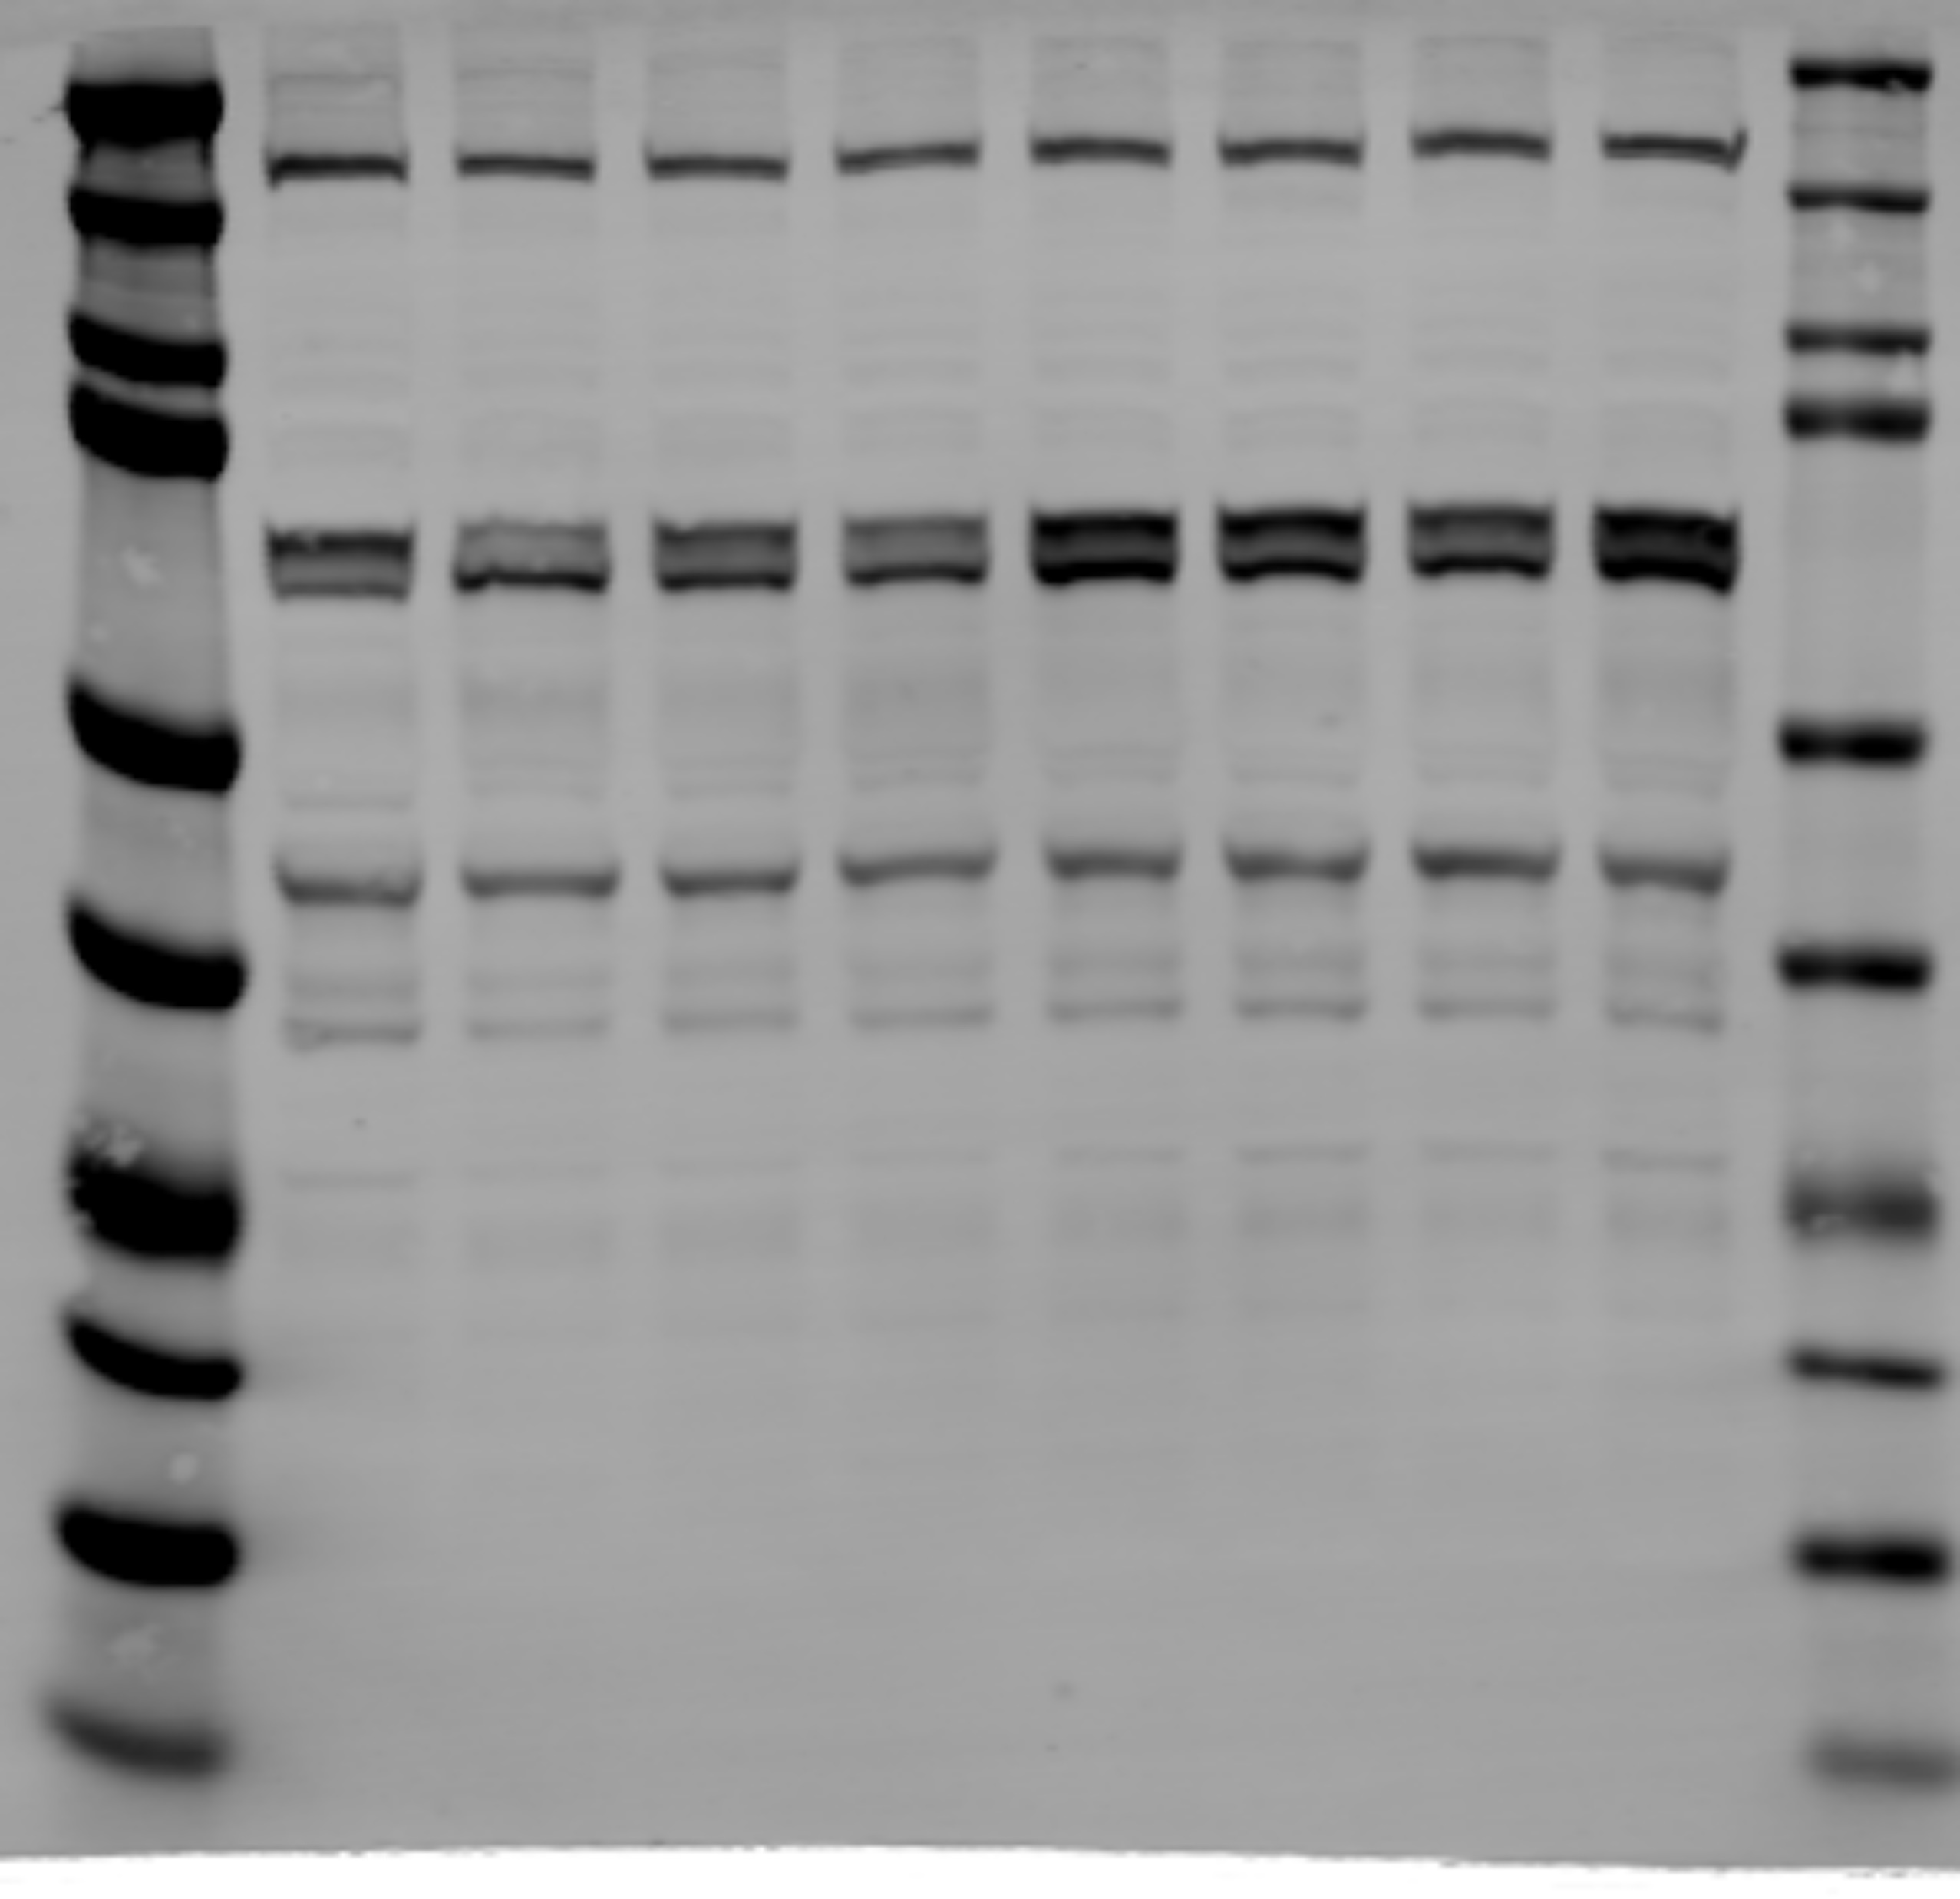
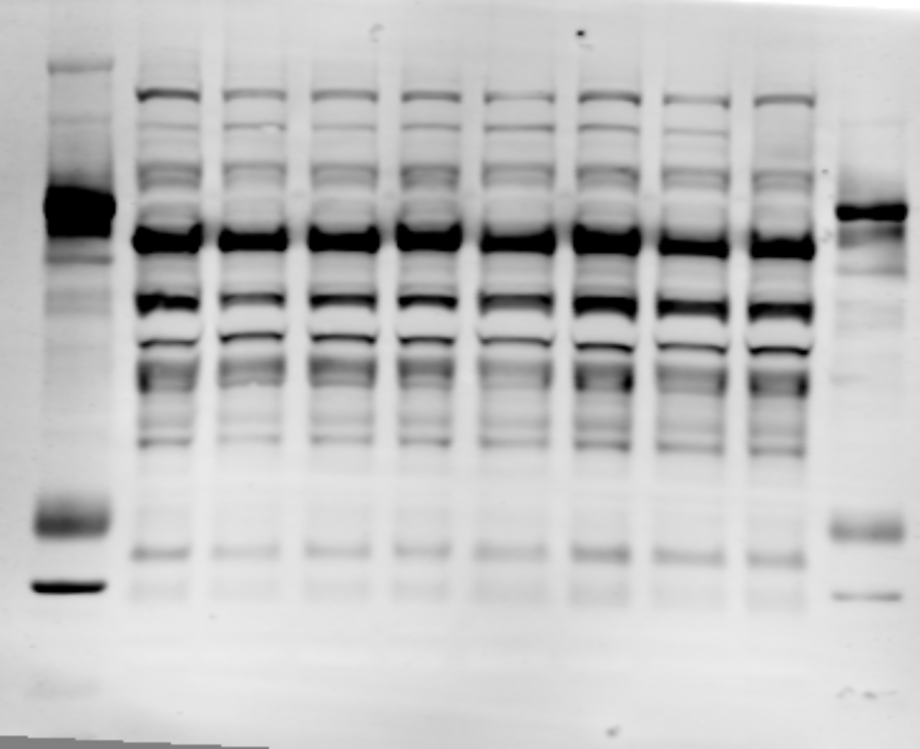
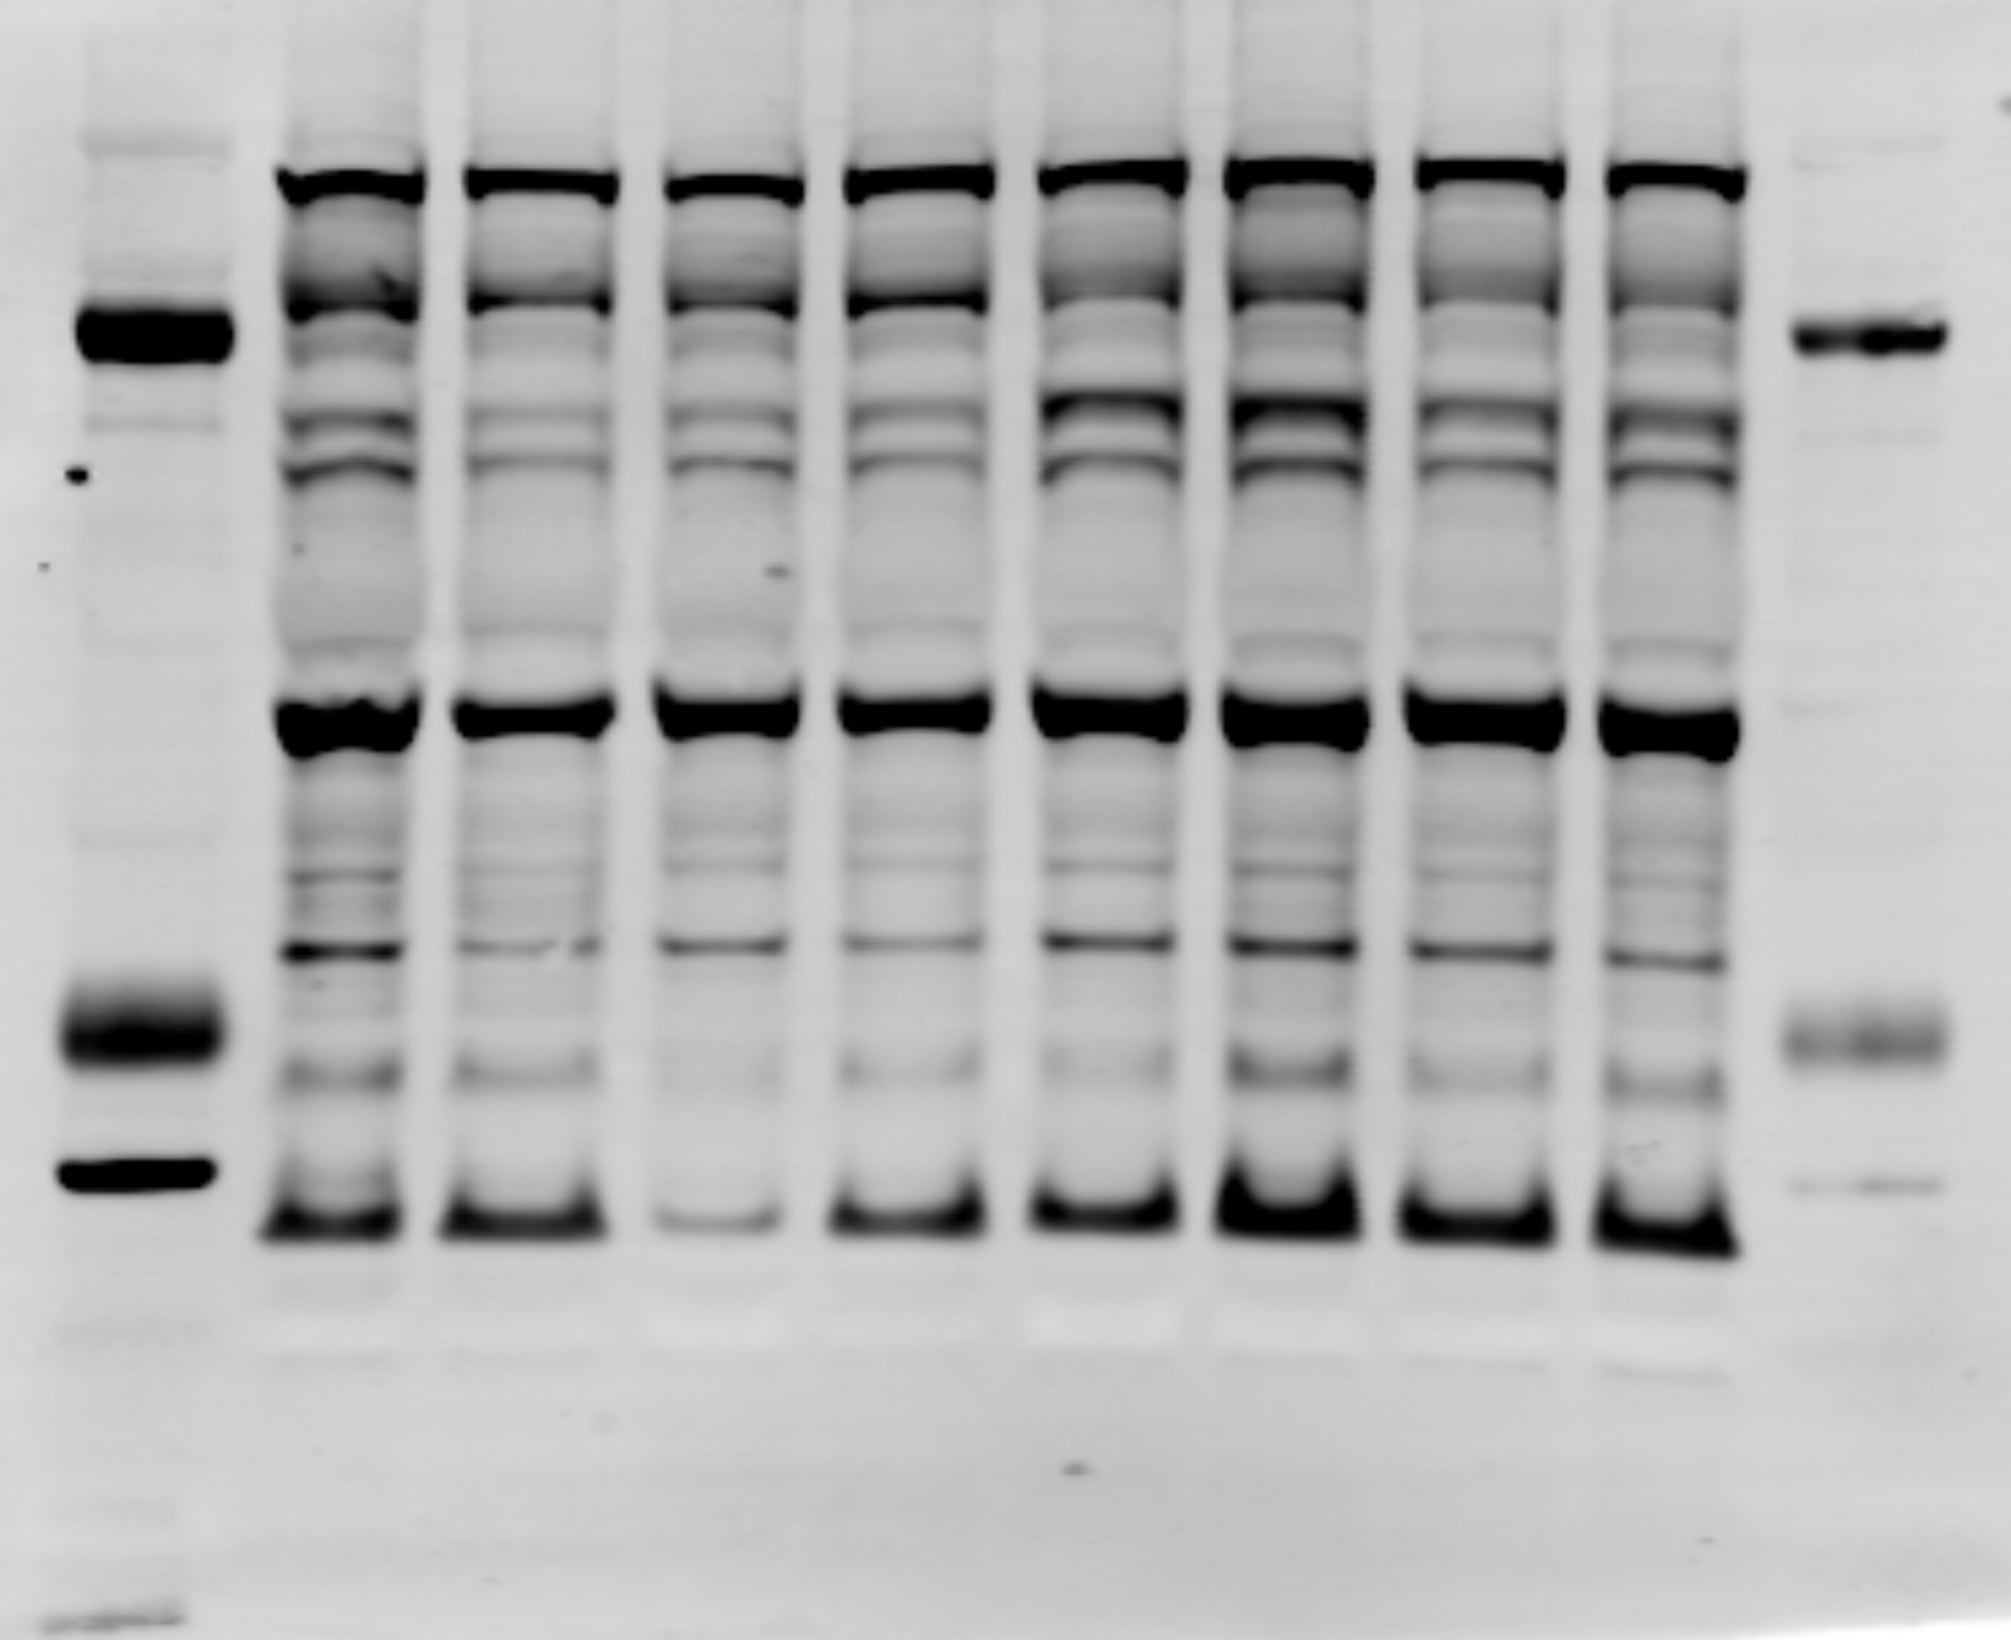
Figure 2A
WT
R6/2
WT
R6/2
METTL3
IGF2BP2
WT
R6/2
WT
R6/2
IGF2BP3
β-actin

Slide 2
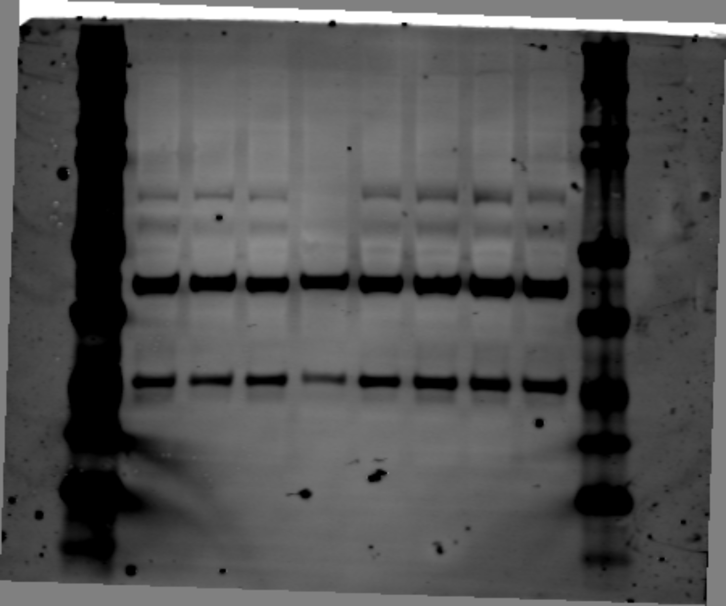
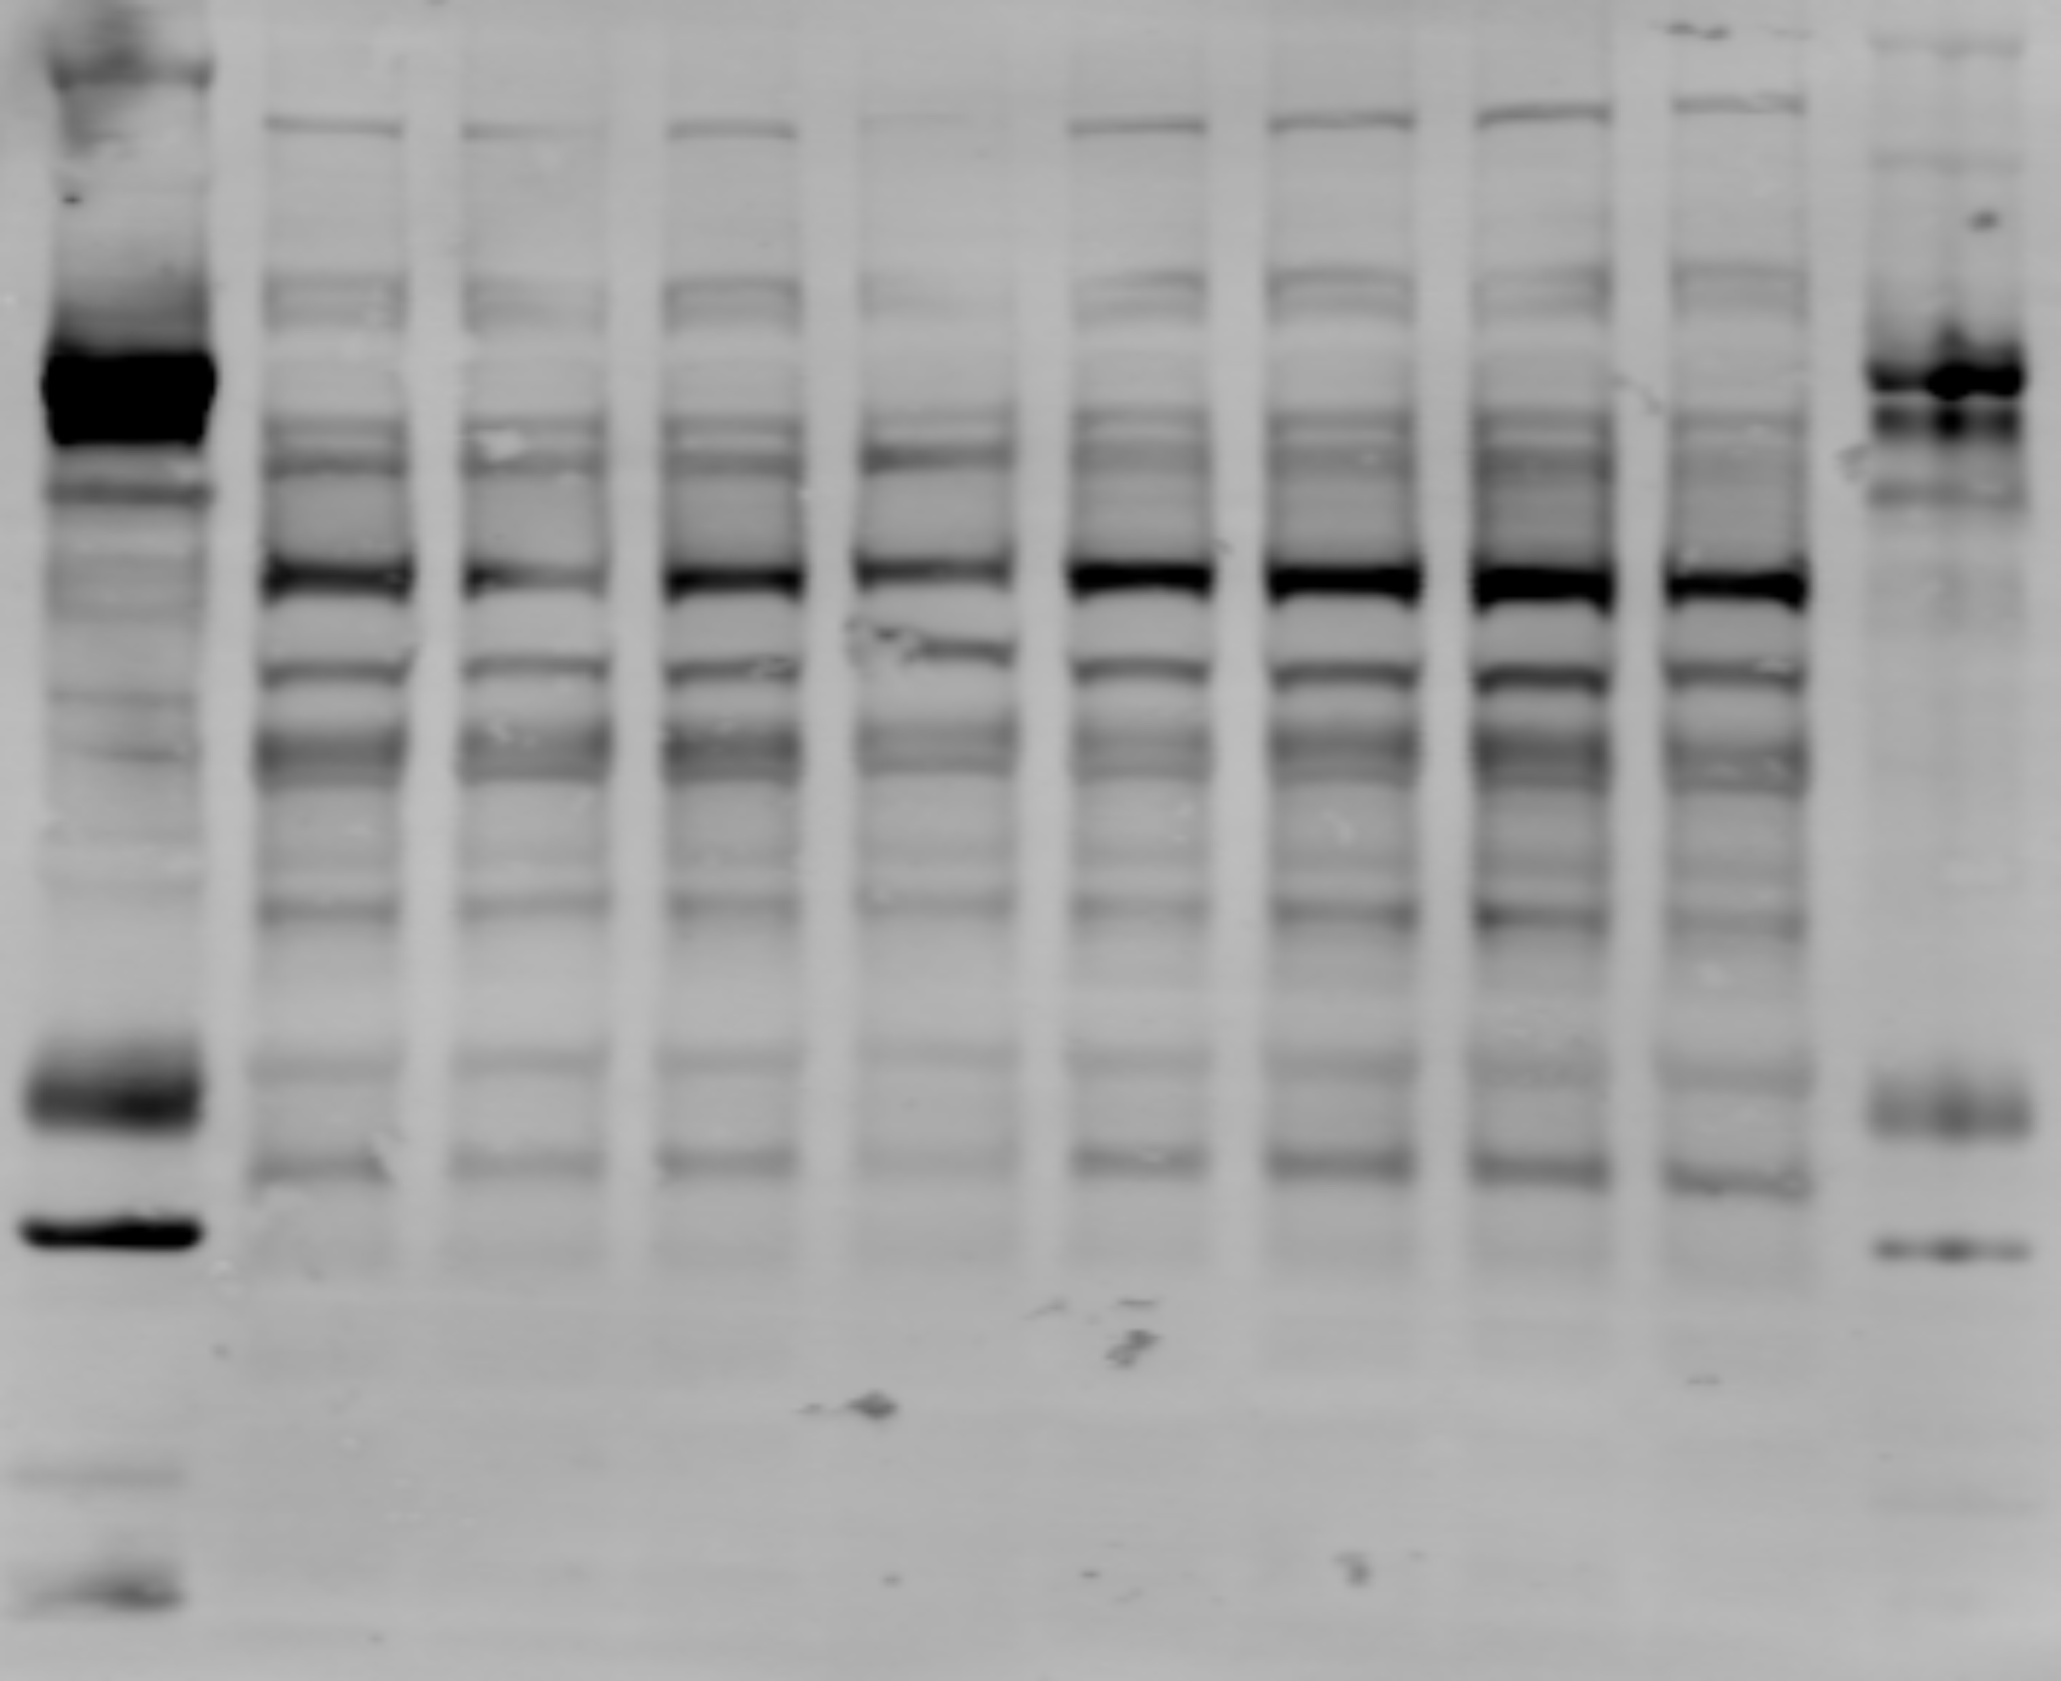
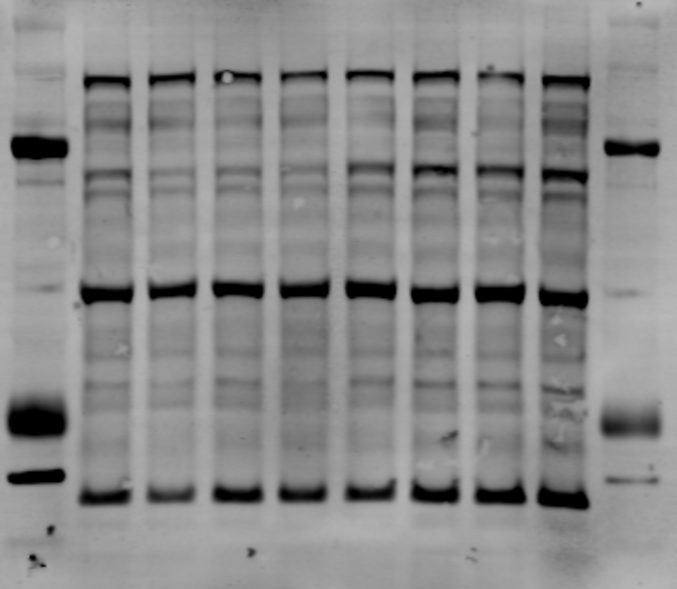
Figure 2B
WT
R6/2
WT
R6/2
METTL3
IGF2BP2
WT
R6/2
WT
R6/2
IGF2BP3
β-actin

Slide 3
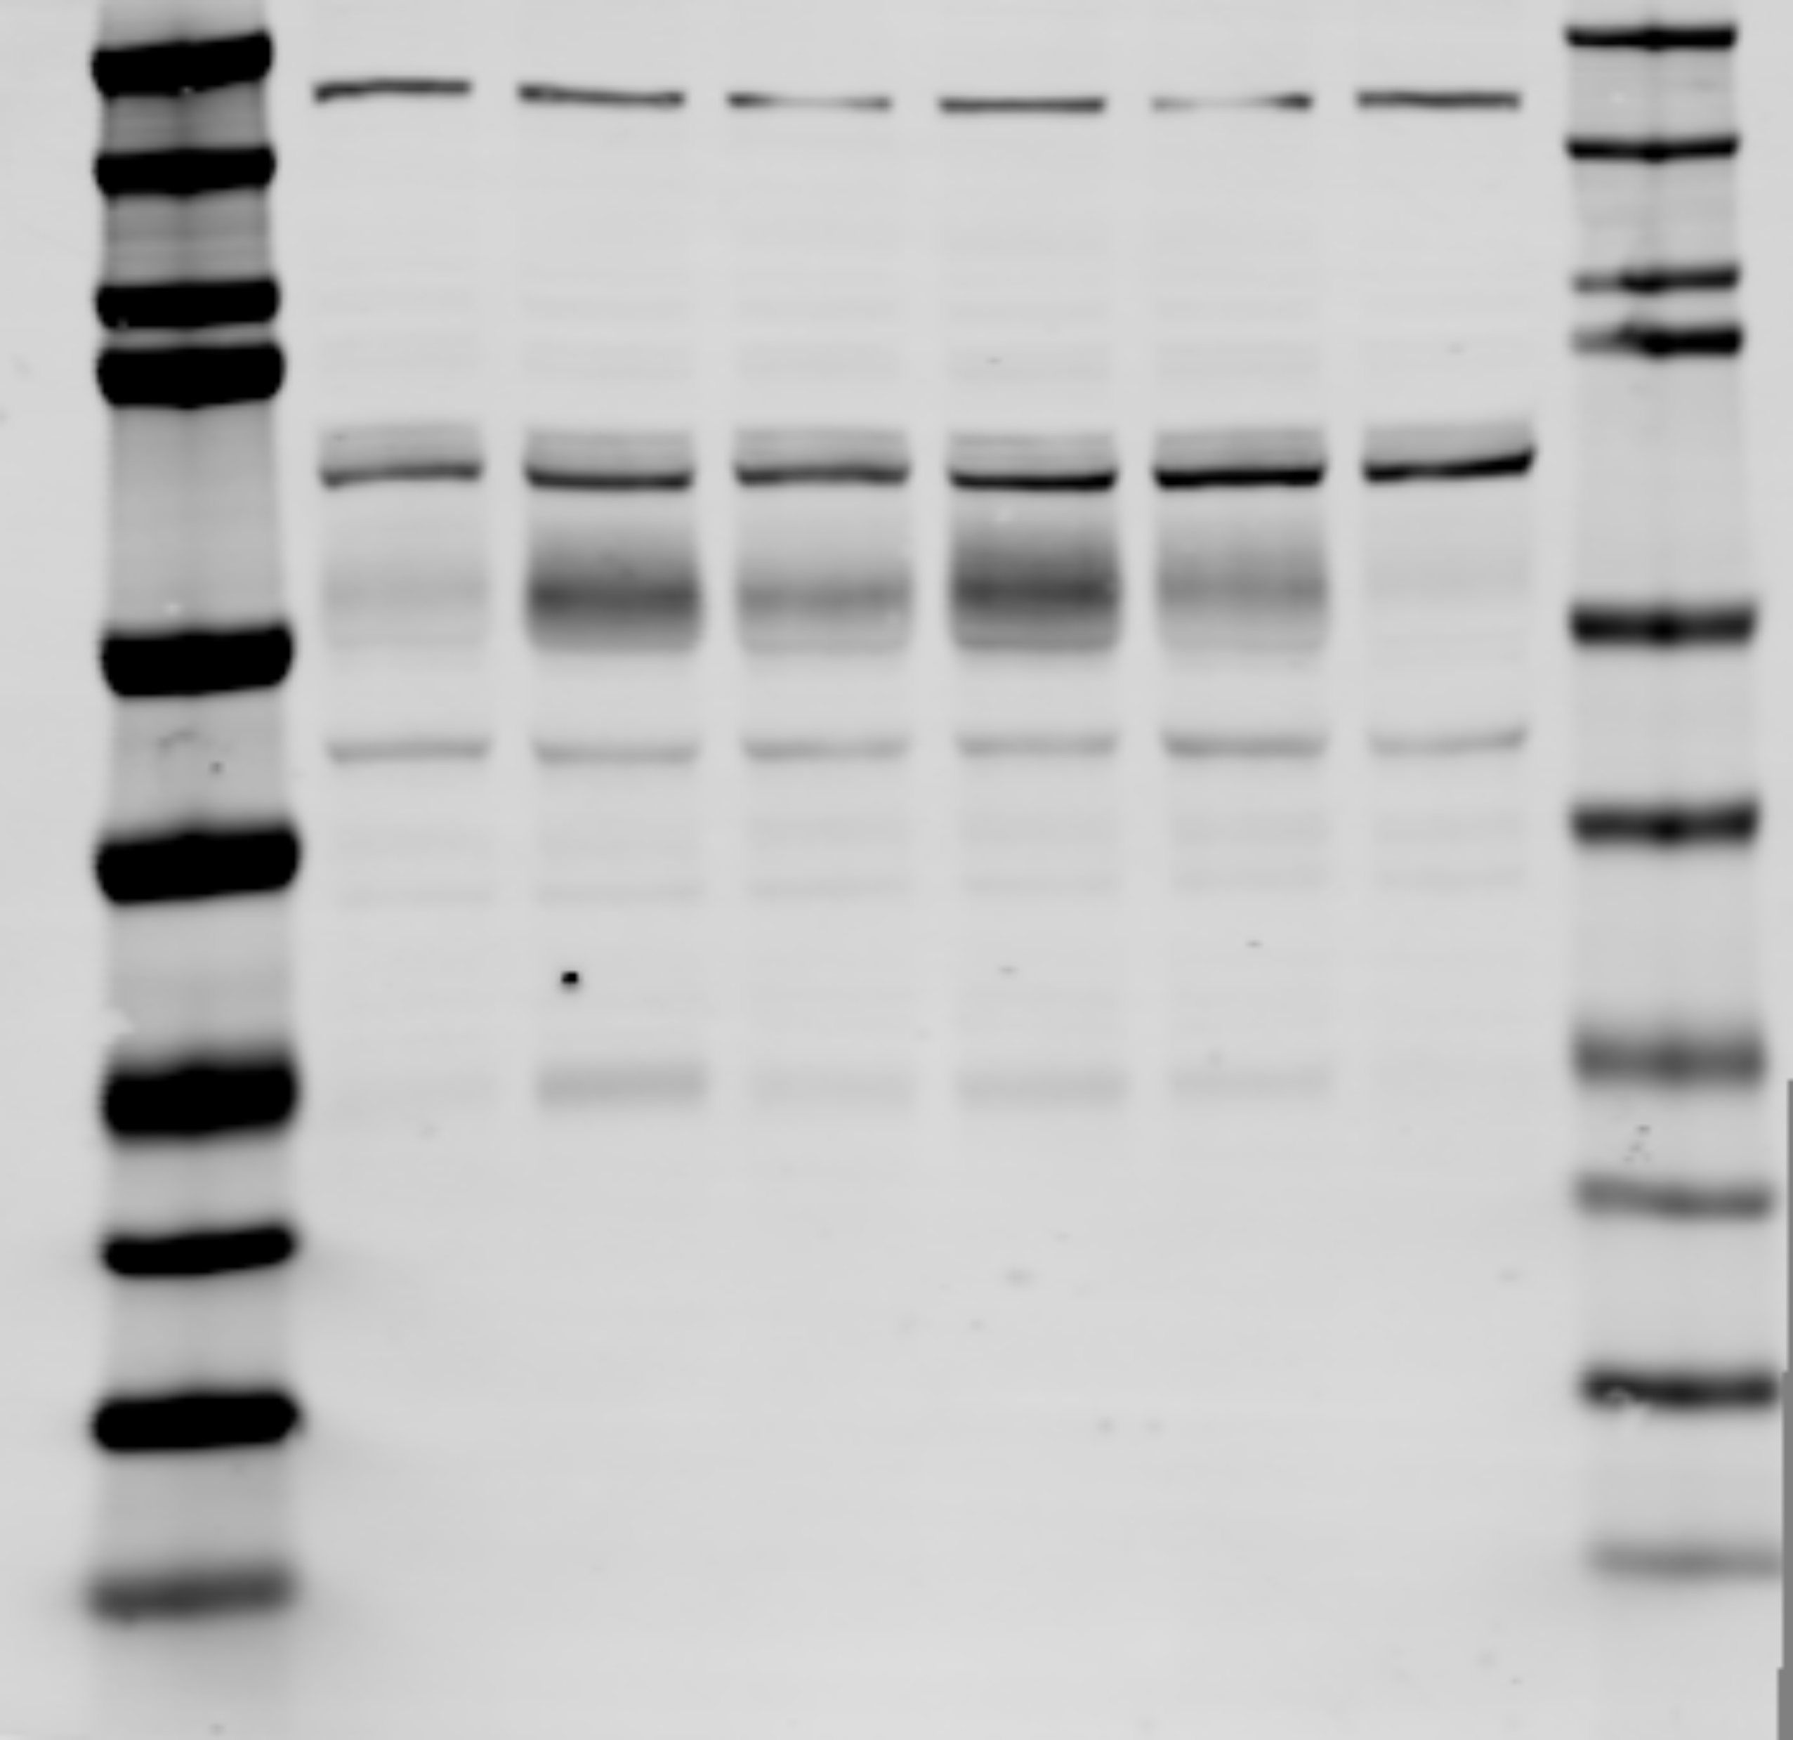
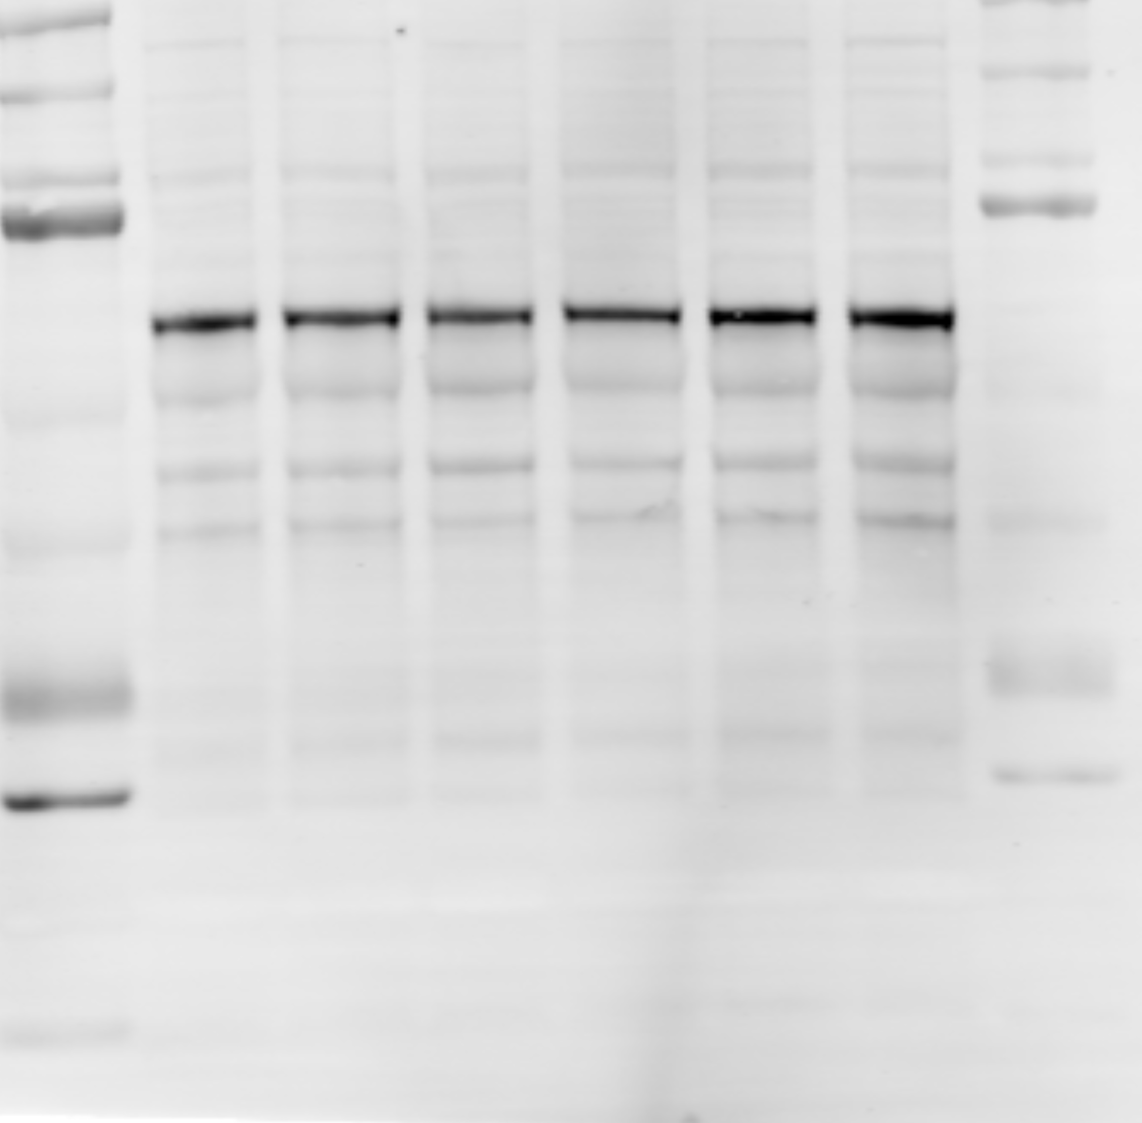
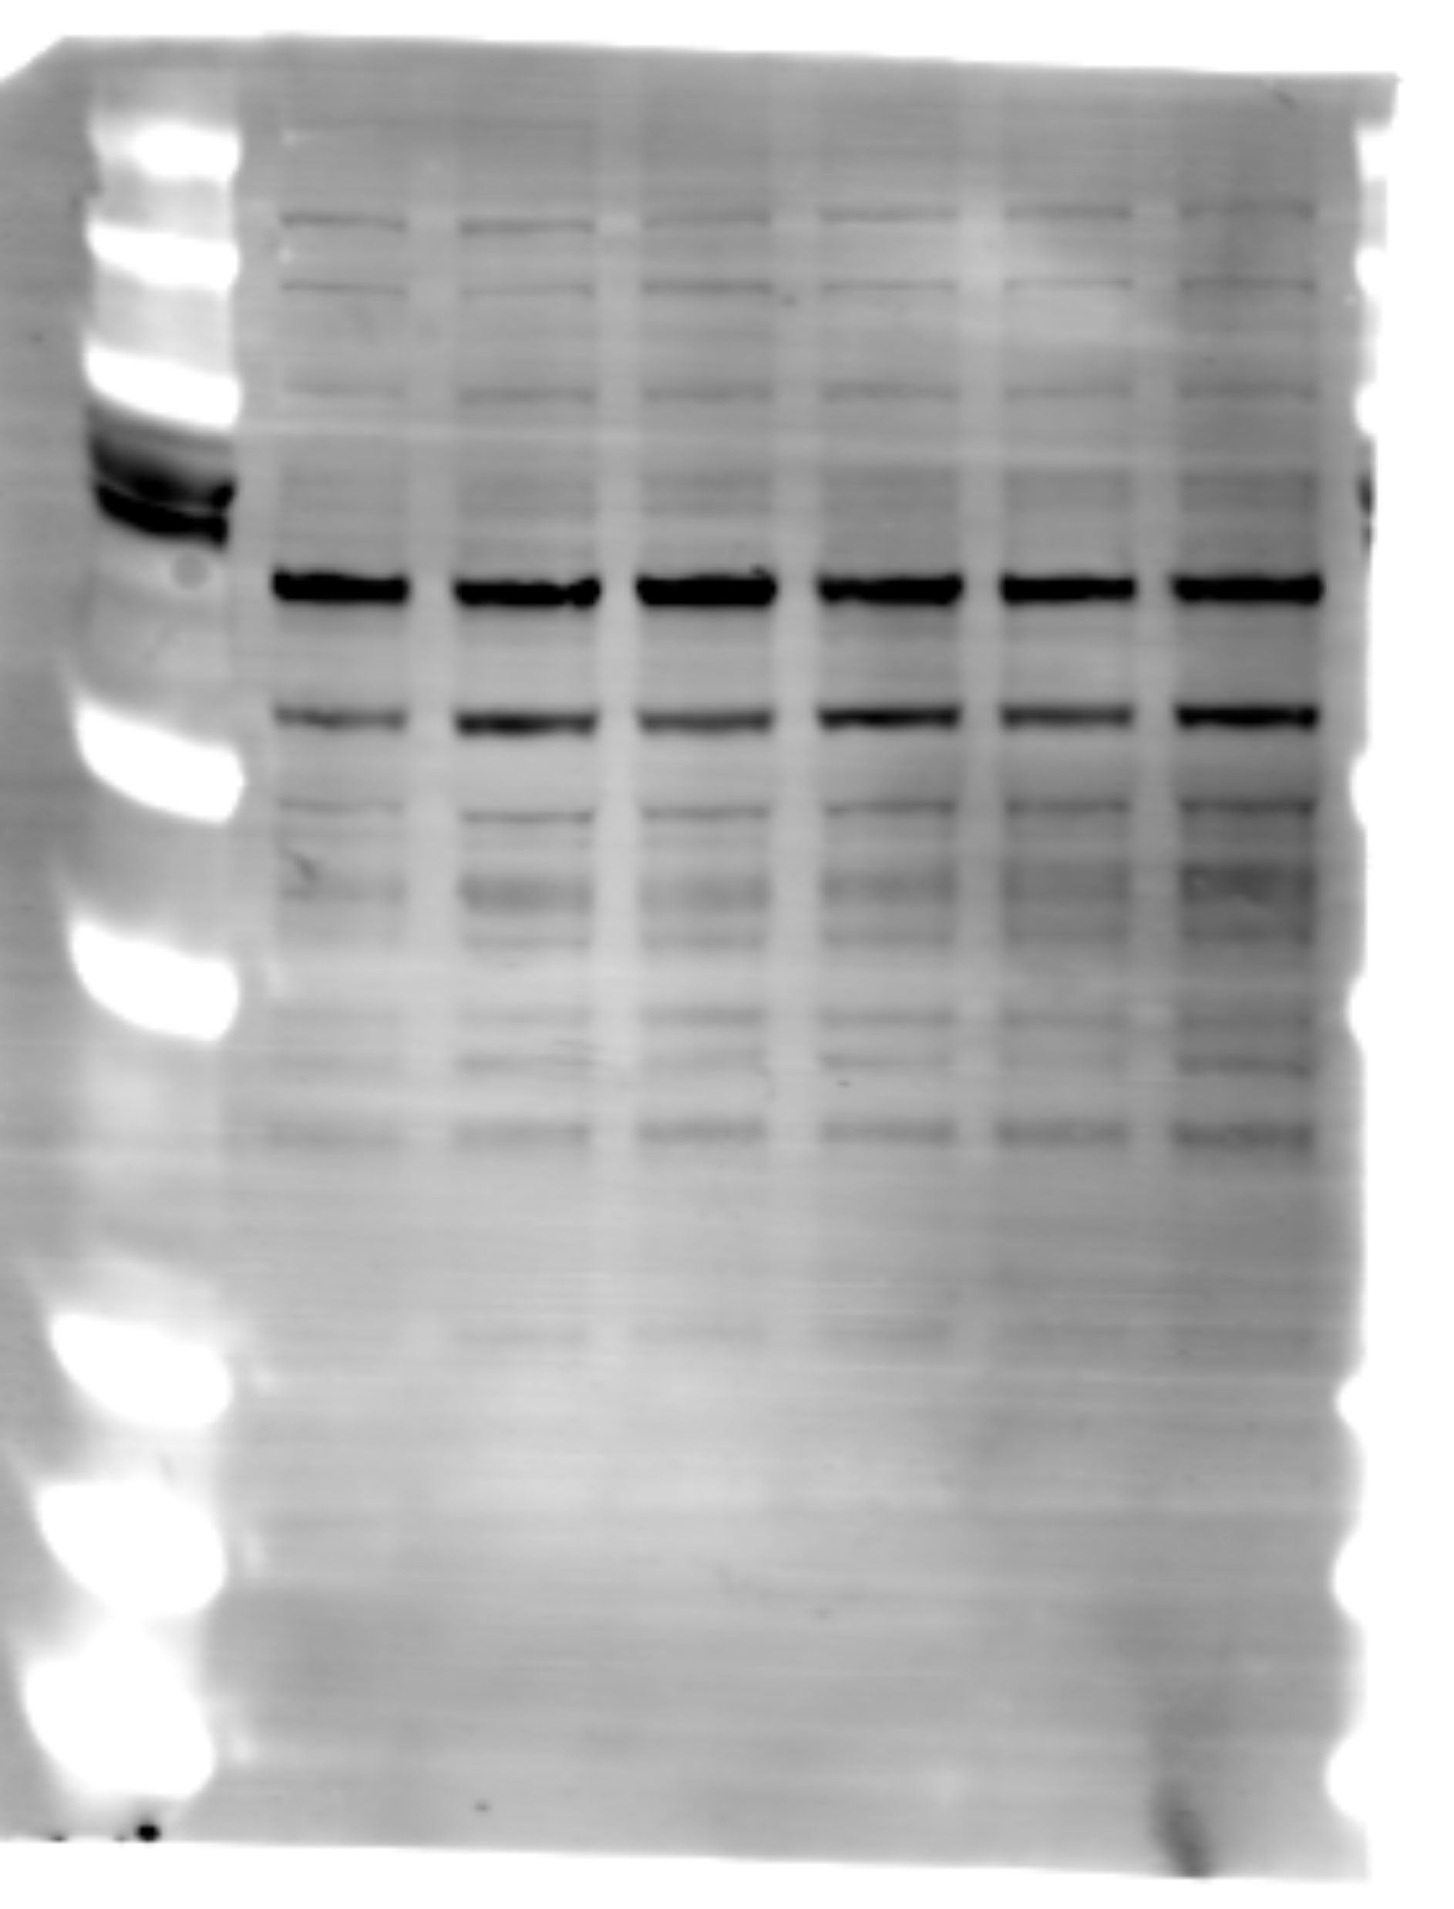
Figure 2C
WT
zQ175
WT
zQ175
WT
zQ175
METTL3
METTL14
IGF2BP2
WT
zQ175
WT
zQ175
IGF2BP3
β-actin

Slide 4
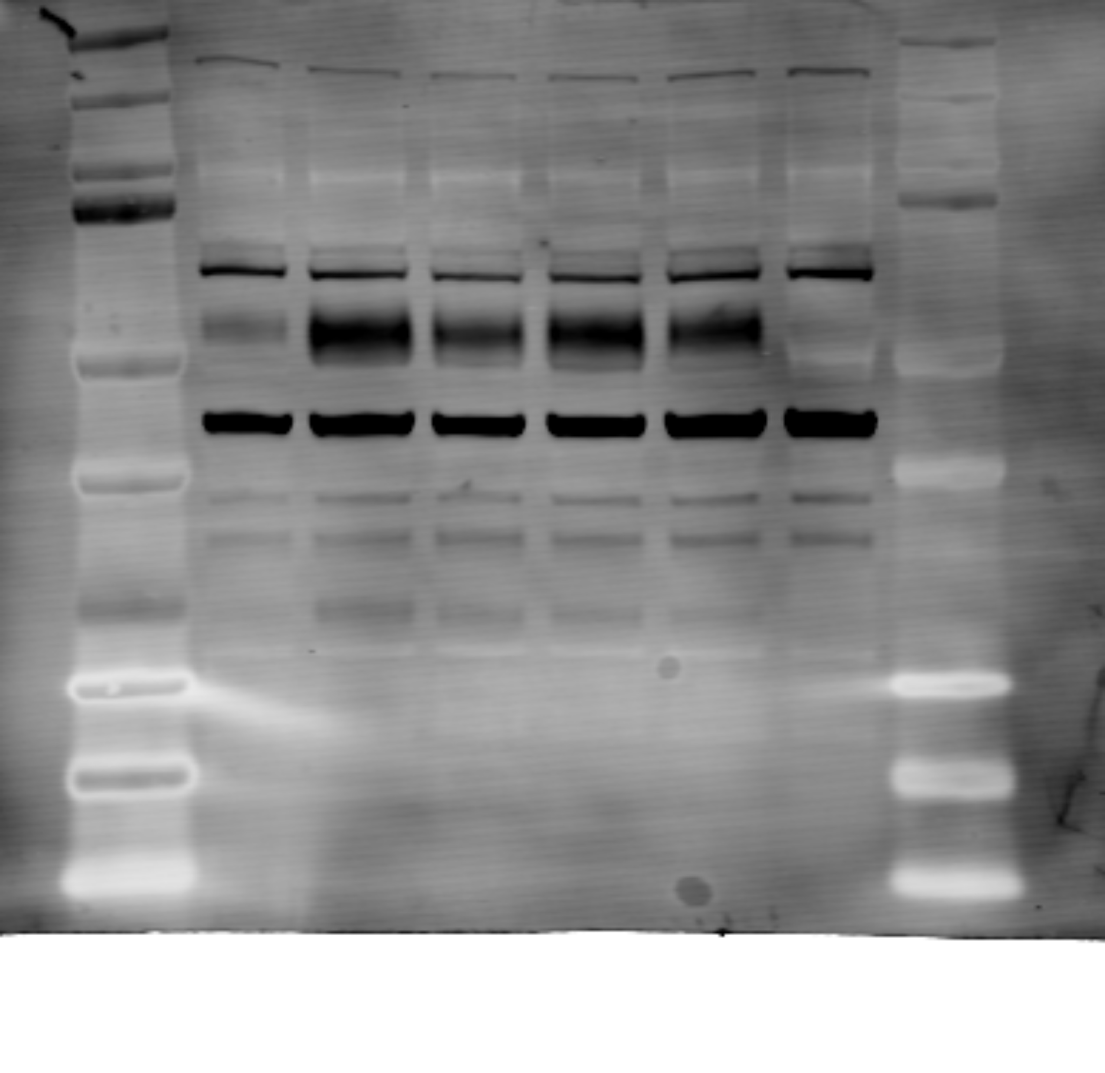
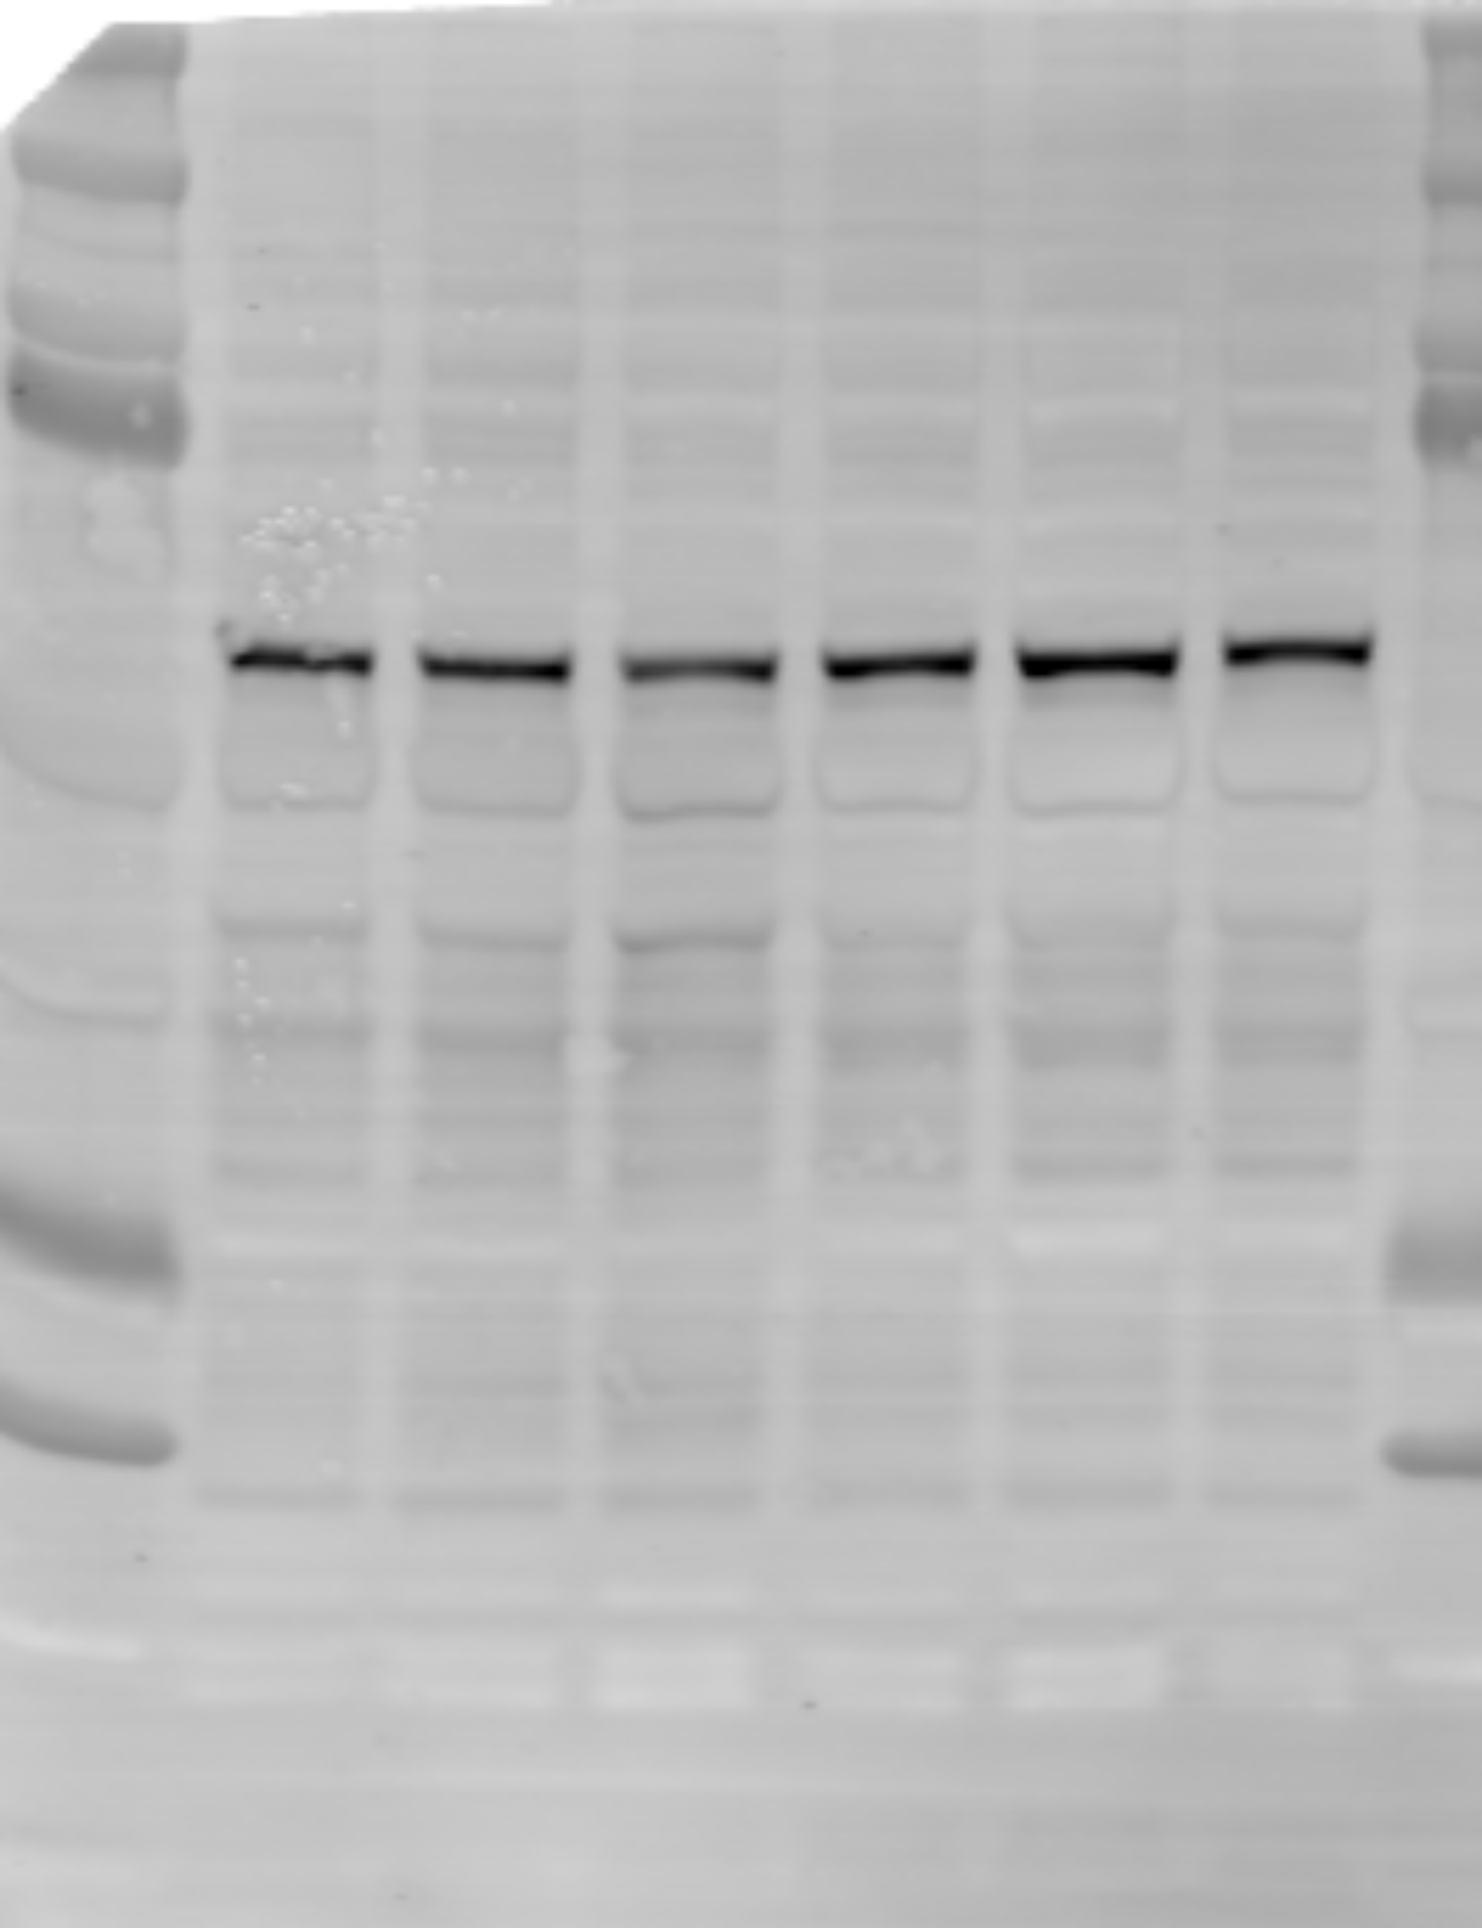
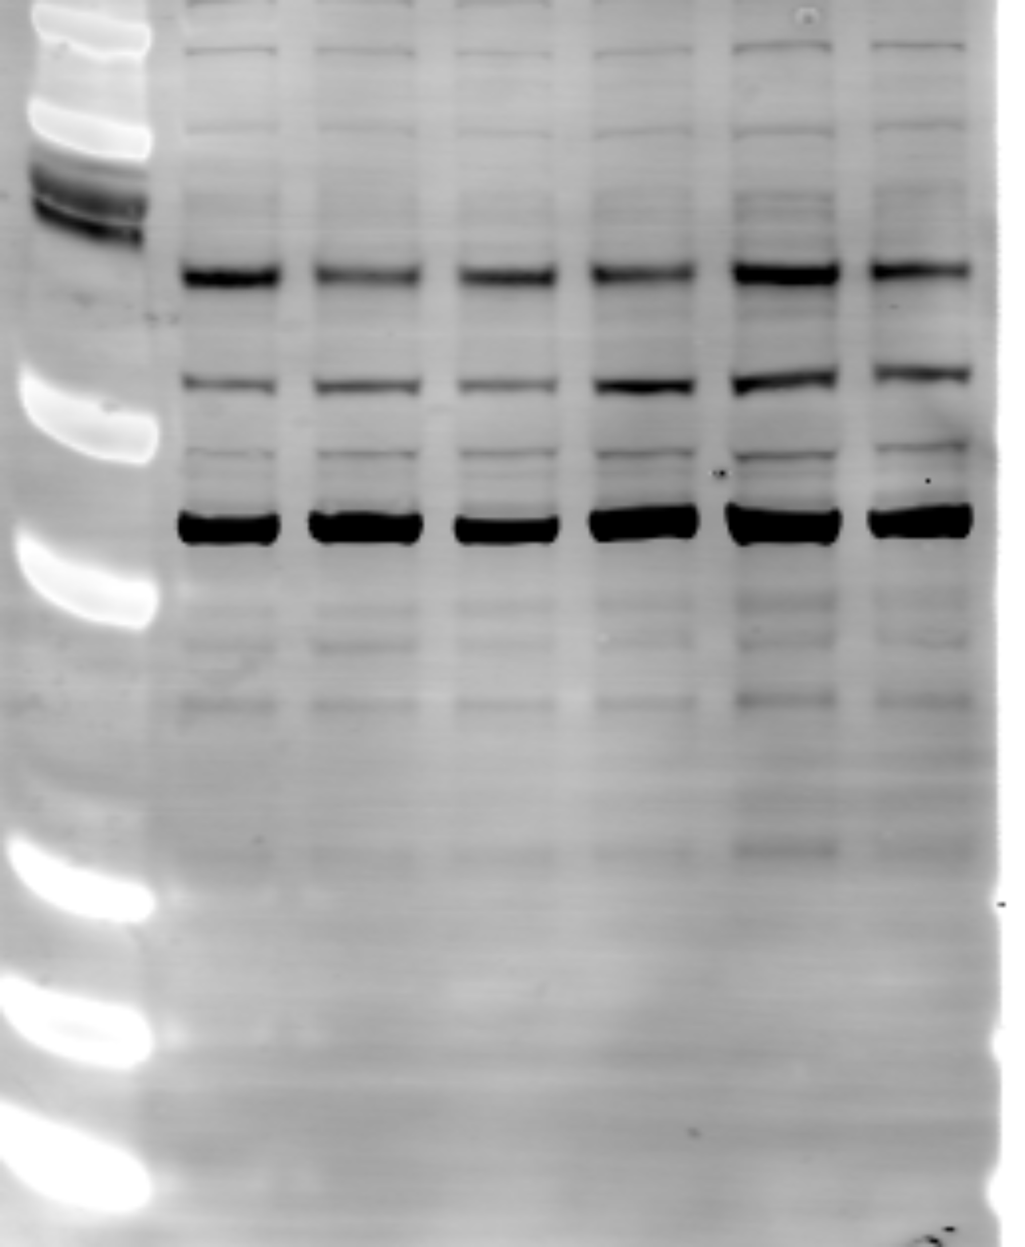
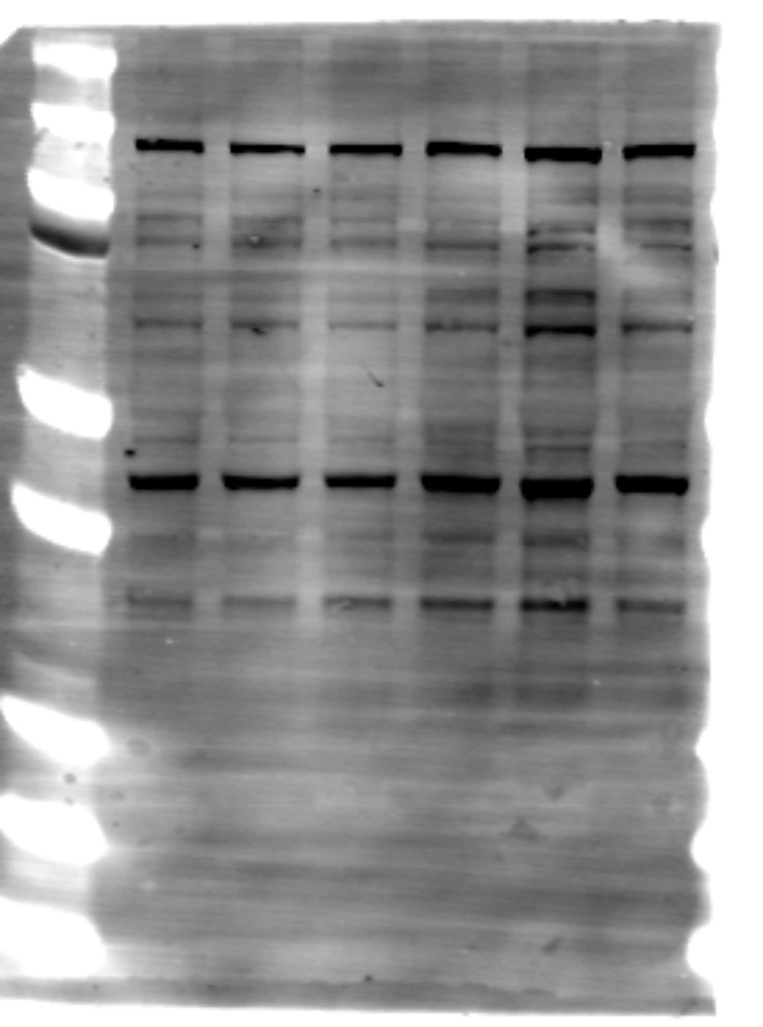
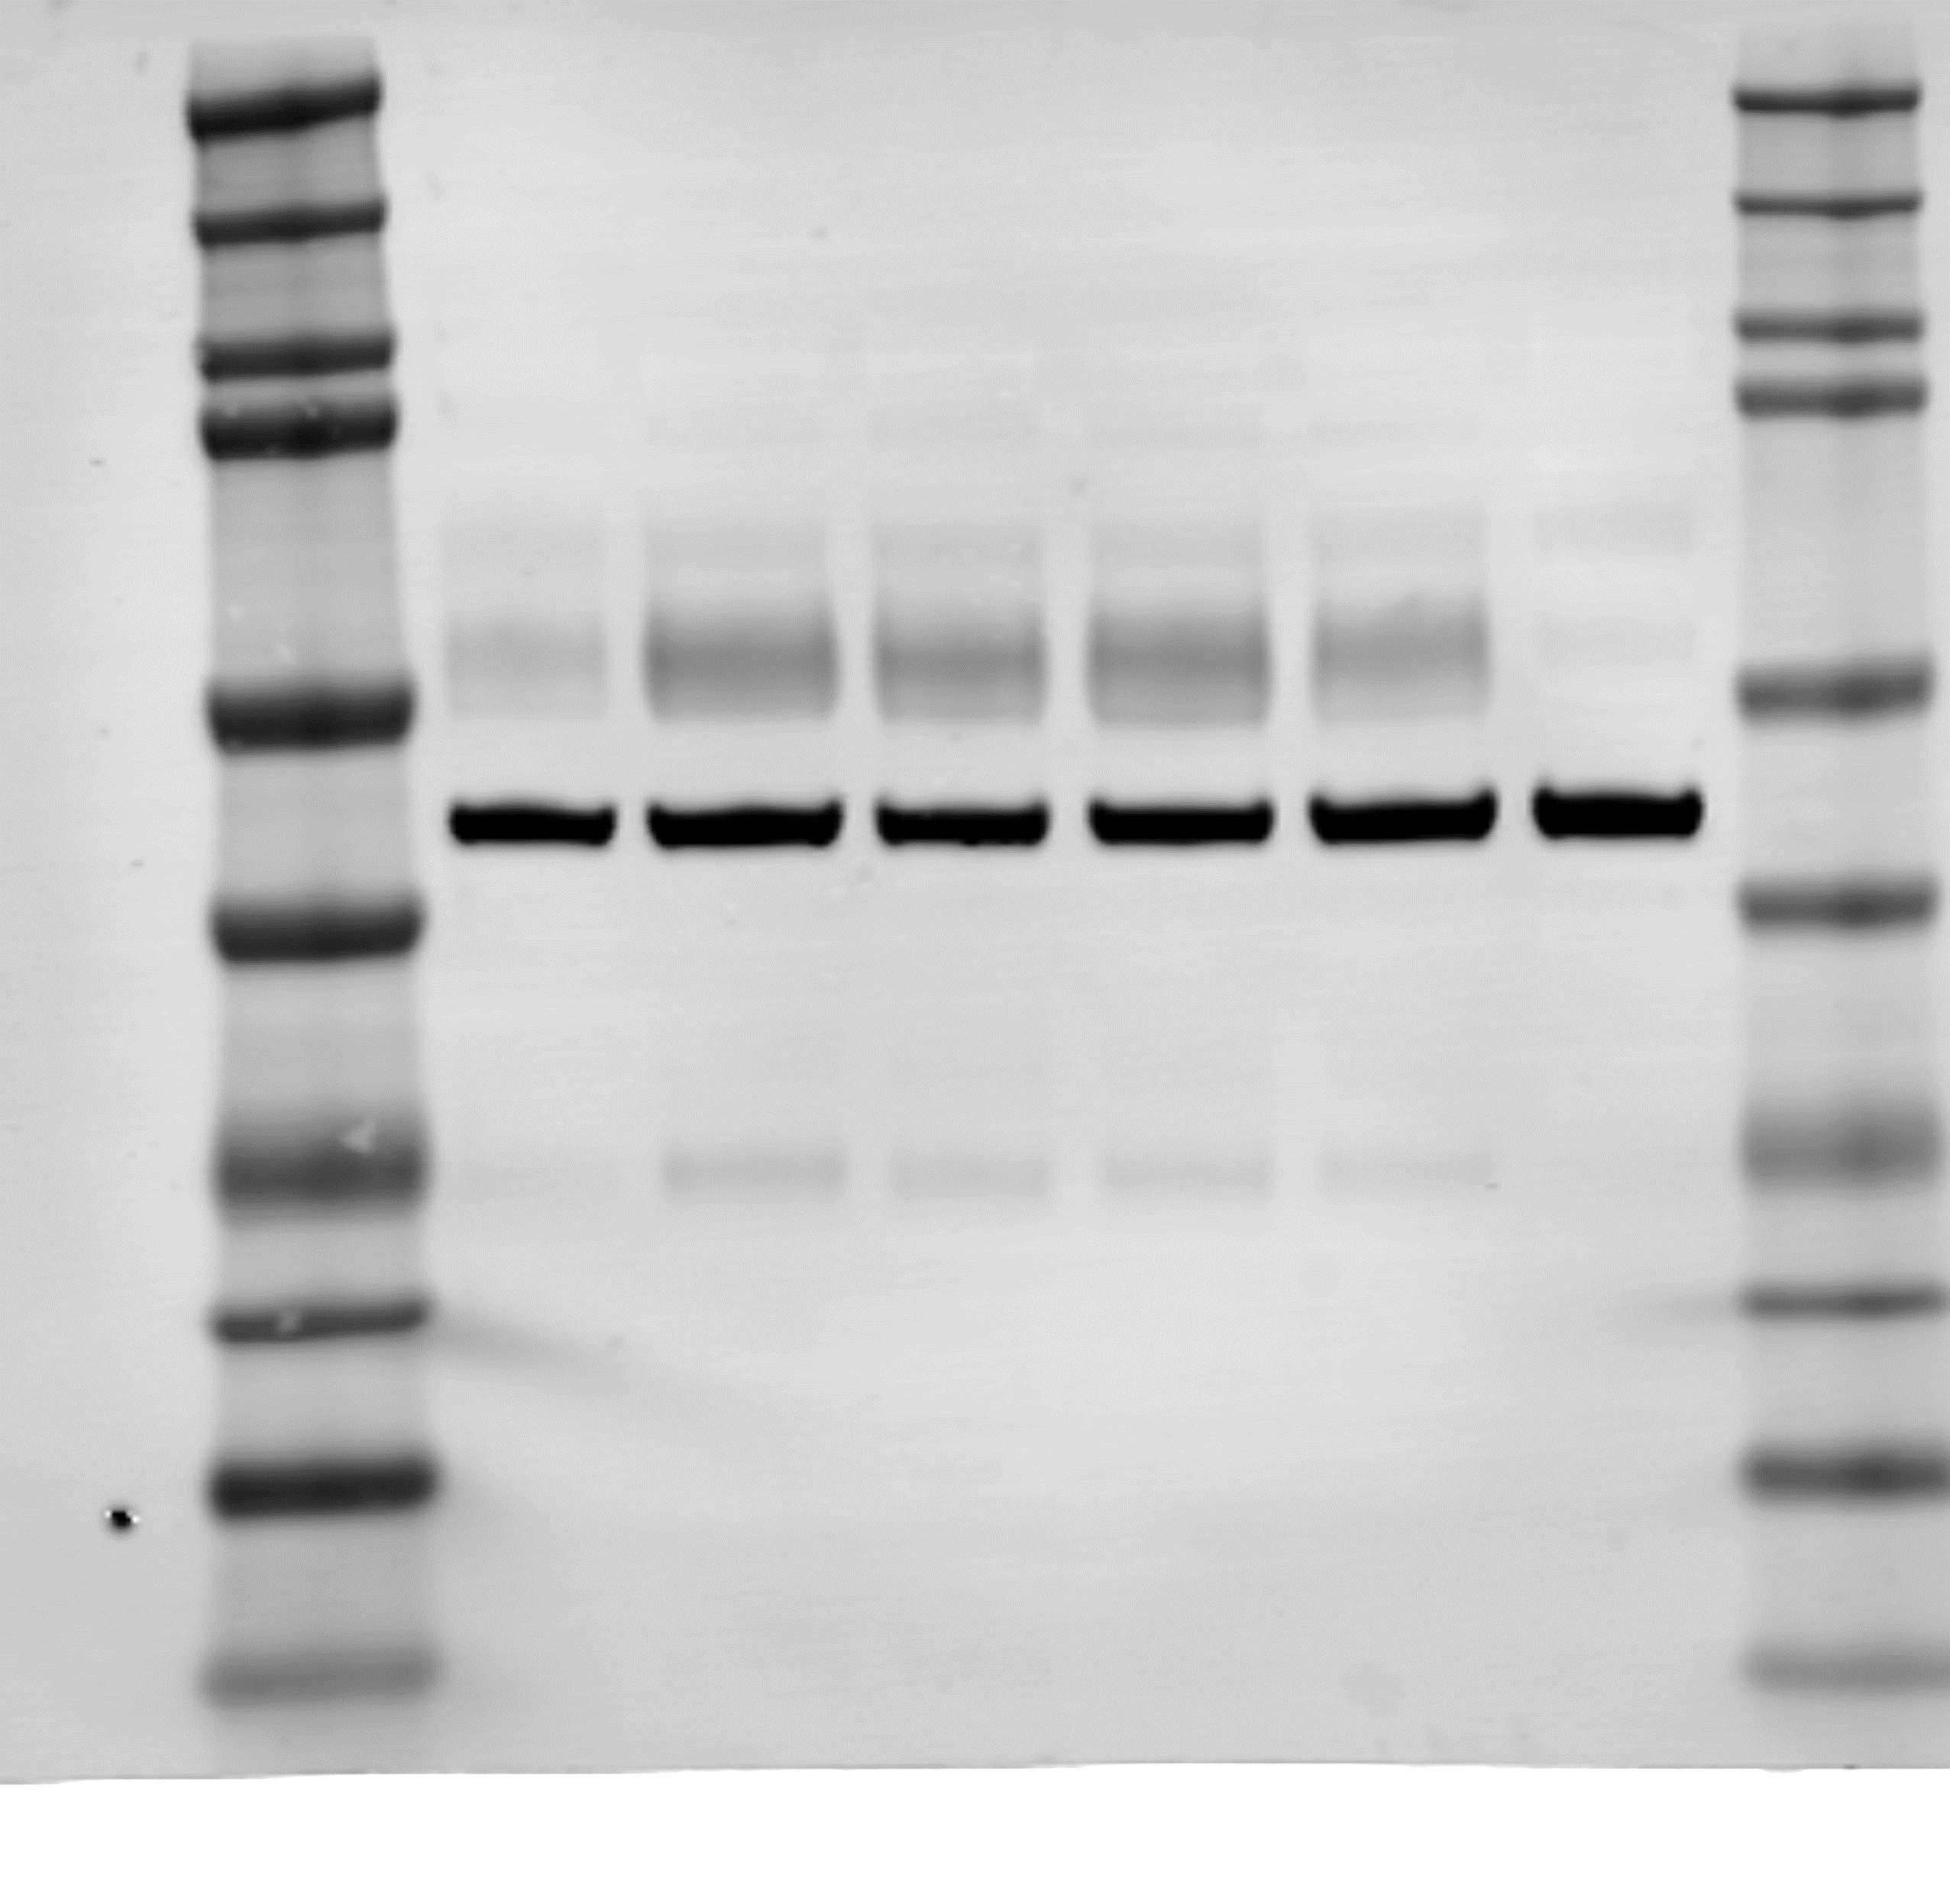
Figure 2D
WT
zQ175
WT
zQ175
WT
zQ175
METTL3
METTL14
IGF2BP2
WT
zQ175
WT
zQ175
IGF2BP3
β-actin

Slide 5
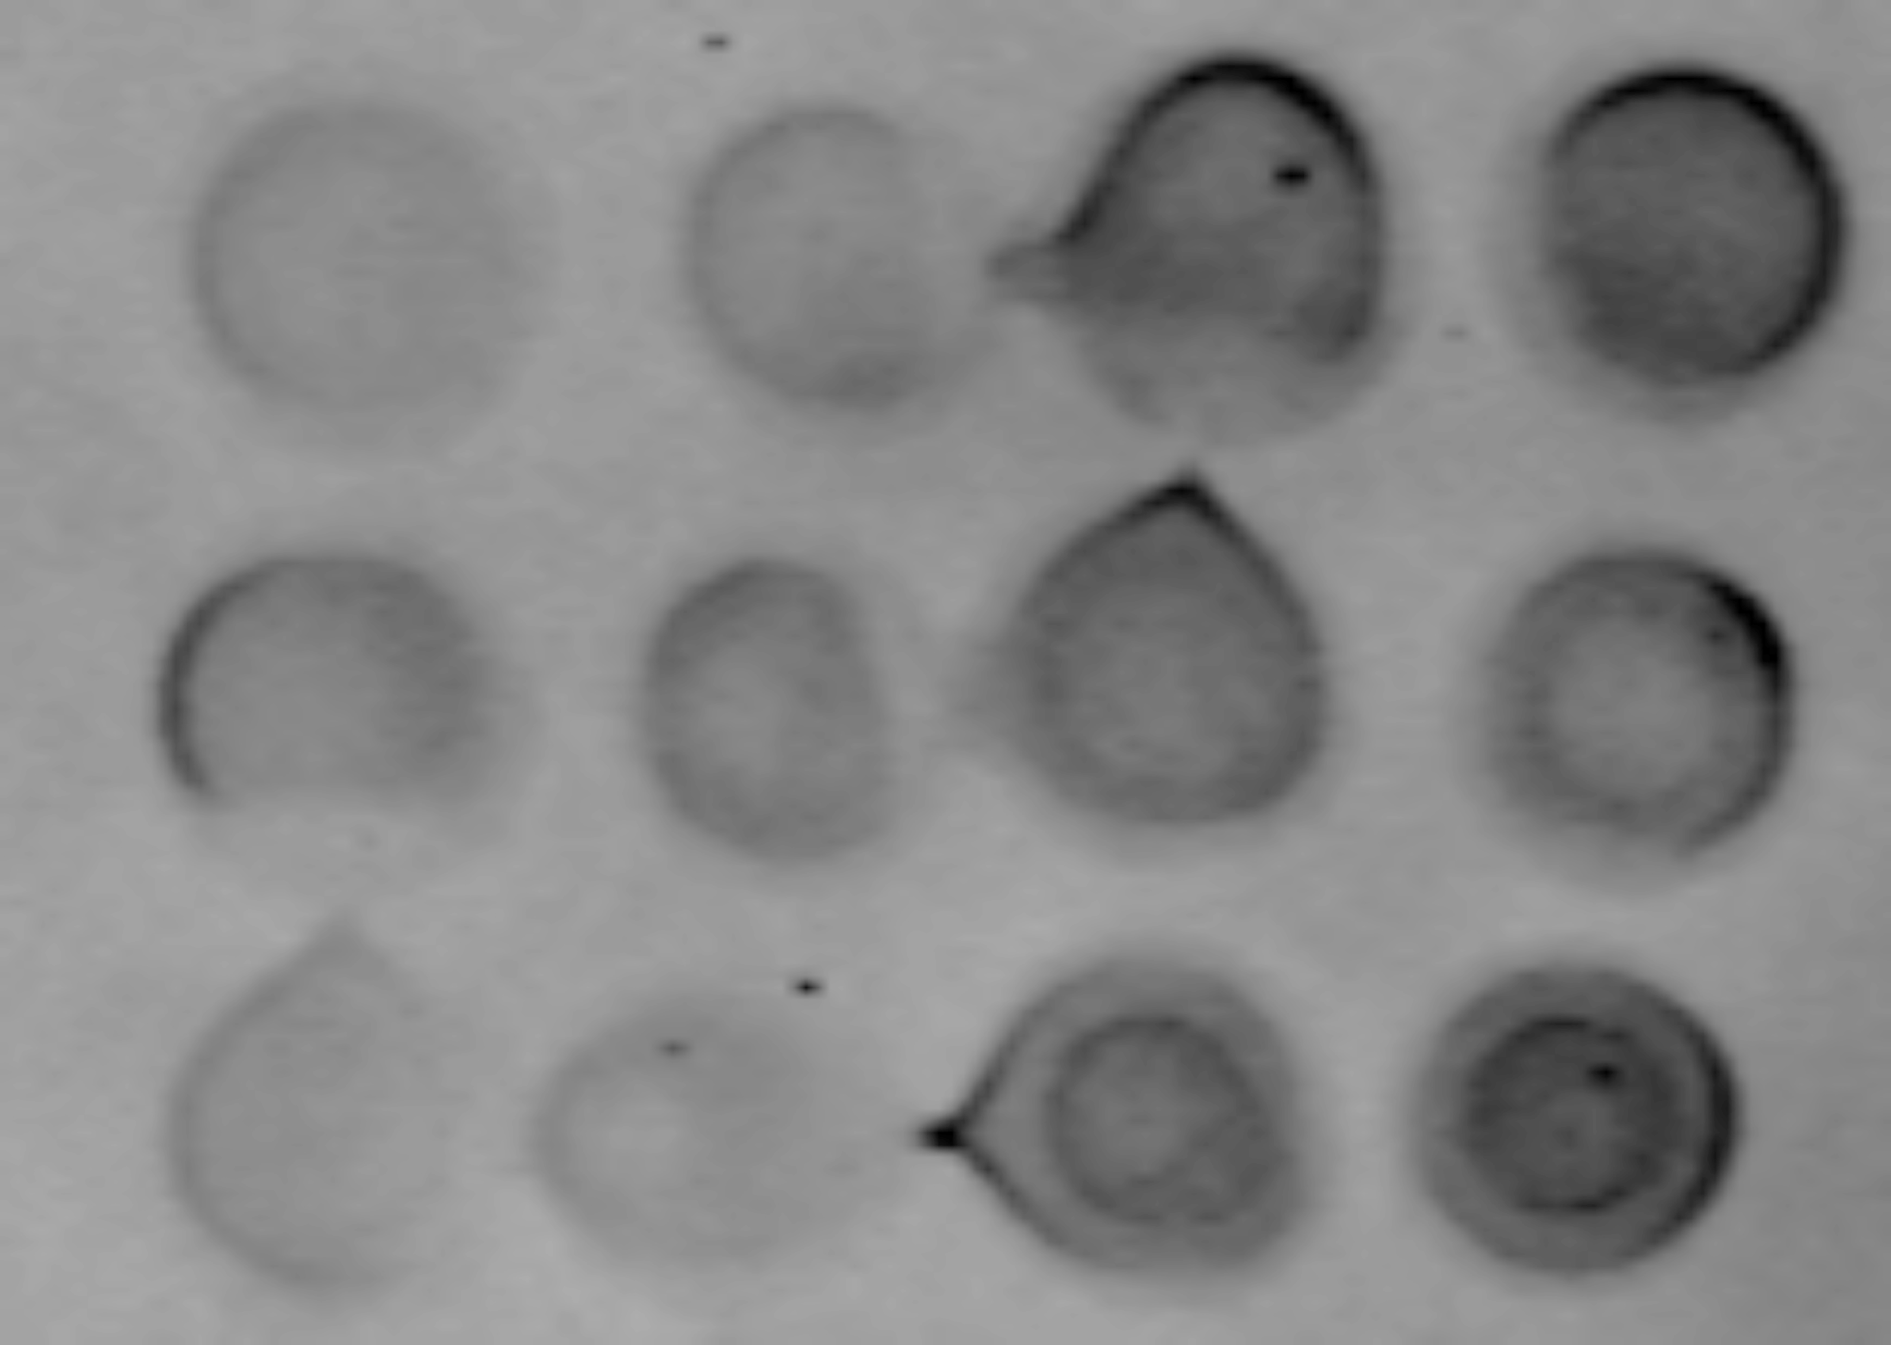
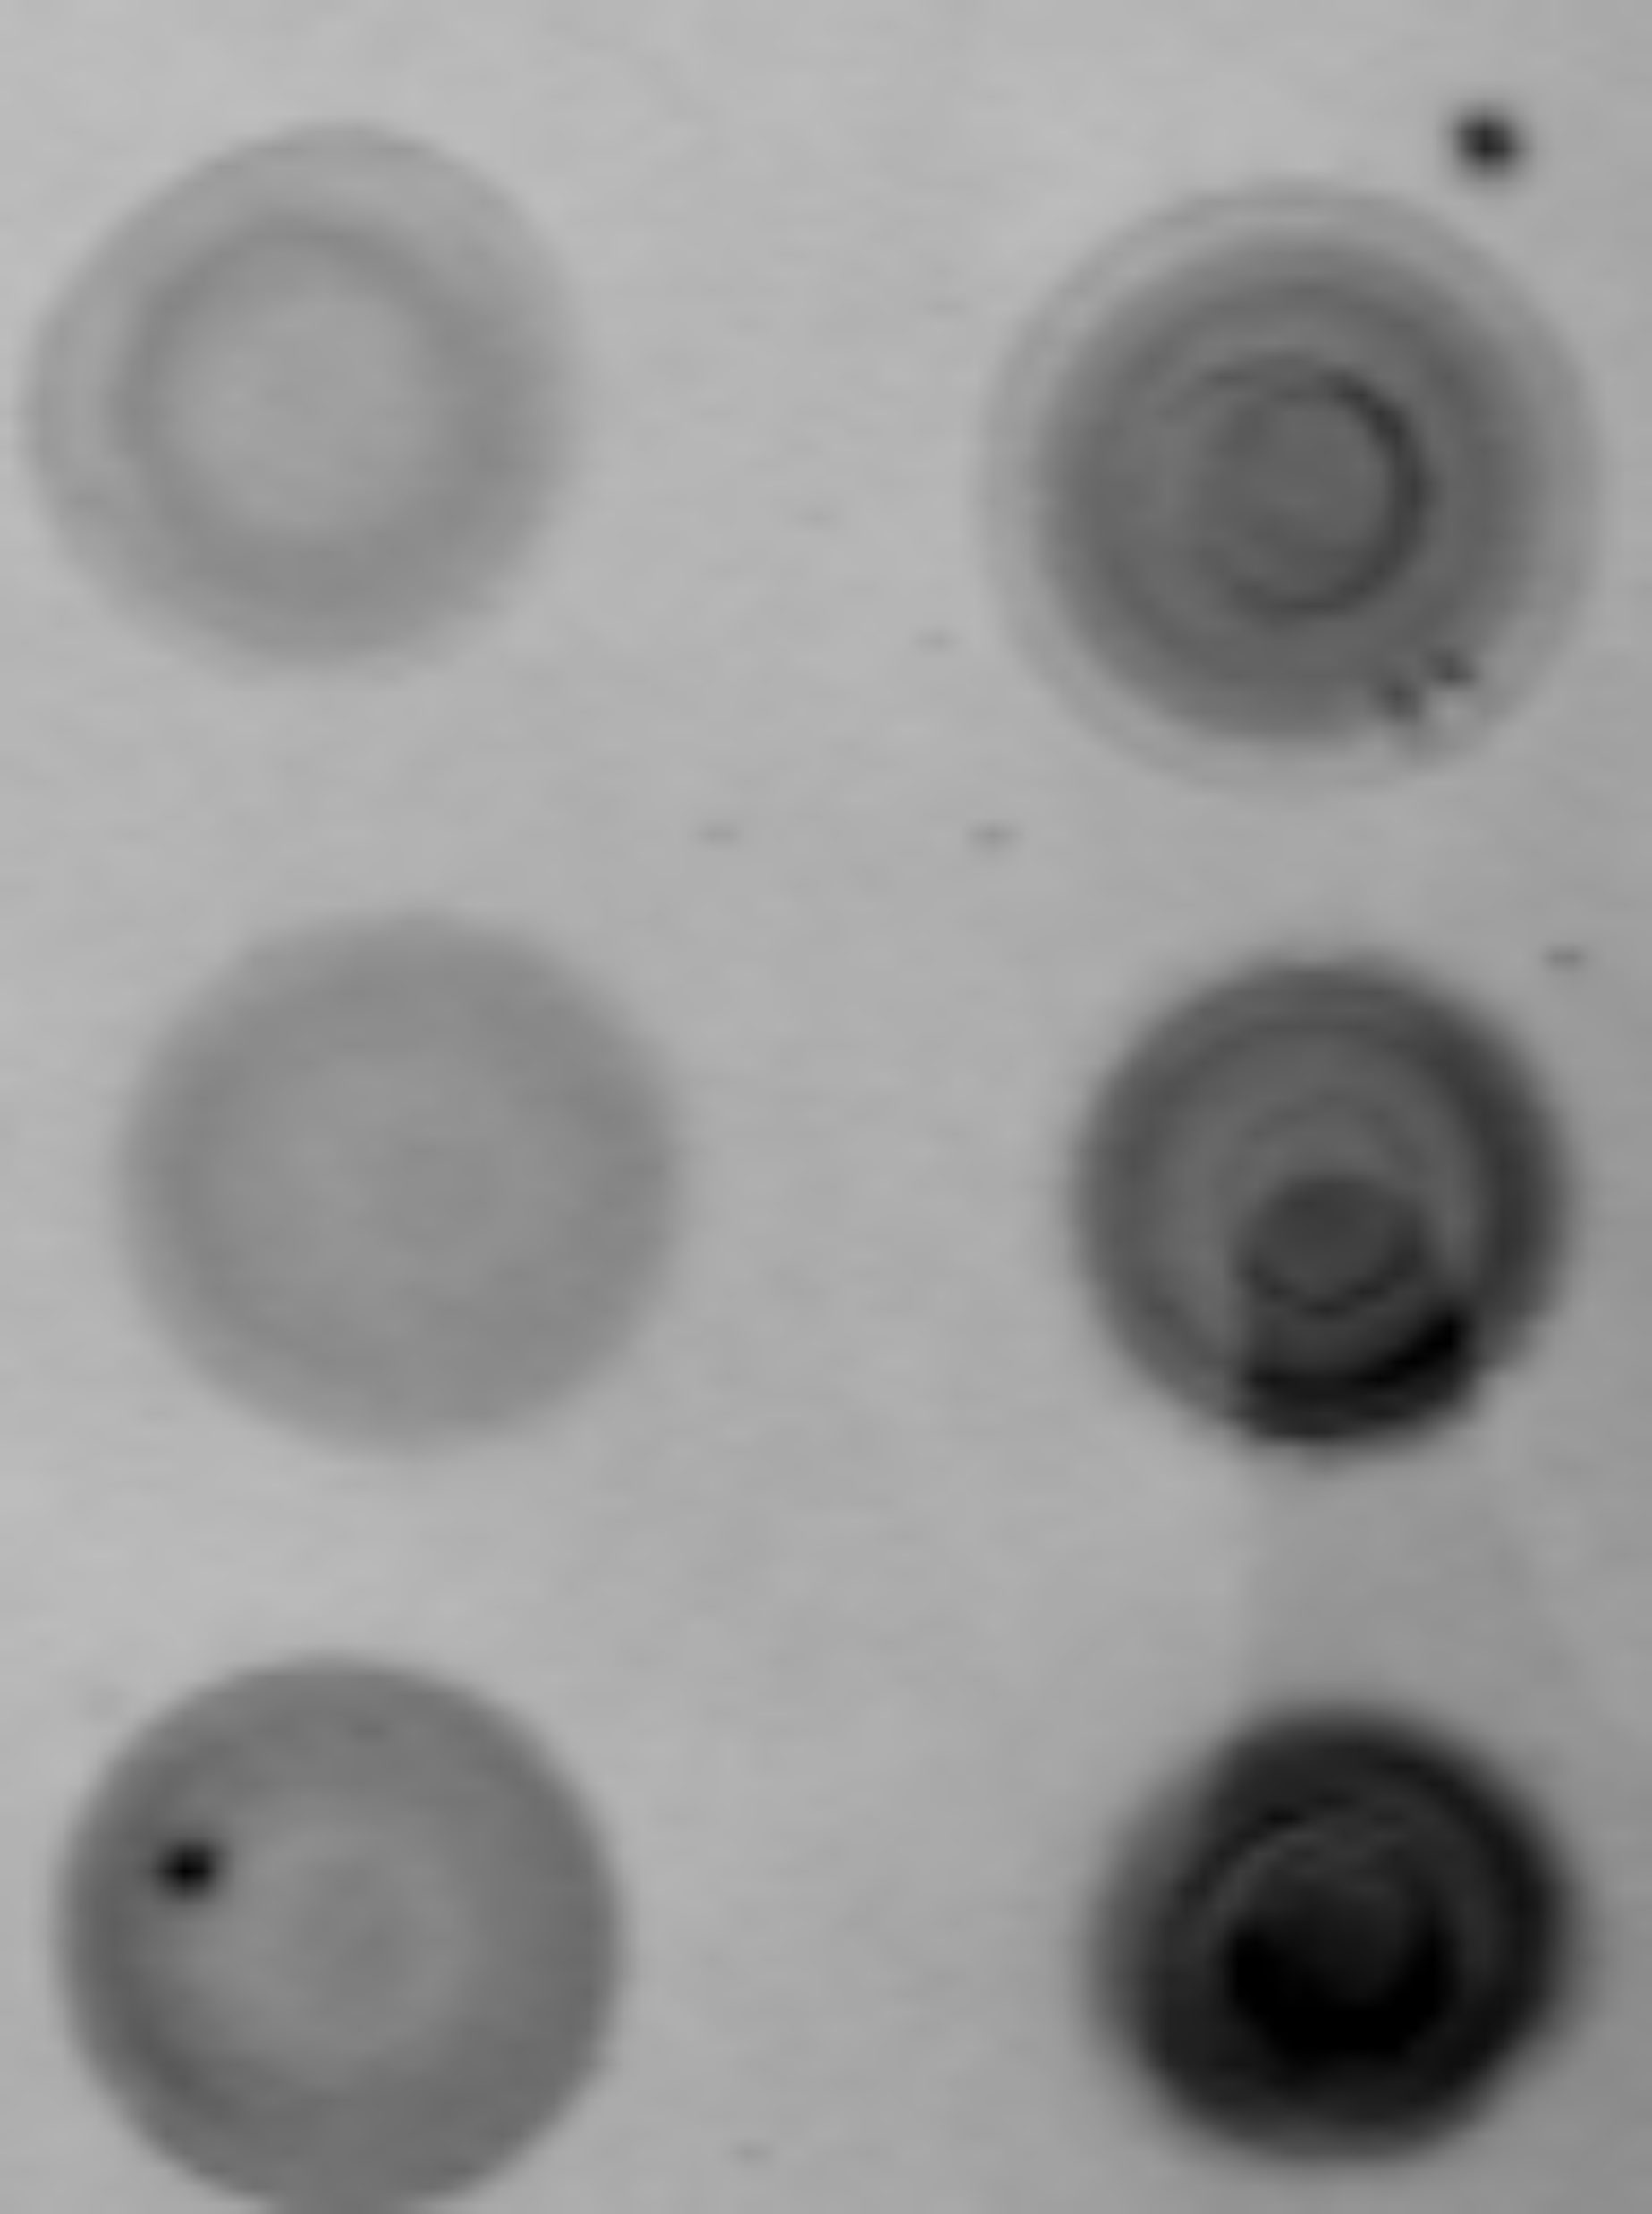
Figure 3
(A)
(B)
#1
#1
#2
#2
#3
#3
WT
R6/2
WT
R6/2
(C)
(D)
#1
*
#1
#2
#2
#3
#3
WT
zQ175
WT
zQ175
Cortex
Striatum

Slide 6
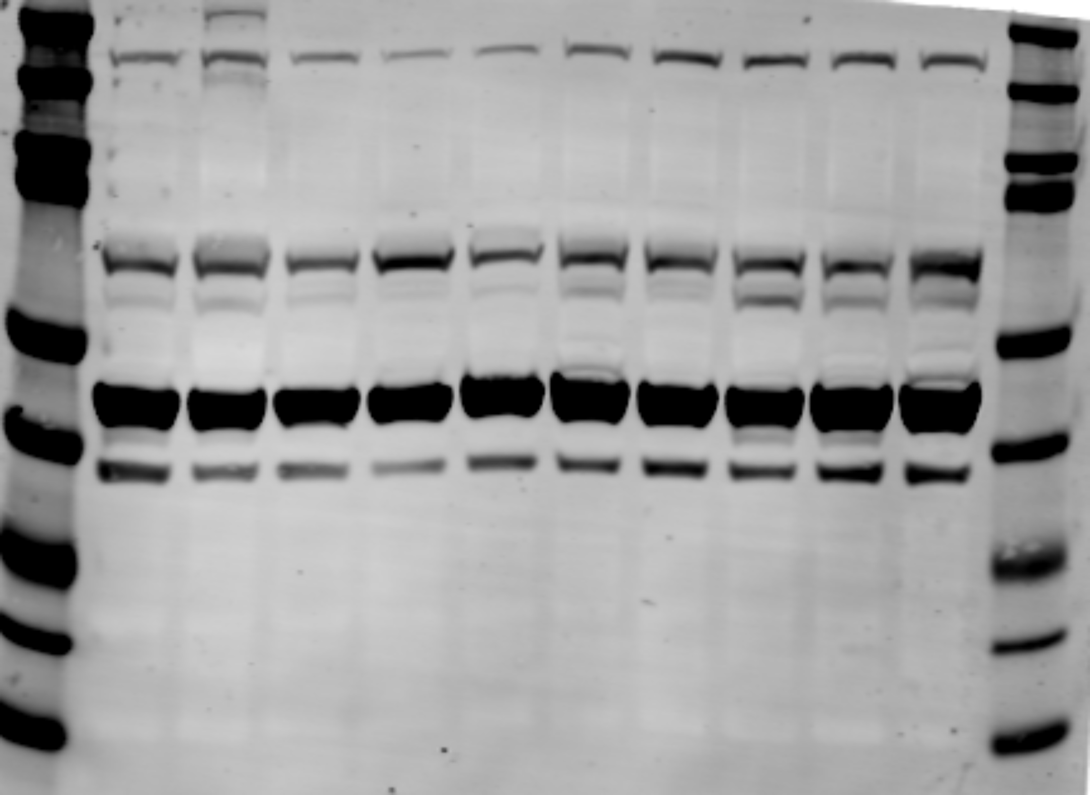
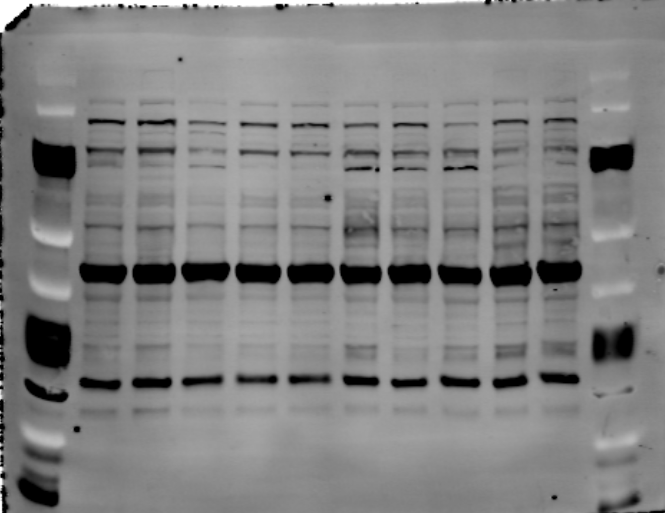
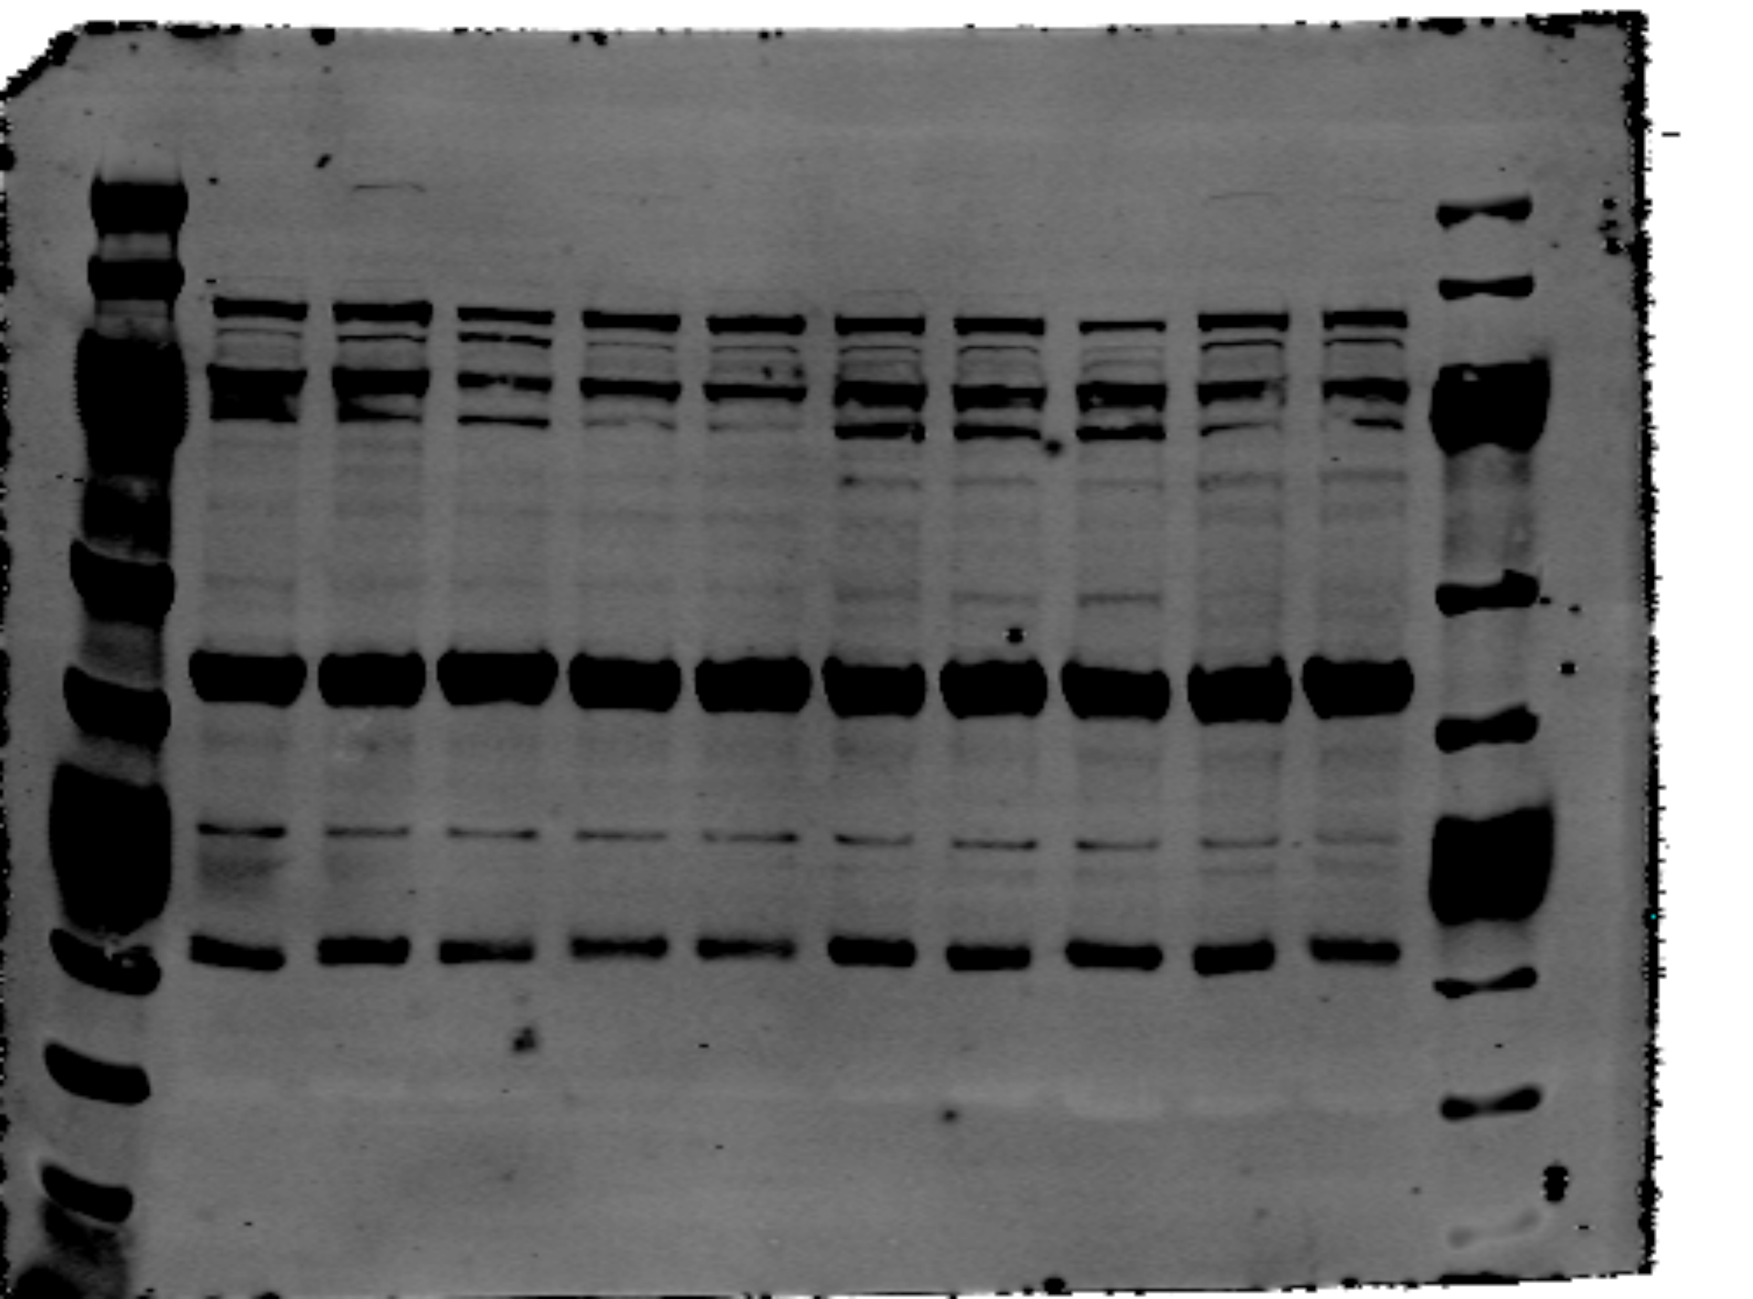
Figure 4A
Control
HD
(A)
Control
HD
METTL3
IGF2BP2
Control
HD
Control
HD
IGF2BP3
β-actin

Slide 7
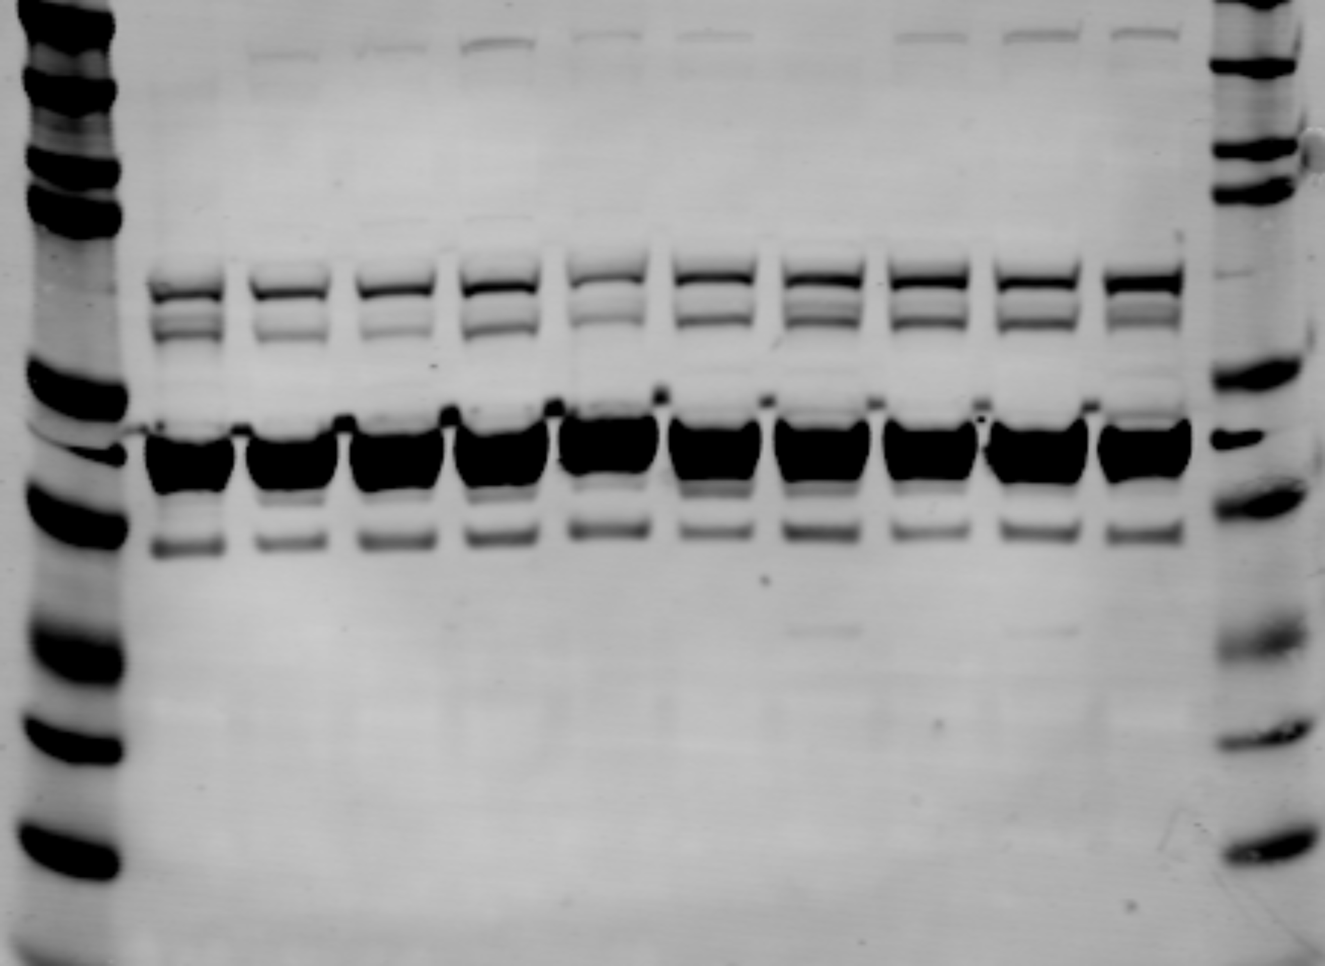
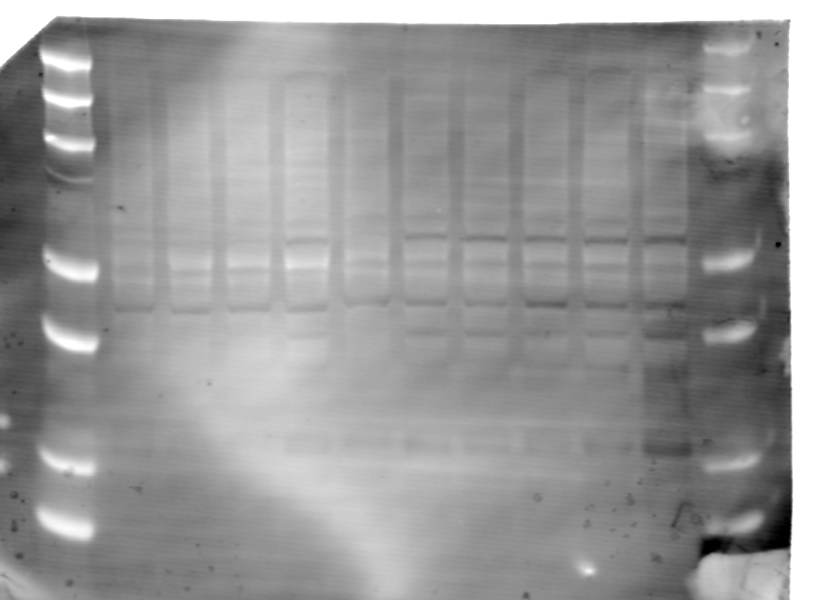
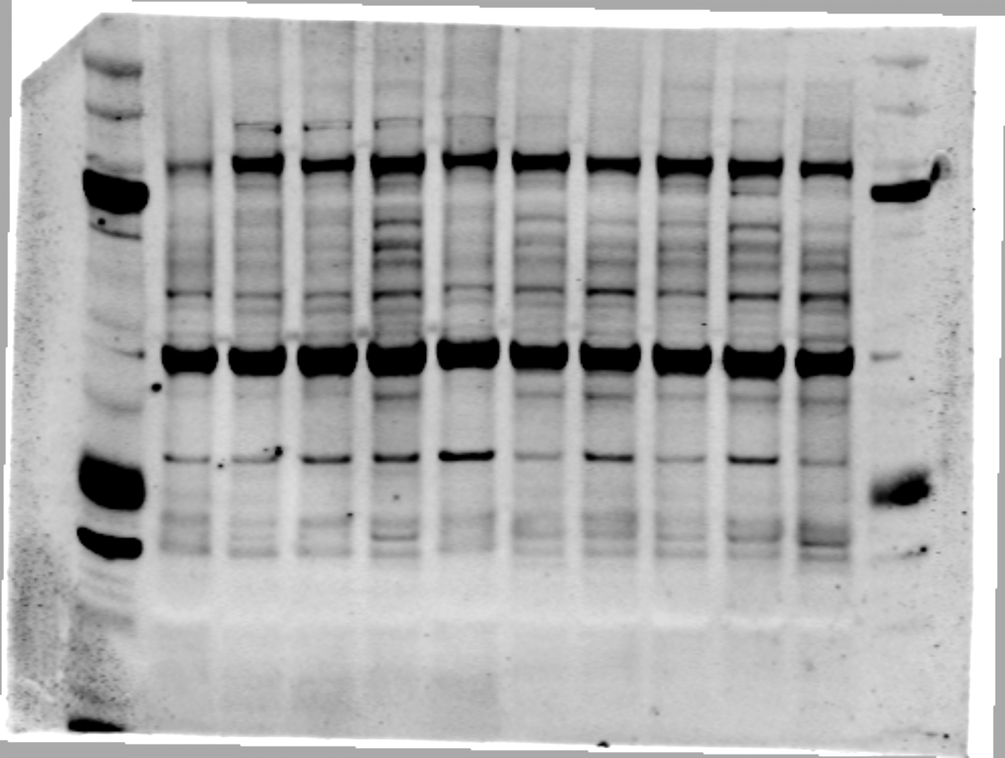
Figure 4C
(C)
Control
HD
Control
HD
METTL3
IGF2BP2
(C)
Control
HD
(C)
Control
HD
IGF2BP3
β-actin

Slide 8
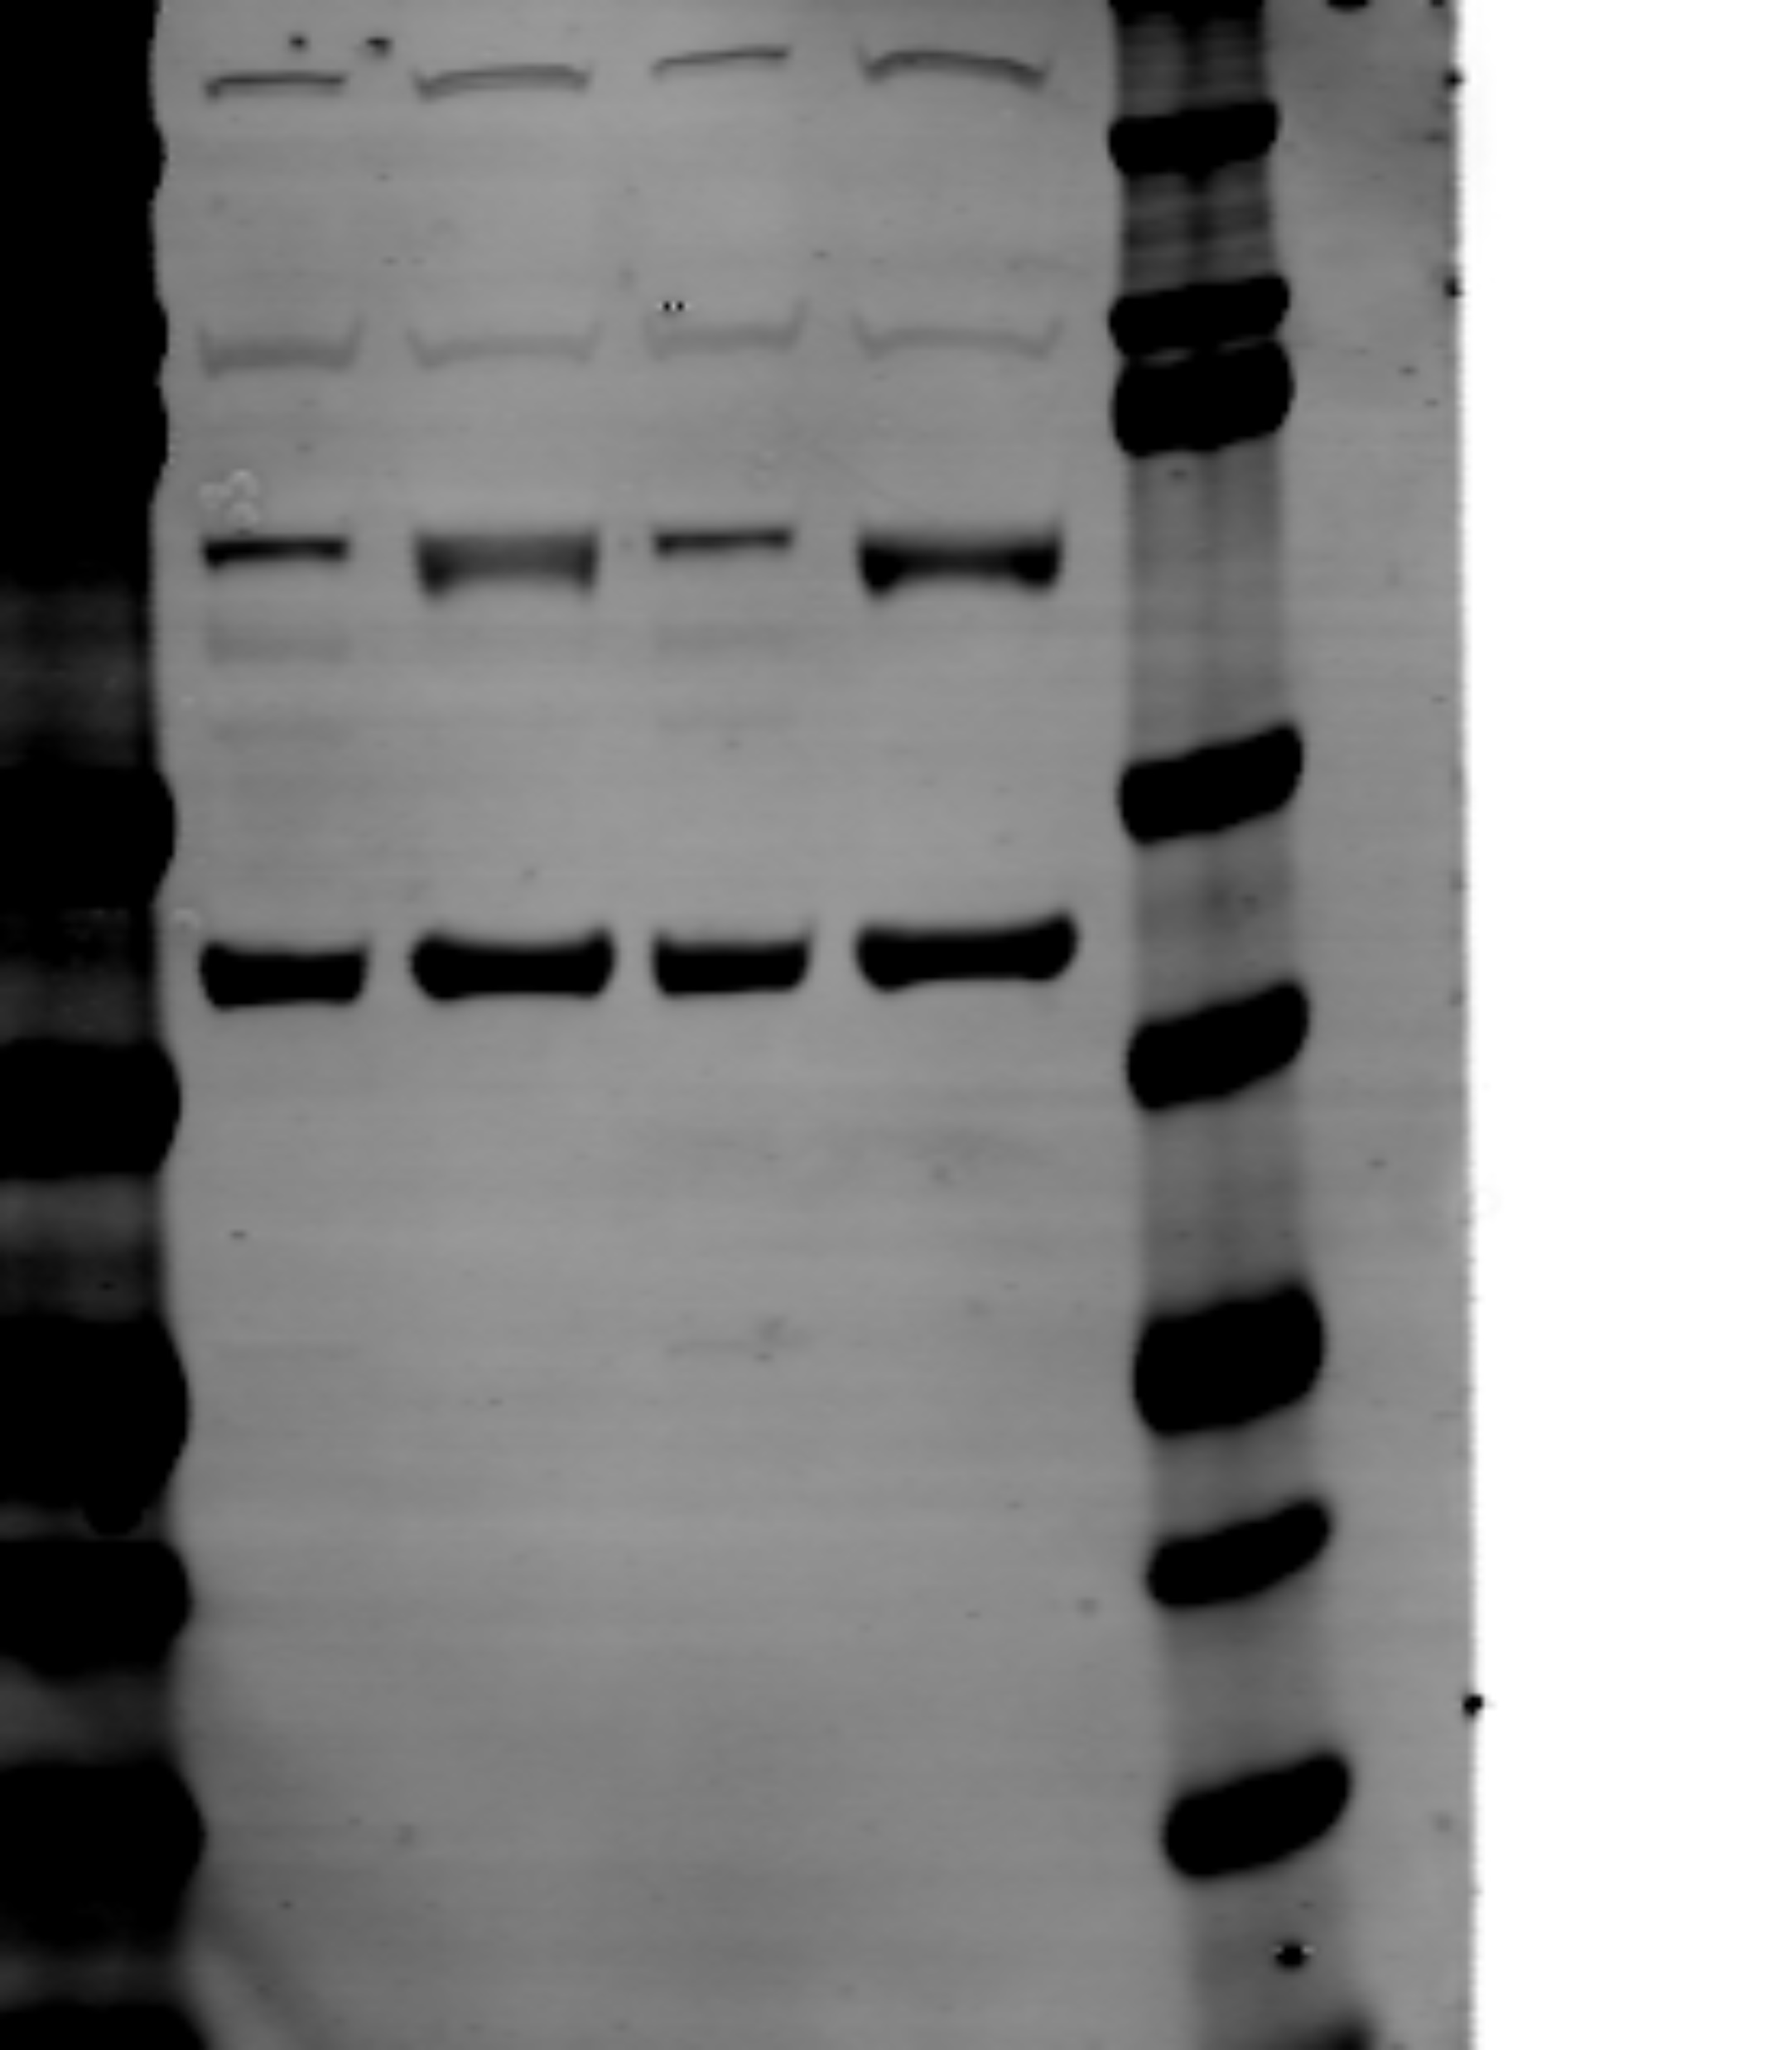
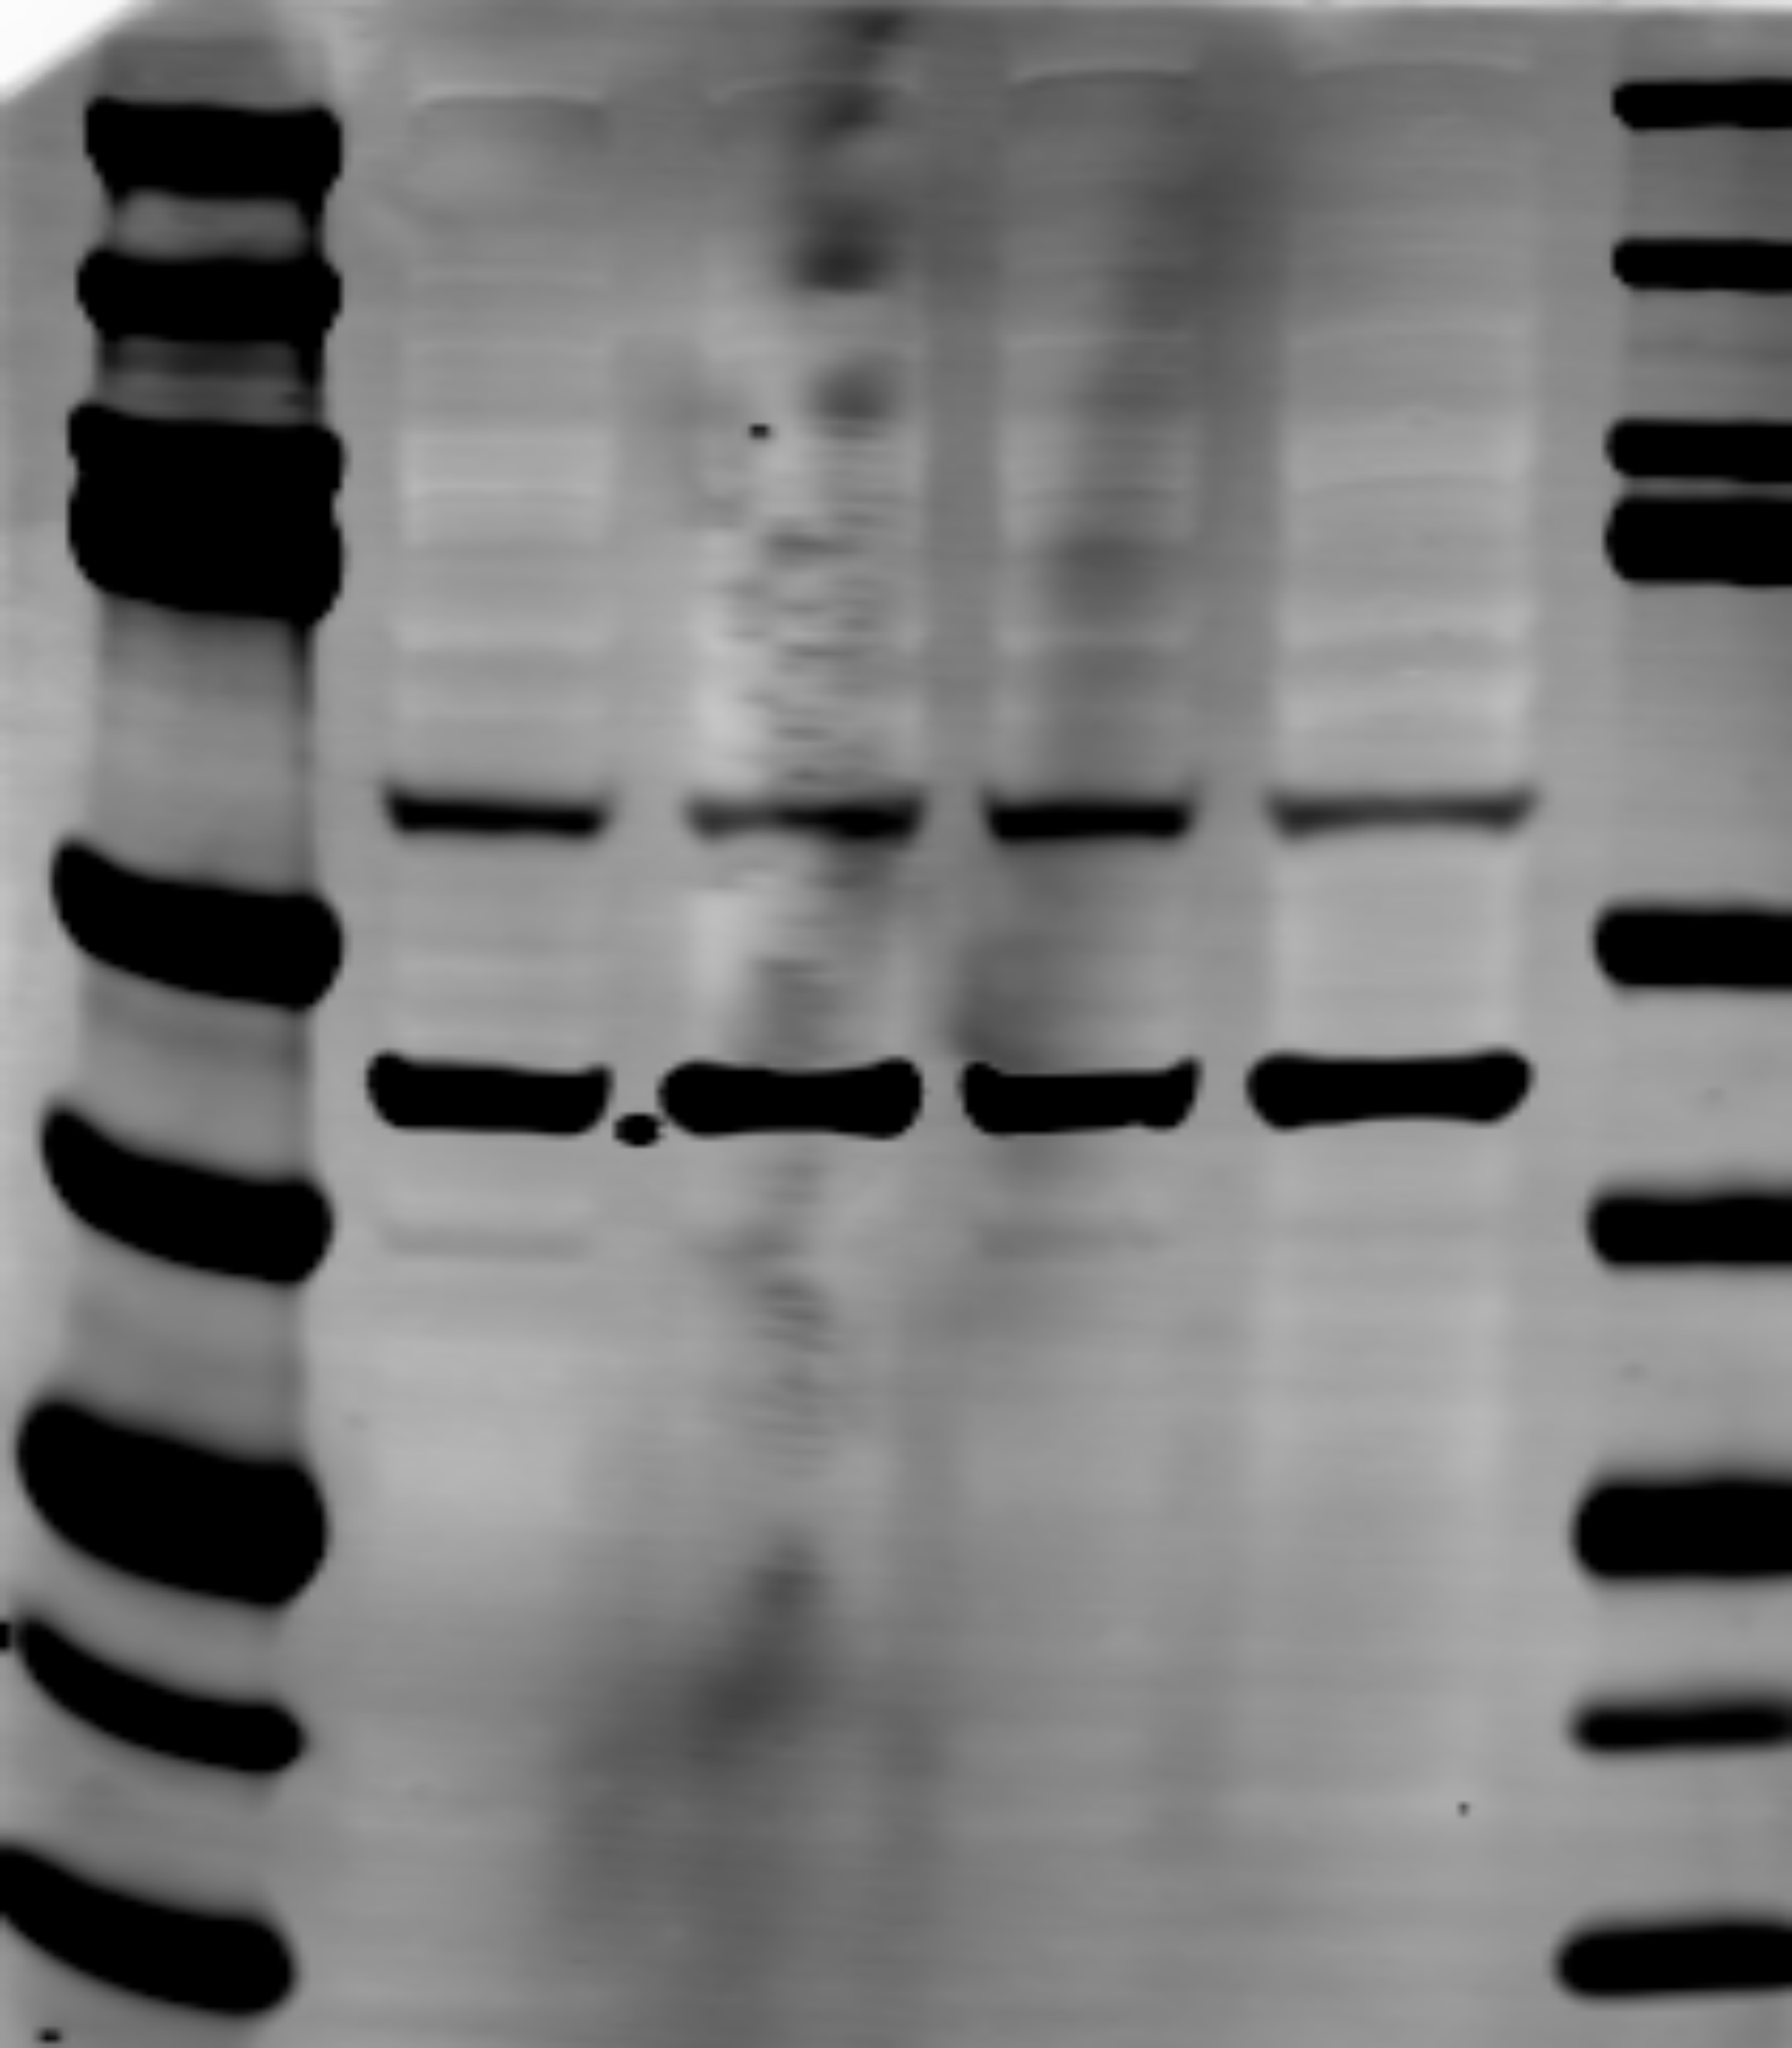
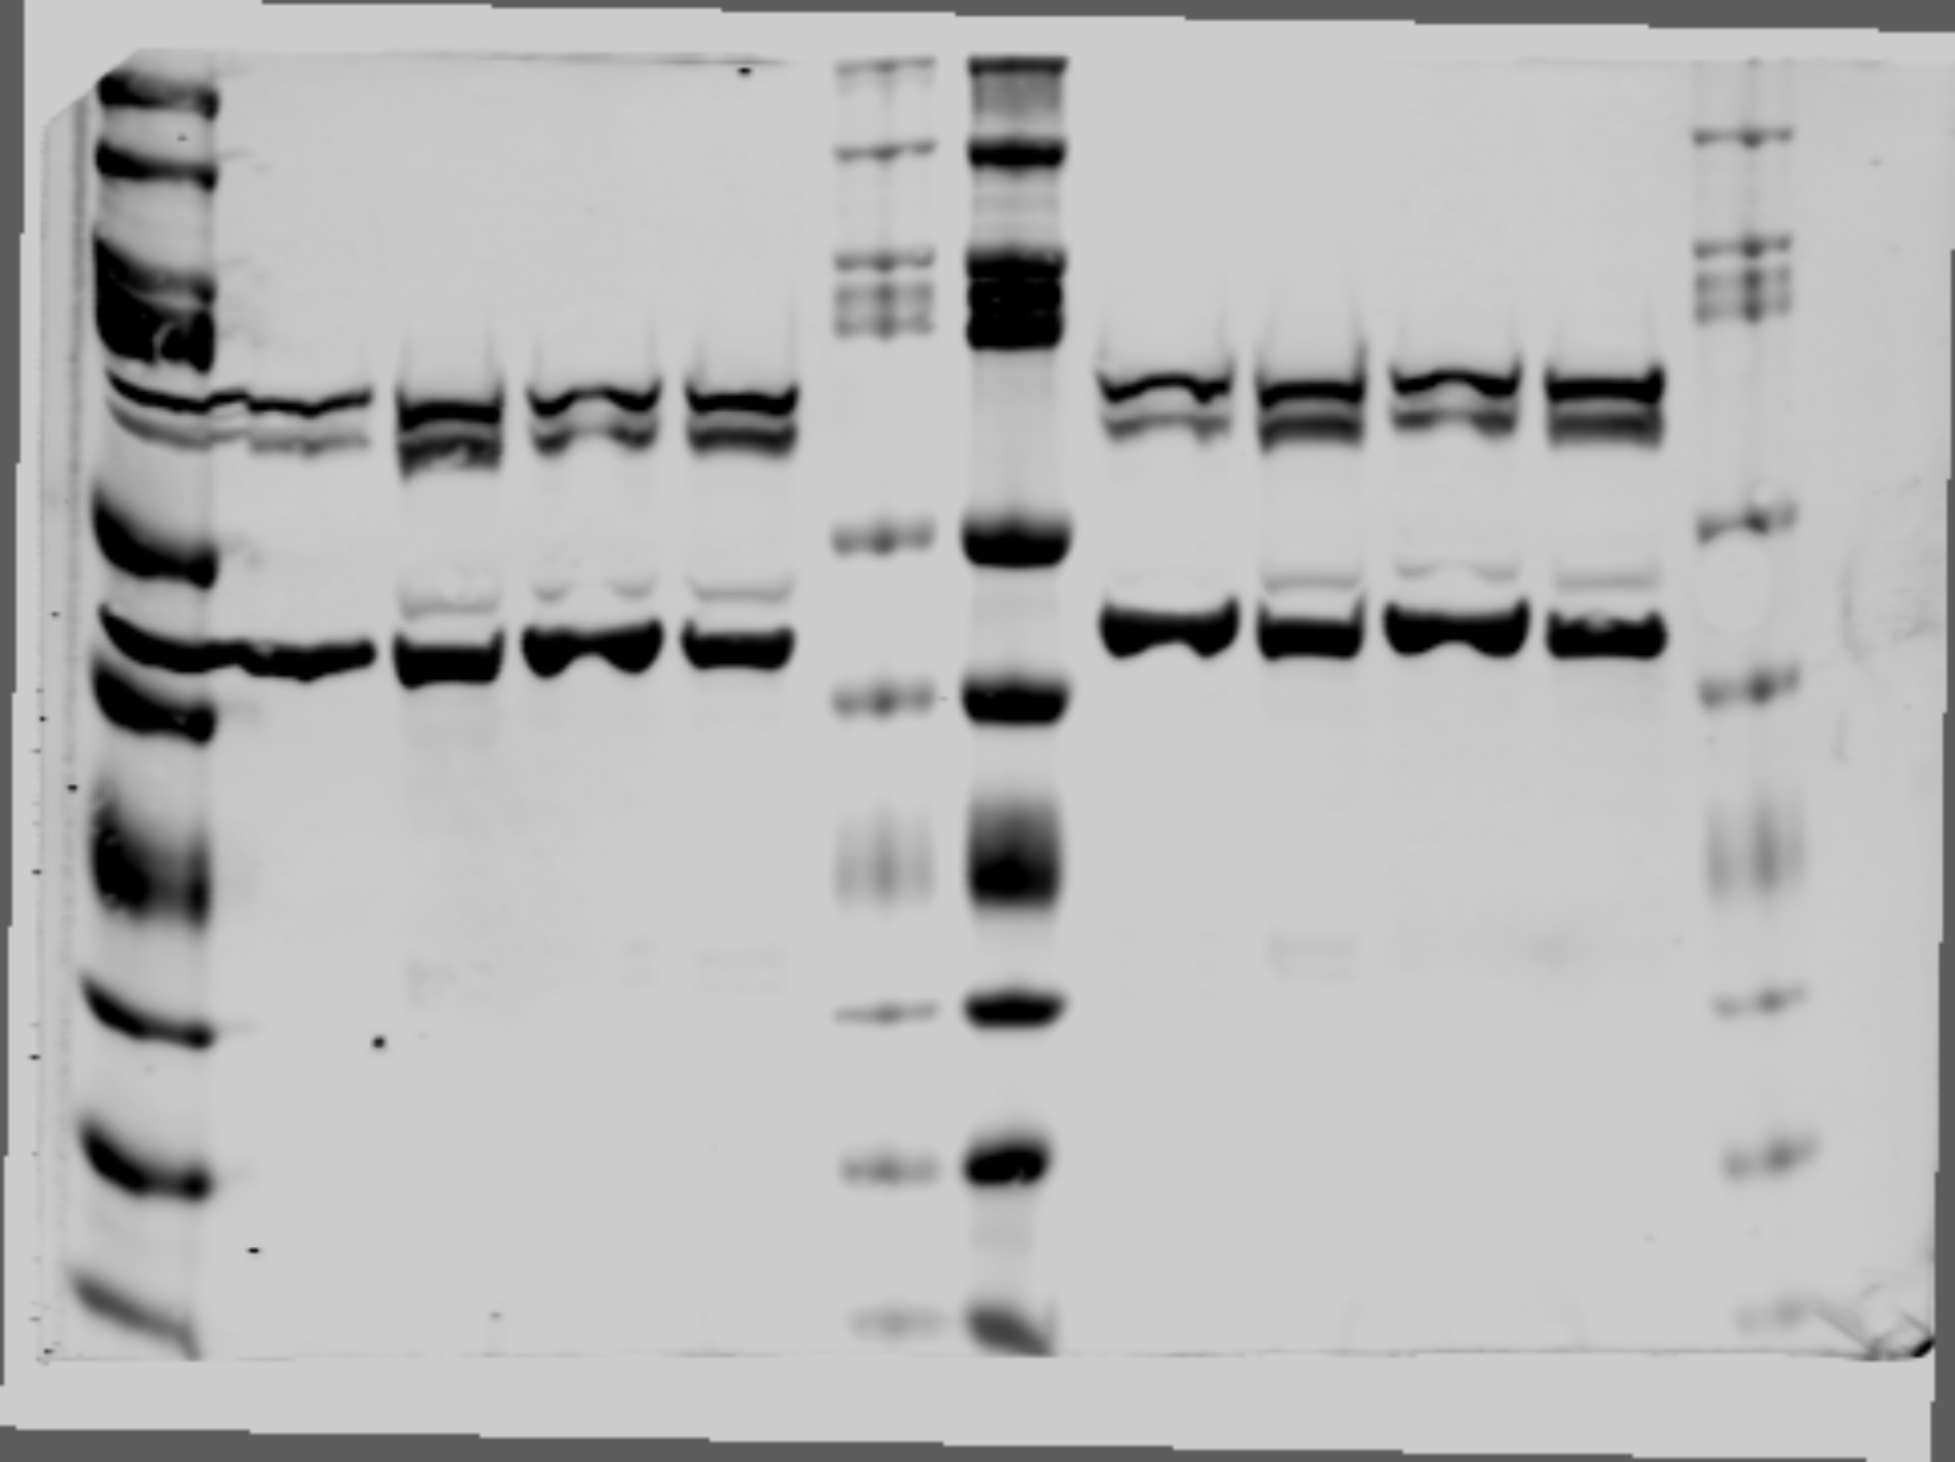

Figure 5B
33°C
37°C
33°C
37°C
33°C
37°C
Q7
Q111
Q7
Q111
Q7
Q111
Q7
Q111
Q7
Q111
Q7
Q111
METTL3
IGF2BP2
METTL14
33°C
37°C
33°C
37°C
Q7
Q111
Q7
Q111
Q7
Q111
Q7
Q111
IGF2BP3
β-Actin

Slide 9
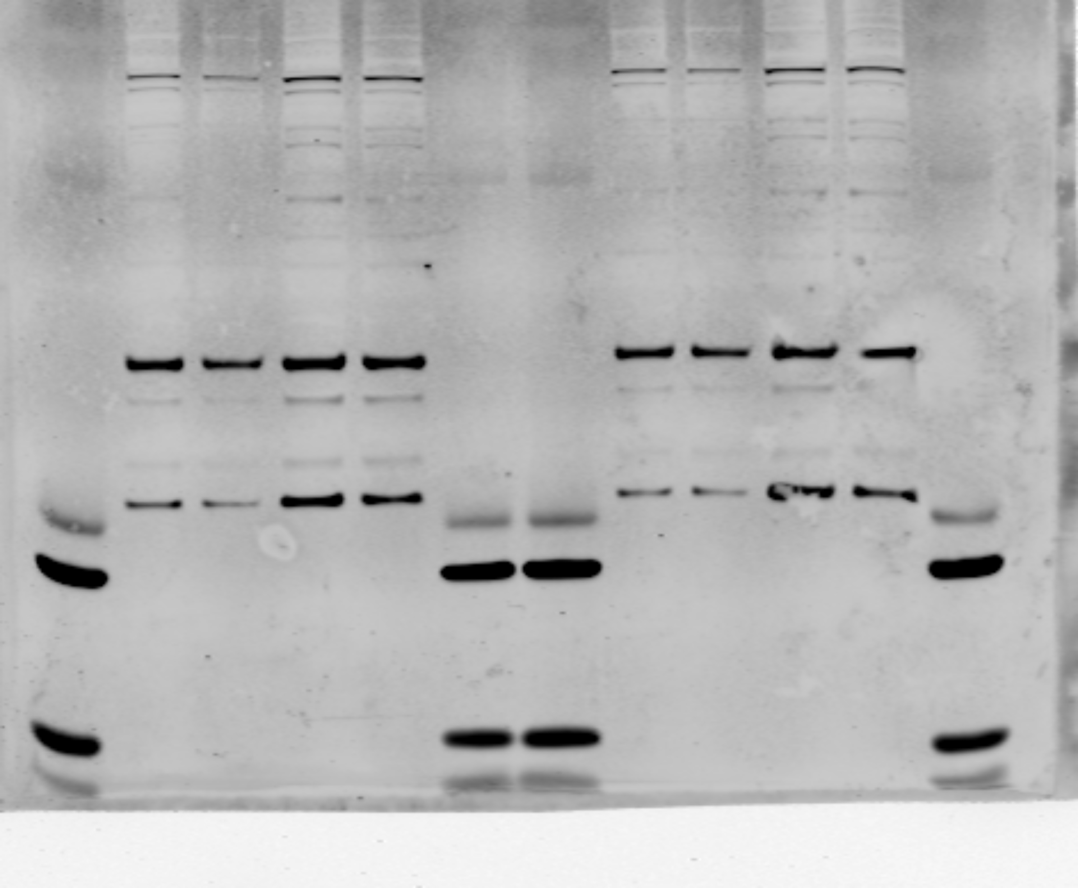
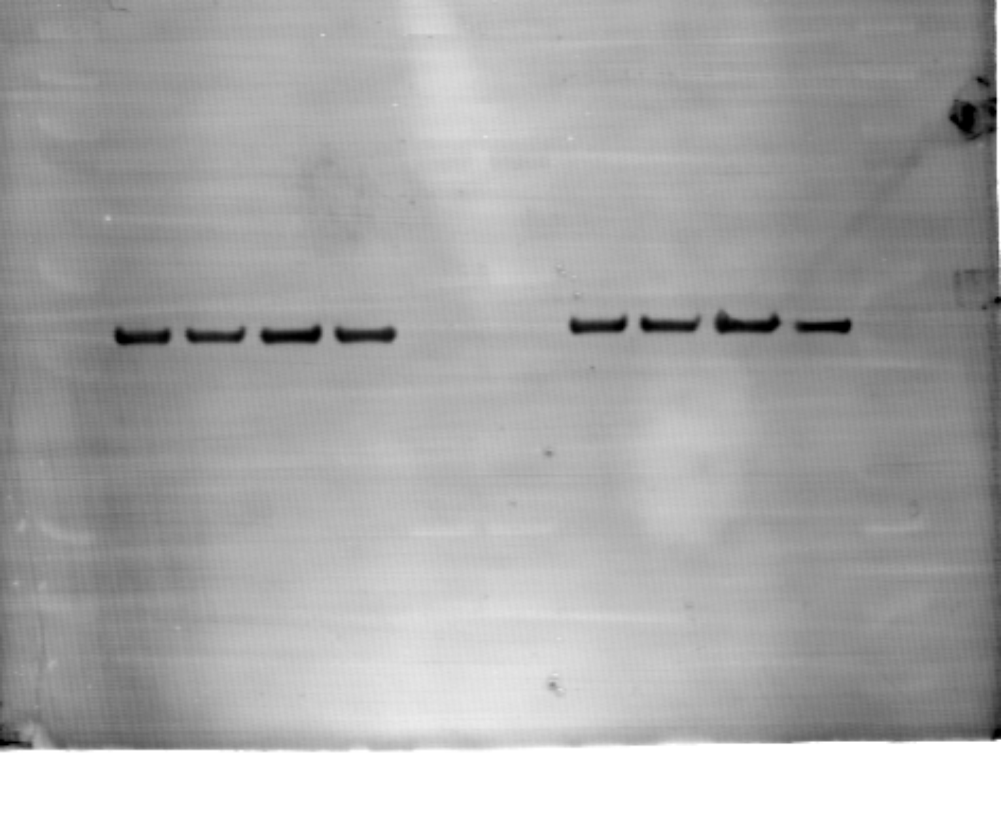
Figure 6D
Q7
Q111
Q7
Q111
-
+
-
+
-
+
-
+
STM 2457
STM 2457
Caspase 3 (p32)
Cleaved caspase 3
(p17)
Q7
Q111
Q7
Q111
Q7
Q111
-
-
-
+
-
+
-
+
-
+
STM 2457
+
+
STM 2457
STM 2457
Caspase 9
β-actin
Cleaved caspase 9

Slide 10
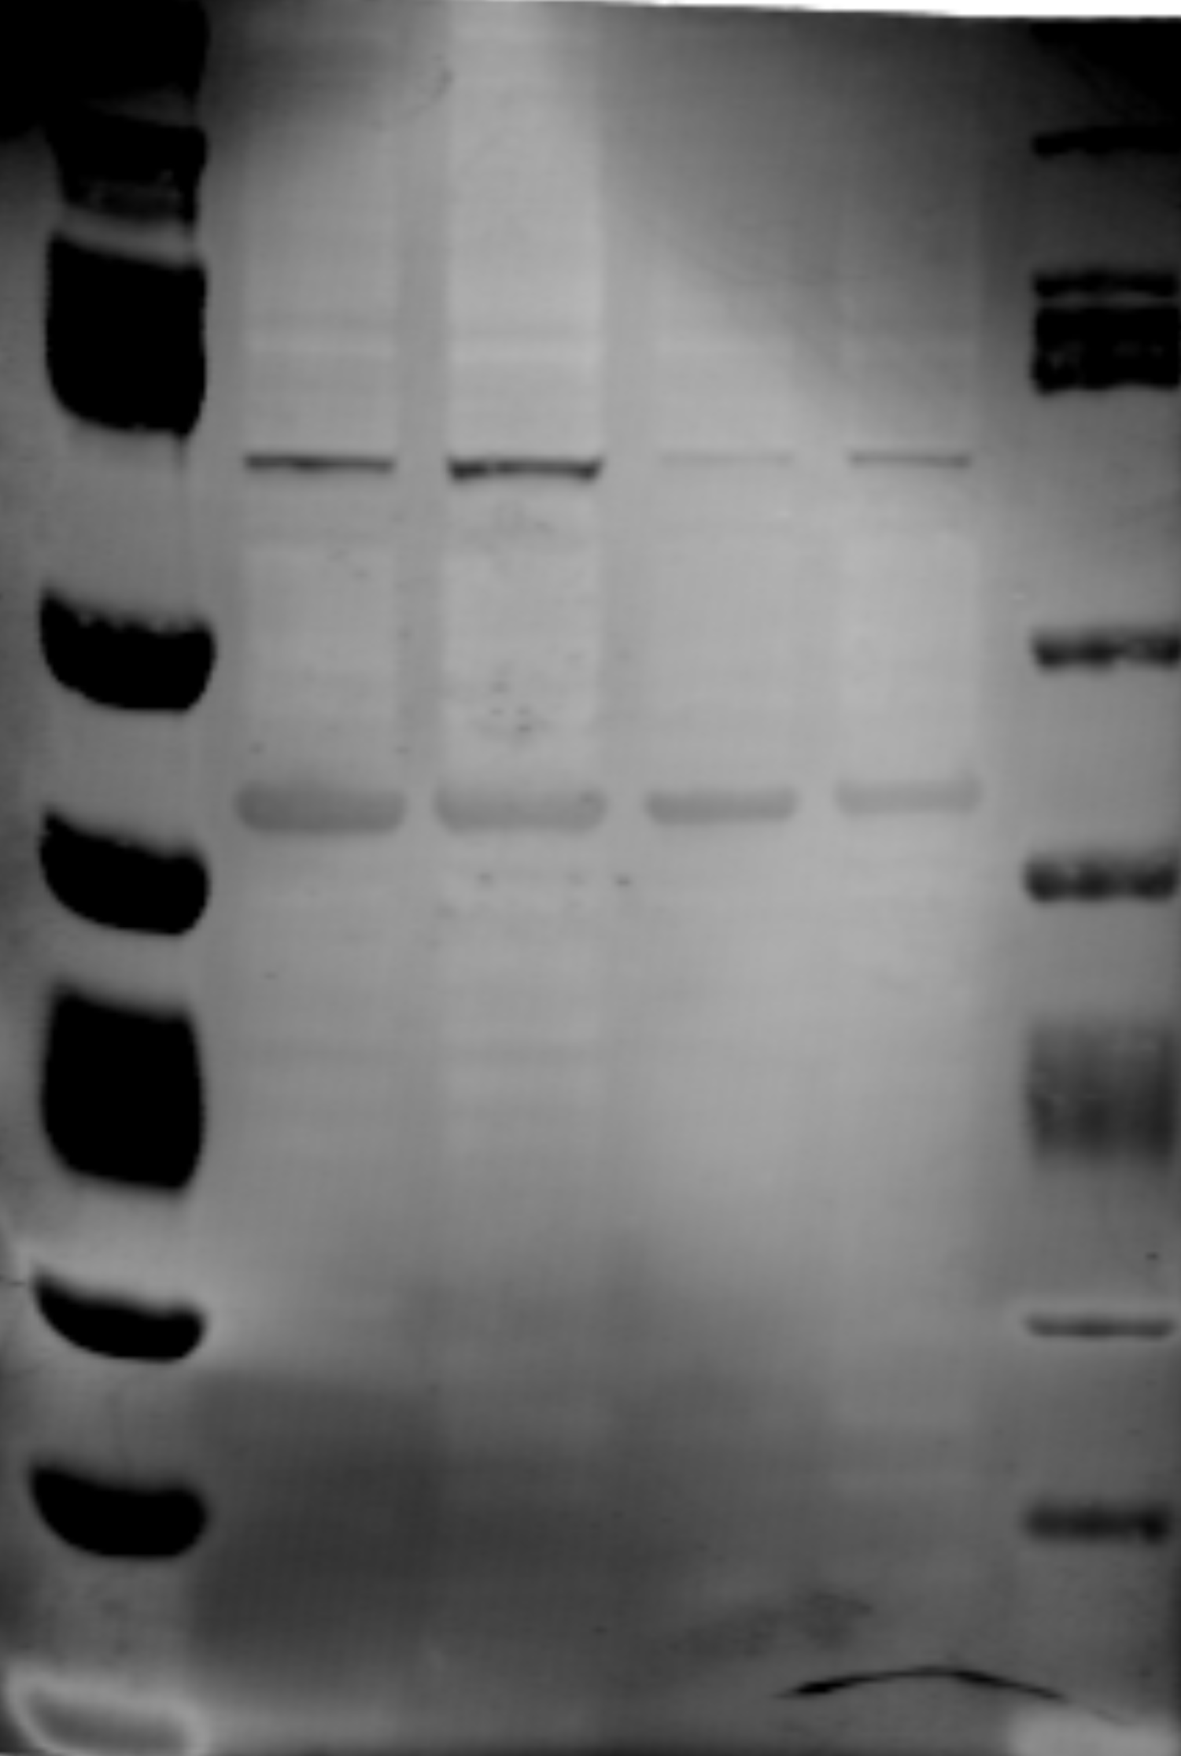
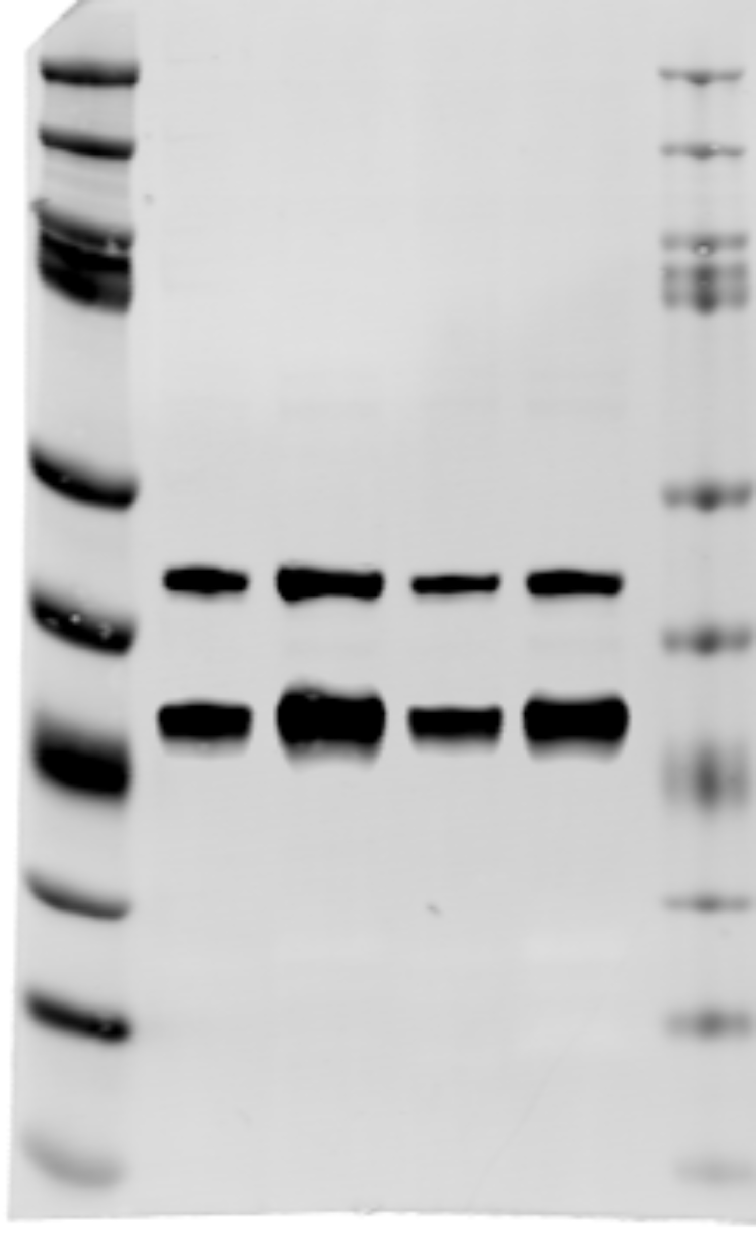
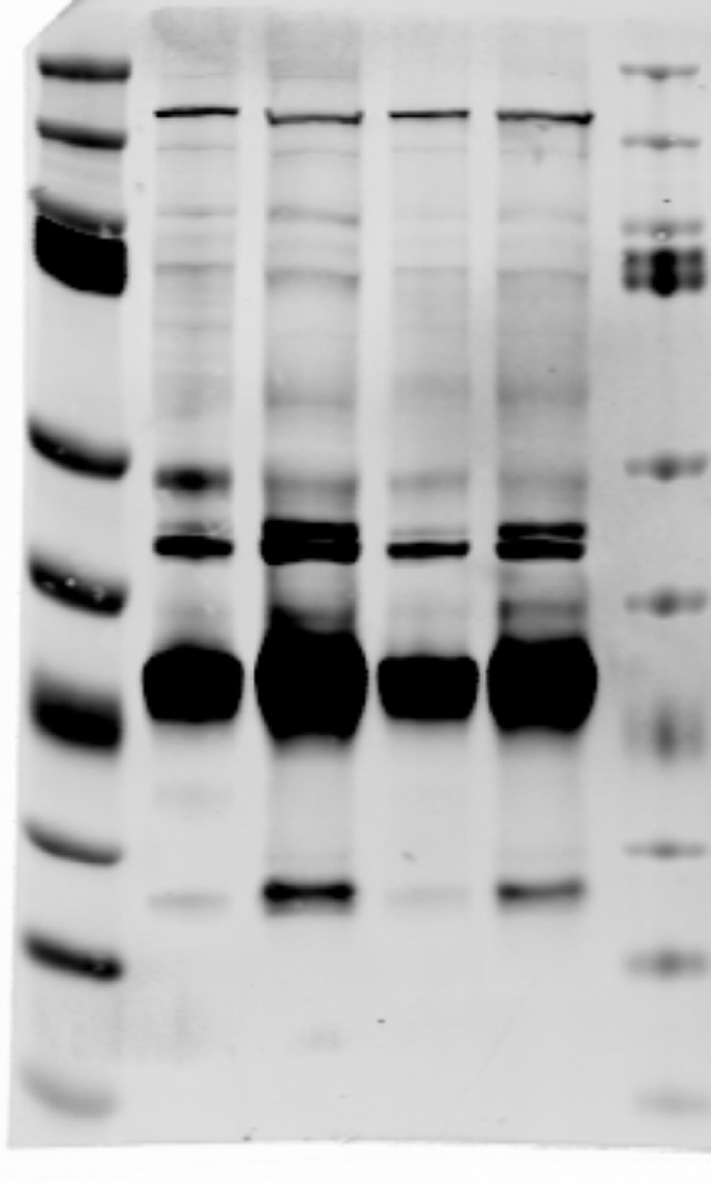
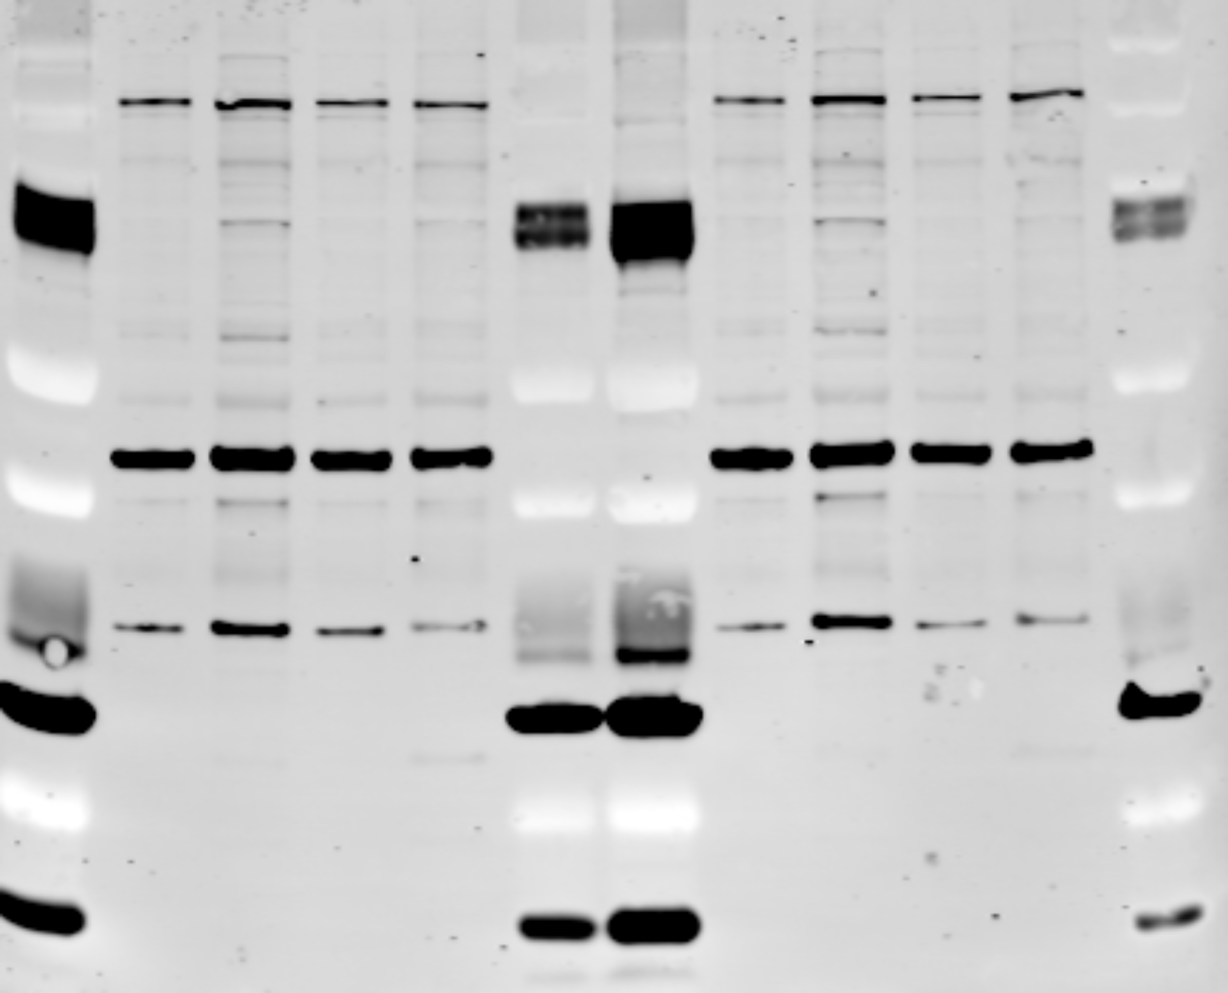
Figure 7
NTC
siMETTL3
NTC
siMETTL3
NTC
siMETTL3
Q7
Q111
Q7
Q111
Q111
Q7
Q111
Q7
Q7
Q111
Q111
Q7
METTL3
IGF2BP3
ProCasp3
NTC
siMETTL3
NTC
siMETTL3
NTC
siMETTL3
Q7
Q111
Q111
Q7
Q7
Q111
Q7
Q111
Q111
Q7
Q111
Q7
ProCasp9
β-actin
Casp3 (p17)
Cleaved Casp9

Slide 11
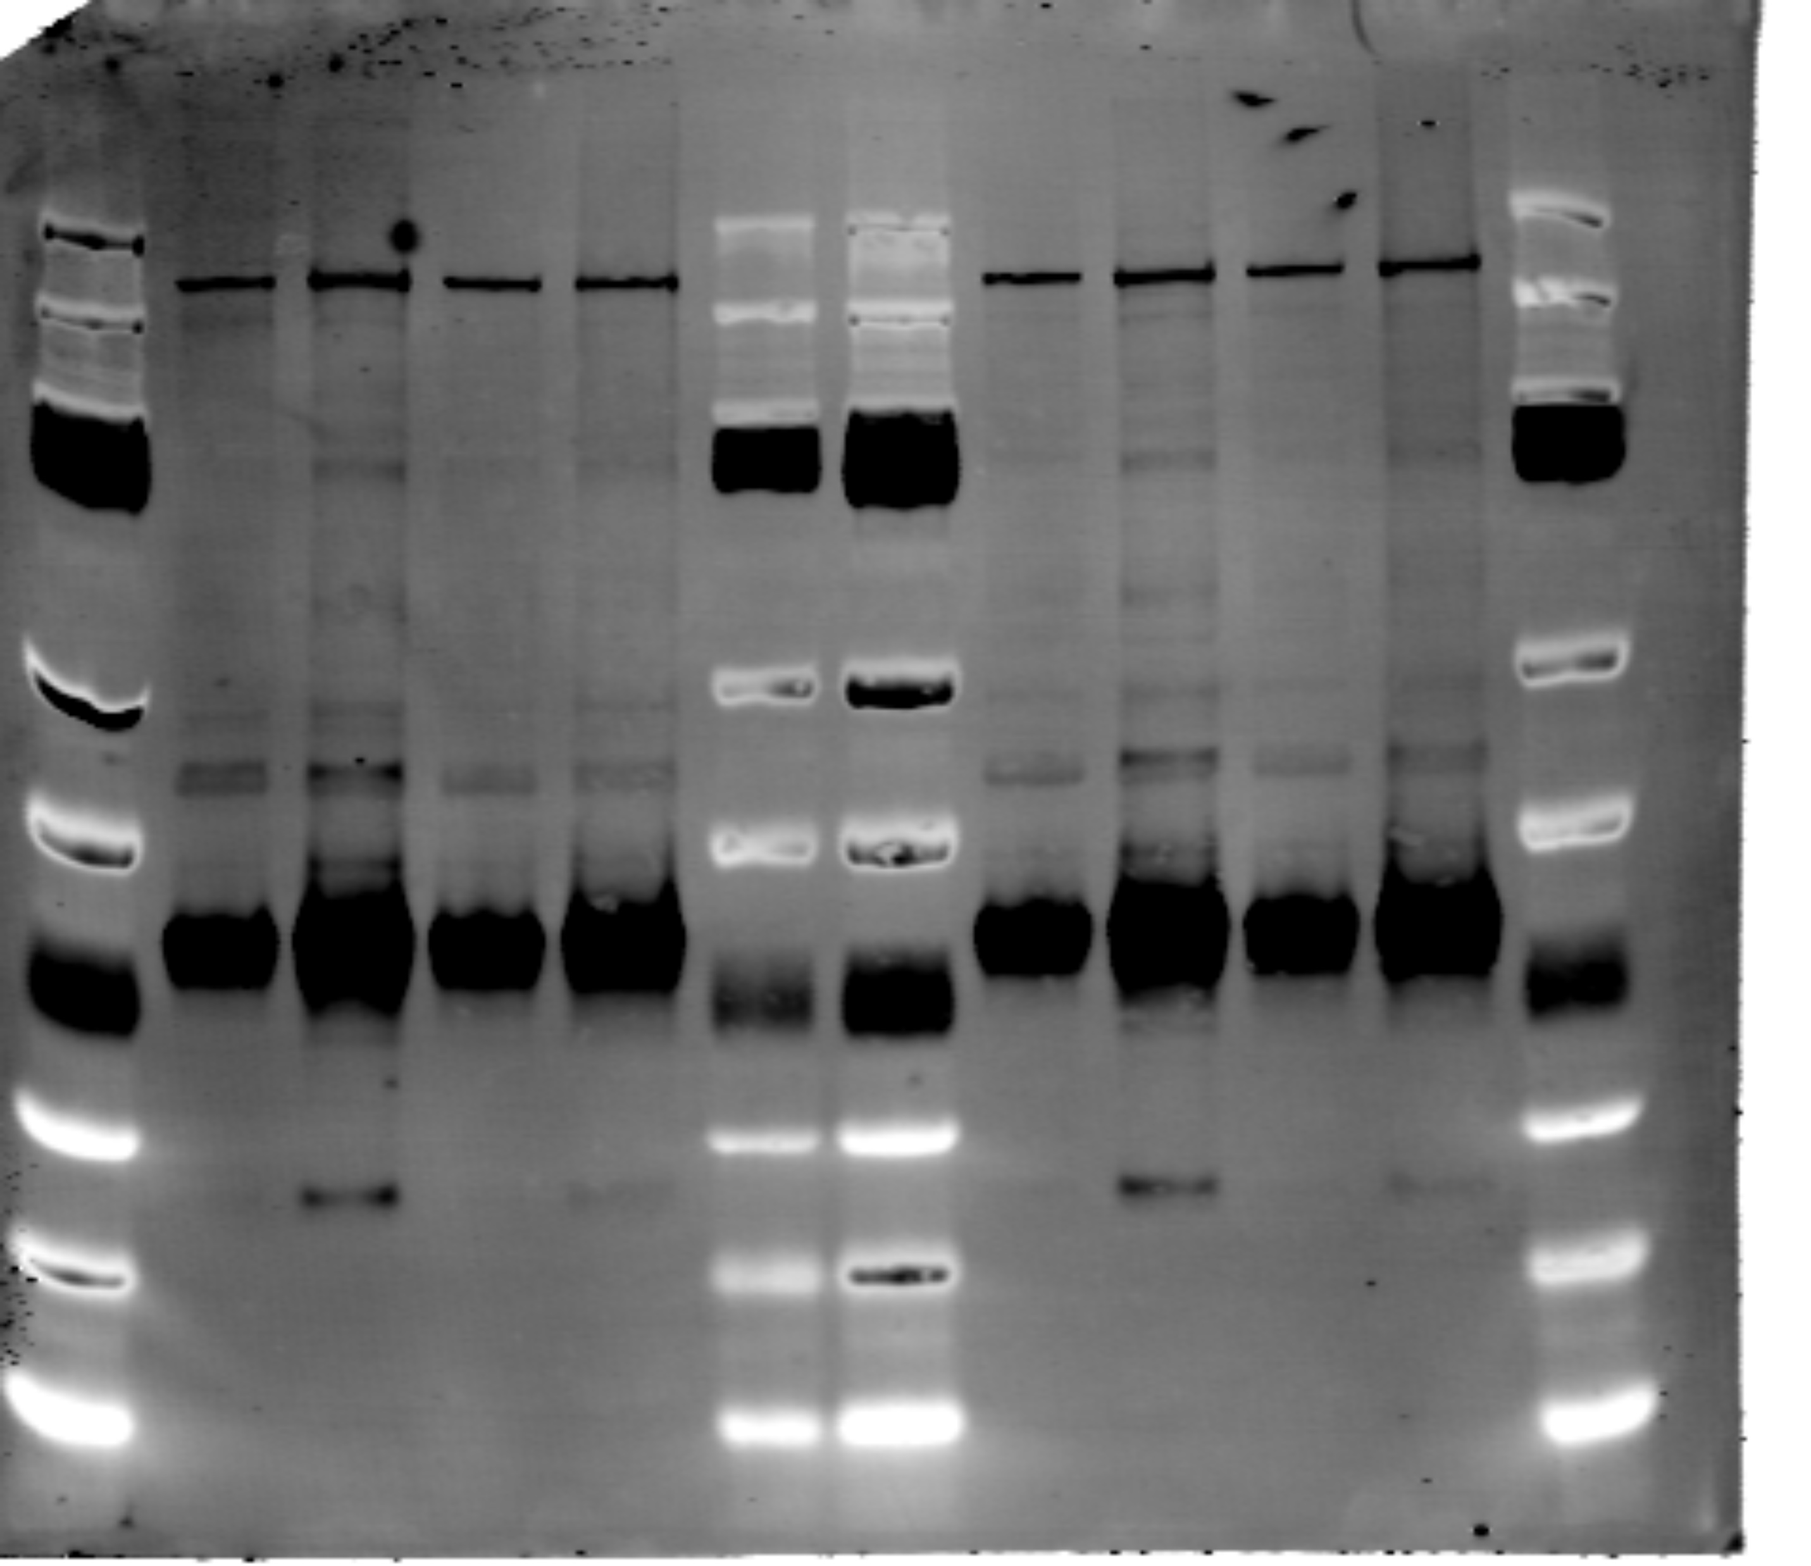
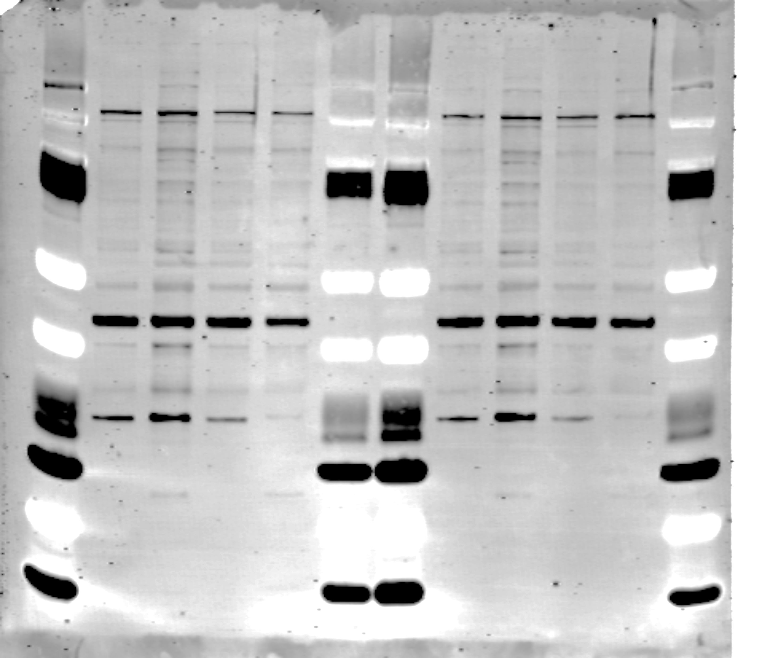
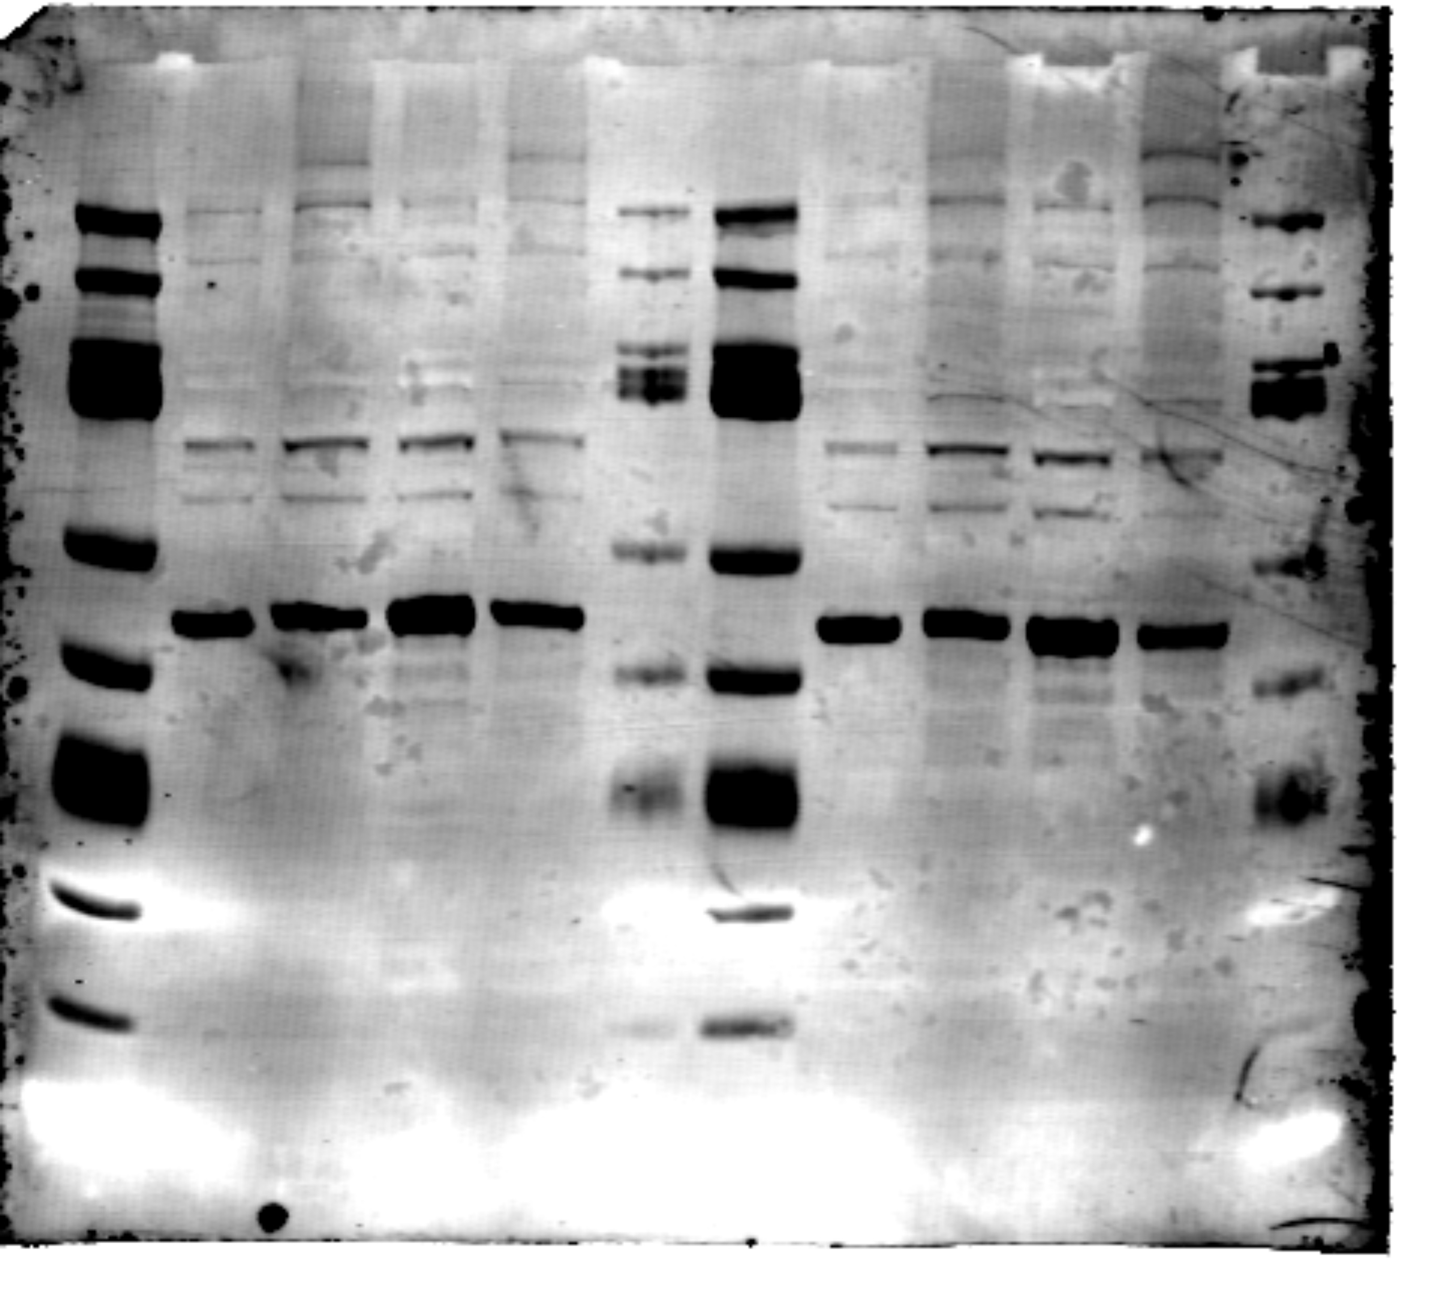
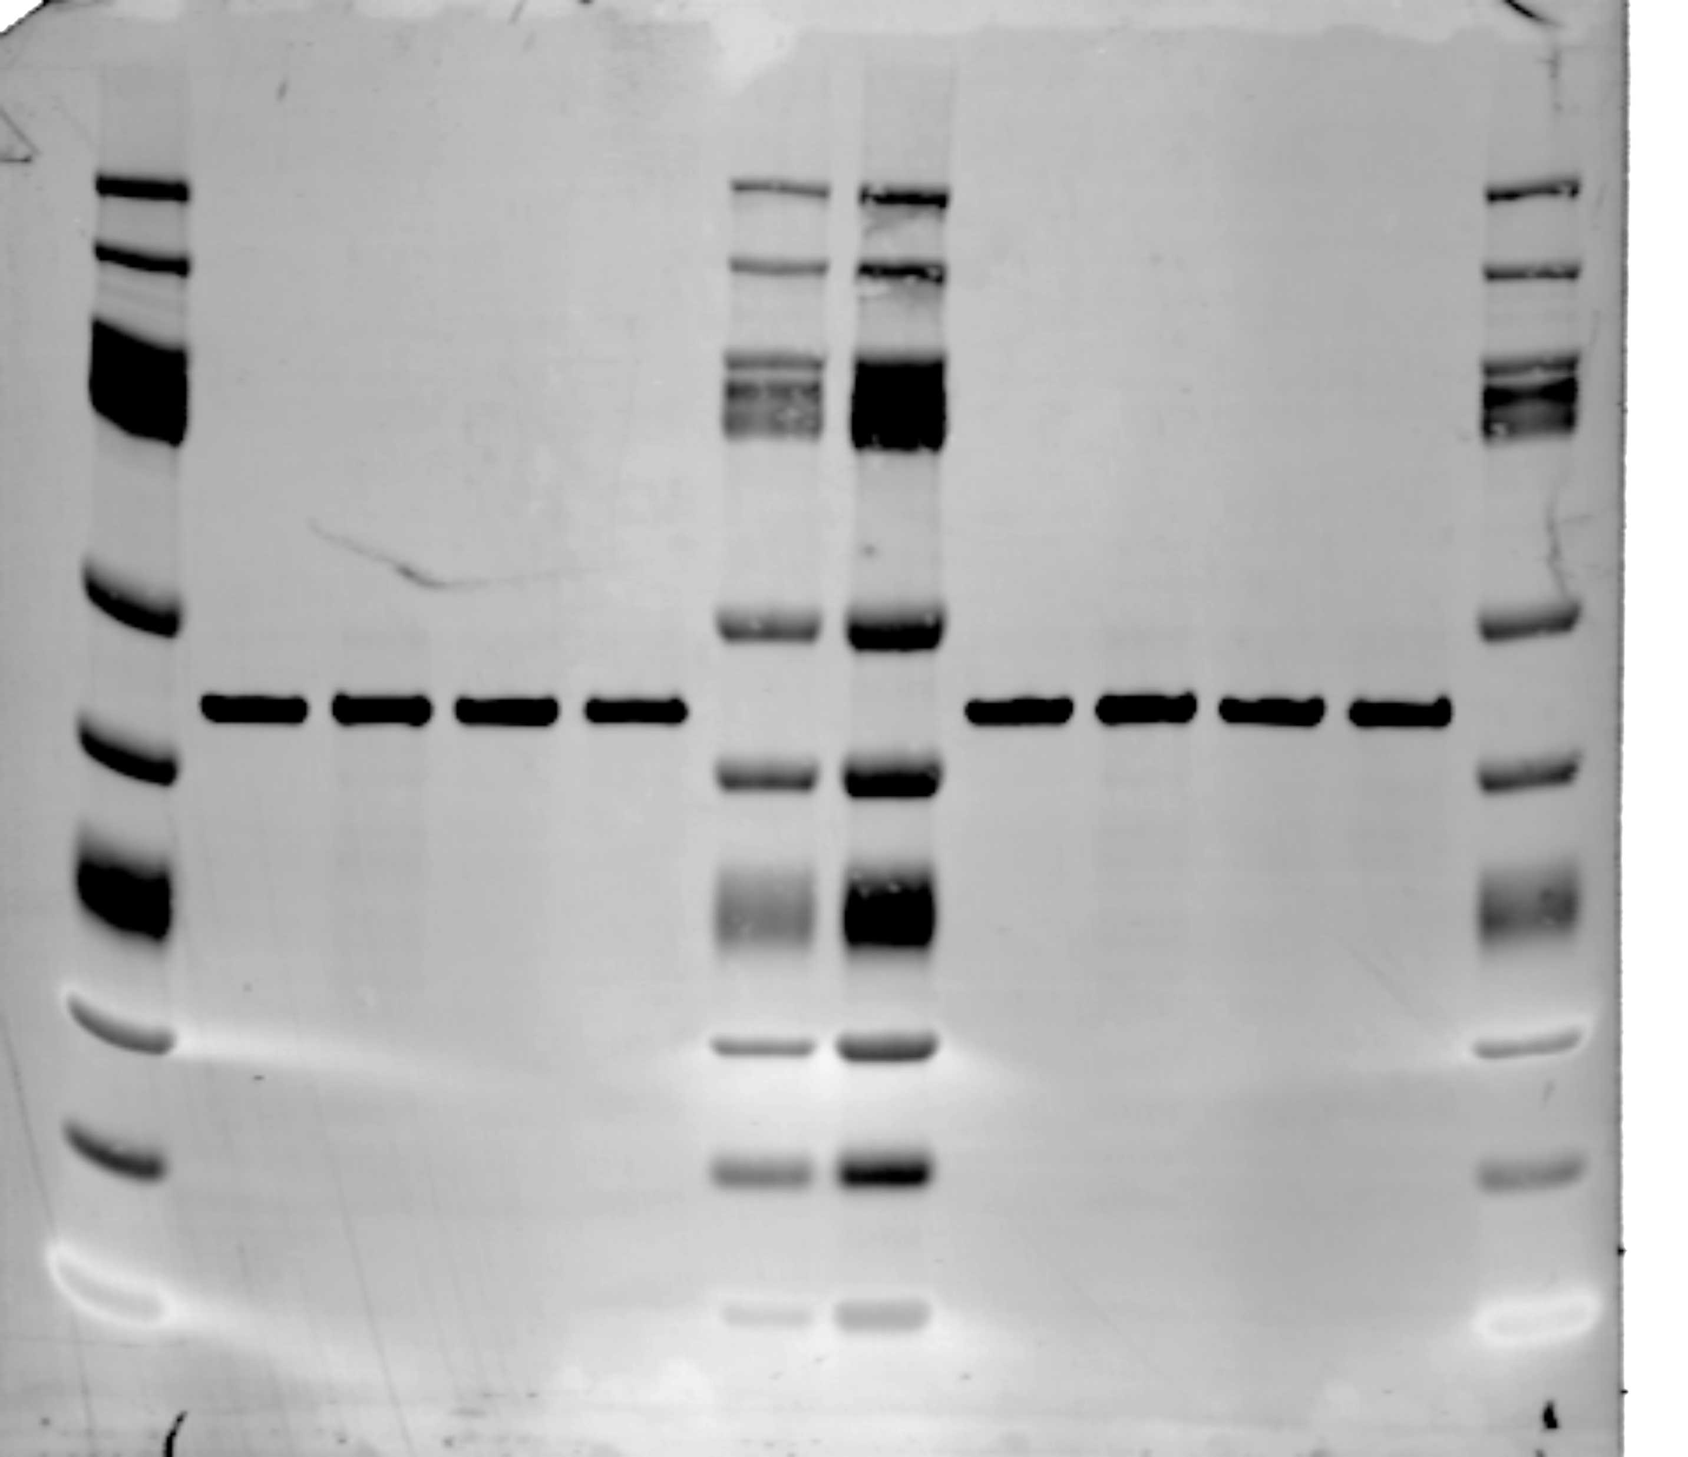
Figure 7
NTC
siIGF2BP3
NTC
siIGF2BP3
NTC
siIGF2BP3
Q7
Q111
Q7
Q111
Q7
Q111
Q111
Q7
Q111
Q7
Q111
Q7
IGF2BP3
ProCasp3
Casp3 (p17)
NTC
siIGF2BP3
NTC
siIGF2BP3
NTC
siIGF2BP3
Q7
Q111
Q7
Q111
Q7
Q111
Q111
Q7
Q111
Q7
Q111
Q7
METTL3
ProCasp9
β-actin
Cleaved Casp9

Slide 12
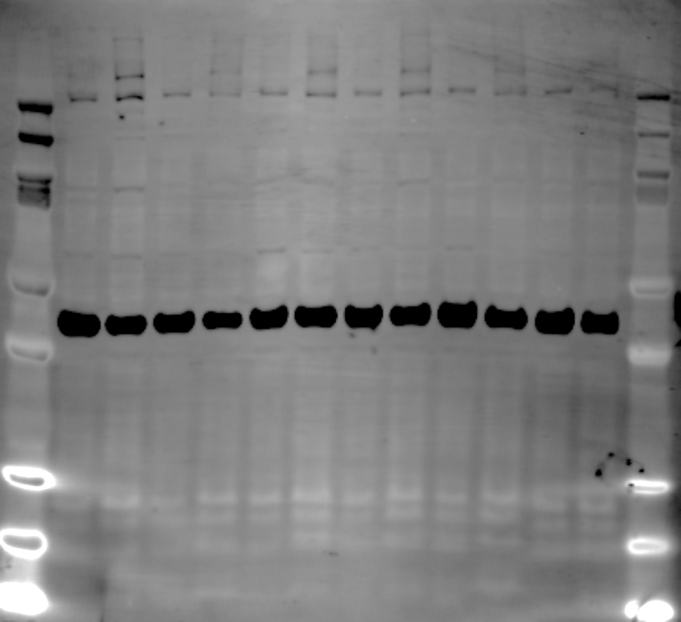
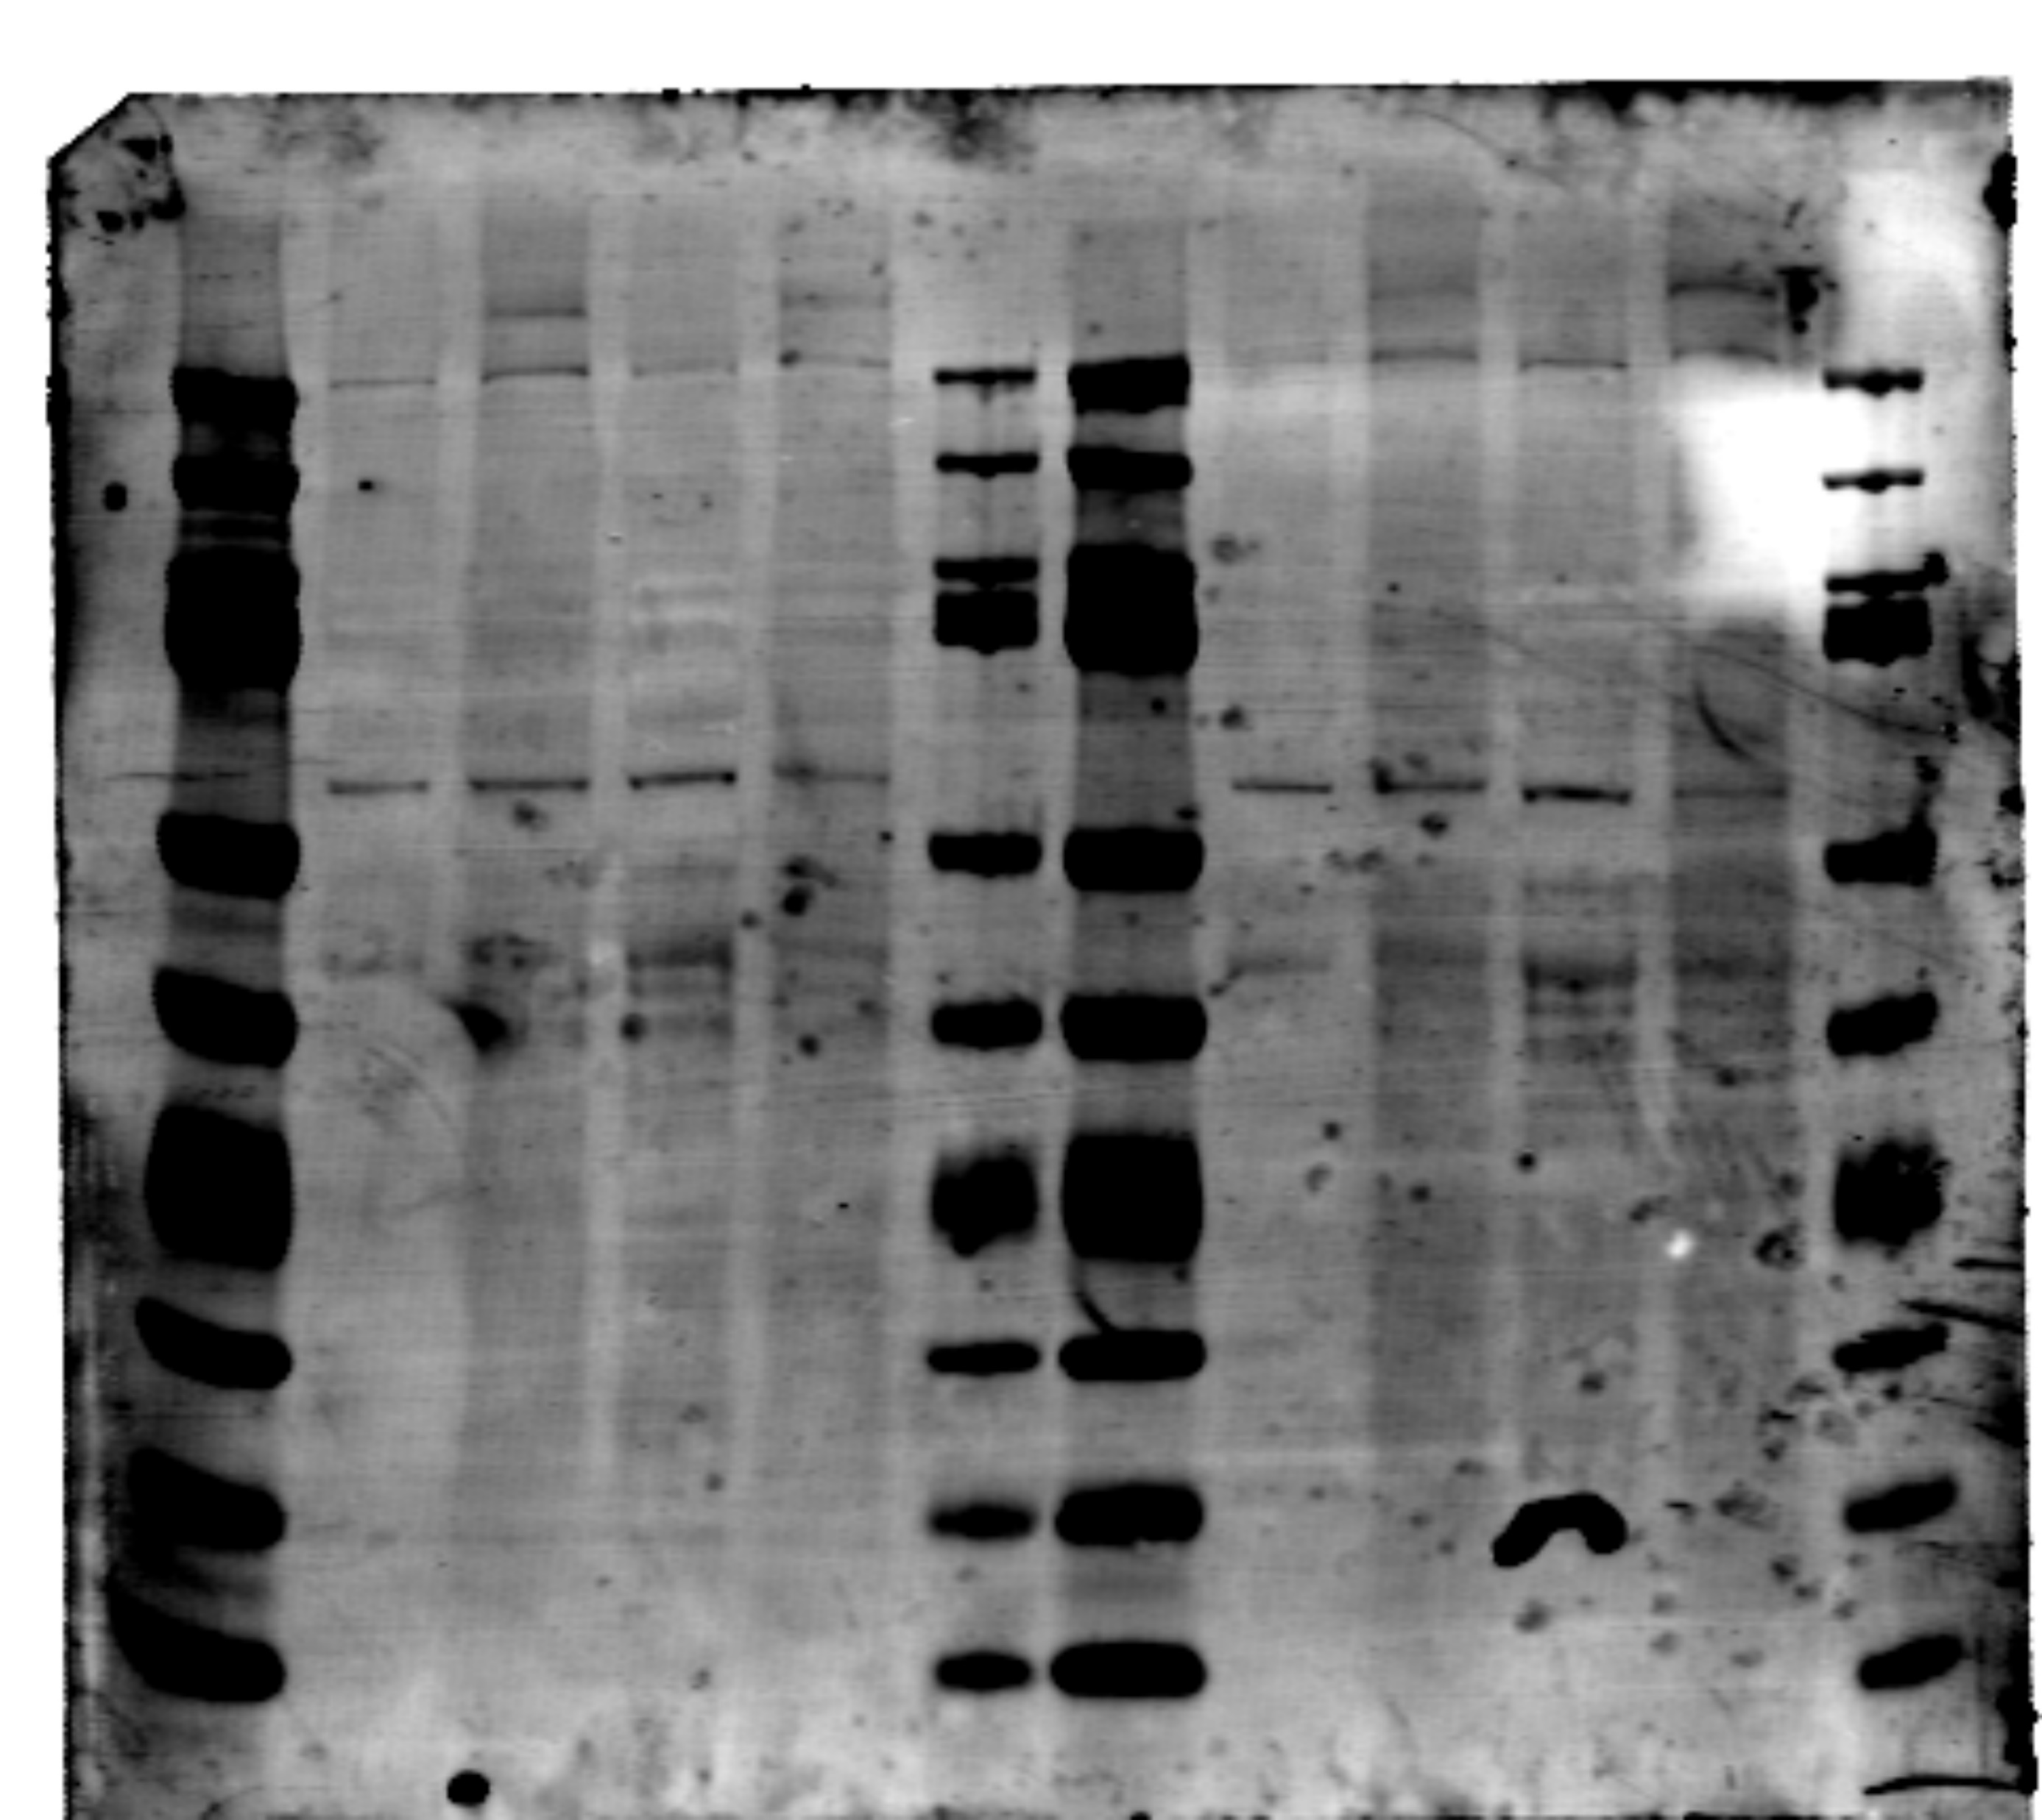
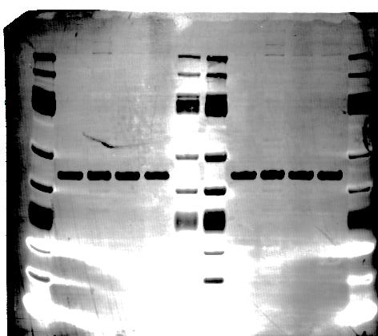
Figure 7
NTC
siMETTL3
NTC
siMETTL3
Q7
Q111
Q7
Q111
Q111
Q7
Q111
Q7
mHTT
β-actin
NTC
siIGF2BP3
NTC
siIGF2BP3
Q7
Q111
Q111
Q7
Q7
Q111
Q111
Q7
mHTT
β-actin

Slide 13
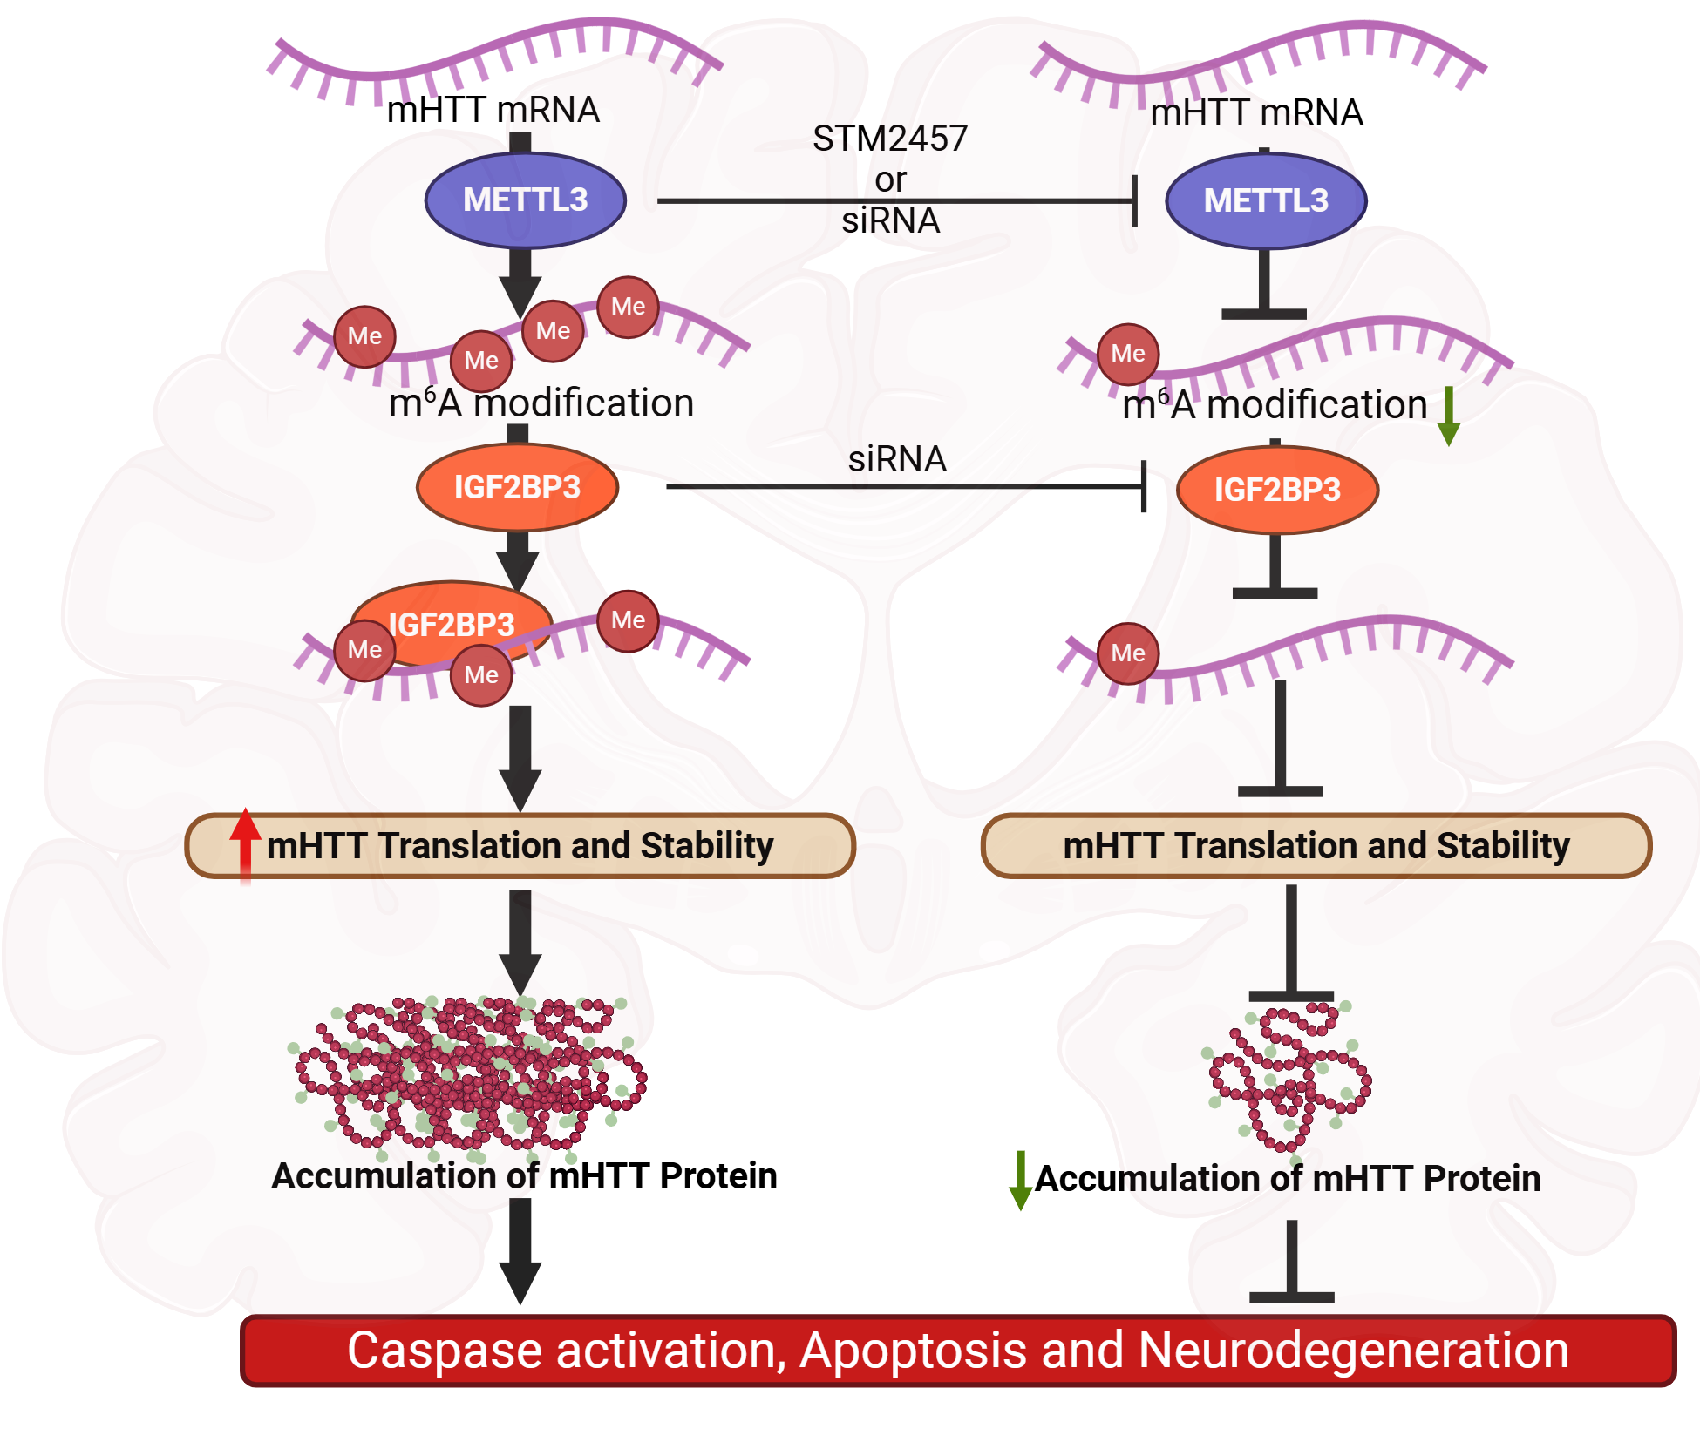
Figure 8

